Slide 1



Update Program Kerja 2026
Tim Regulasi Sandbox, Inovasi, dan Teknologi Baru
26 Oktober 2026

Slide 2


Update Program Kerja 2026
Status Pelaksanaan Program Kerja Tim Regulasi Sandbox, Inovasi, dan Teknologi Baru
Inovasi & Tekbar
1. Pengembangan Inovasi AI & Teknologi Baru (Hackathon)
Berjalan
Inovasi & Tekbar
2.Pengukuran Indikator Pertumbuhan Pelaku Usaha Teknologi Baru
Berjalan
Inovasi & Tekbar
3. Pengukuran Indikator Produktivitas Adopsi Teknologi Baru
Berjalan
Inovasi & Tekbar
4.Kajian Kebijakan PM Roadmap Emerging Technologies
Berjalan
Inovasi & Tekbar
5.Kerangka Kerja & Manajemen Use Case AI Nasional (Katalog Produk)
Berjalan
Regulasi Sandbox
6.Perumusan Regulatory Sandbox Kecerdasan Artifisial Nasional
Berjalan
Regulasi Sandbox
7.Fasilitasi Pelaksanaan Pilot Project Tata Kelola Sandbox KA
Berjalan
Inovasi & Tekbar
8.Mockup Use Case Solusi Transportasi Jabodetabek
(Non-budget)

Slide 3

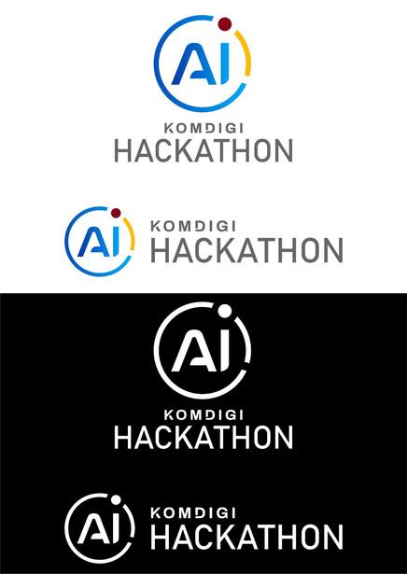
1. Pengembangan Inovasi Kecerdasan Artifisial dan Teknologi Baru bagi Stakeholder (Hackathon)
Sebaran Tim Lulus
TEMA IDE | PESERTA PENDAFTAR (67 TIM) | PESERTA LULUS (16 TIM)
Terhubung | 13 | 3
Tumbuh | 15 | 6
Terjaga | 14 | 4
Dukungan Manajemen | 25 | 3
TOTAL | 67 | 16
Alur Seleksi Tim
67
67 Tim Pendaftar
Mengajukan proposal
BPSDM
4 (25.0%)
SETJEN
3 (18.75%)
16
16 Tim Terpilih
Lolos seleksi administrasi & kurasi proposal.
DITJEN INFRADIG
3 (18.75%)
DJED
2 (12.50%)
Pra-Event & Pelatihan AI
1
Pelatihan Manajerial
Perkembangan AI, Cloud AI, & Identifikasi Kebutuhan
✓ 20 Okt (AWS) / 20 Okt (Alibaba)
ITJEN
1 (6.25%)
6
6 Tim Finalis
Main Event Hackathon (Ideation & 48H Build).
2
Pelatihan AI Beginner
Prompt Engineering & Semantic Search
✓ 22 Okt (AWS) / 28 Okt (Alibaba)
DITJEN TPD
1 (6.25%)
Pelatihan AI Intermediate
Orkestrasi AI, Analisis Data & Machine Learning
3
29 Okt (AWS) / 4 Nov (Alibaba)
DITJEN KPM
1 (6.25%)
4
Pelatihan AI Advanced
Spec-Driven Dev, AI Governance, Data-as-a-Service
5 Nov (AWS) / 10 Nov (Alibaba)
2
2 Prototipe Terbaik
Inkubasi intensif, penyempurnaan produk & uji coba.
DITJEN WASDIG
1 (6.25%)
5
Batas Akhir Finalisasi Proposal
11 November
6
Presentasi dan Penjurian Proposal
12 November

Slide 4
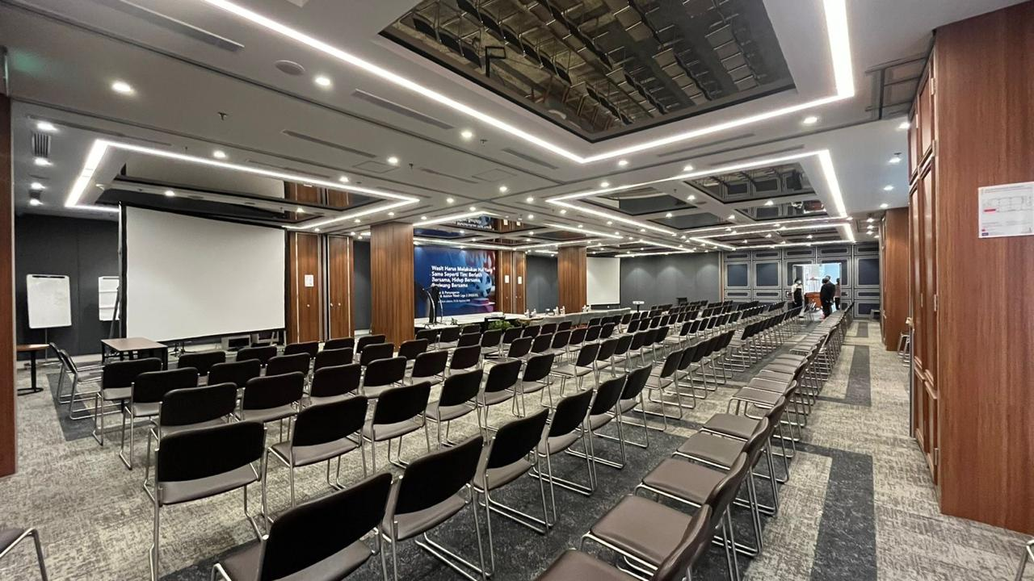
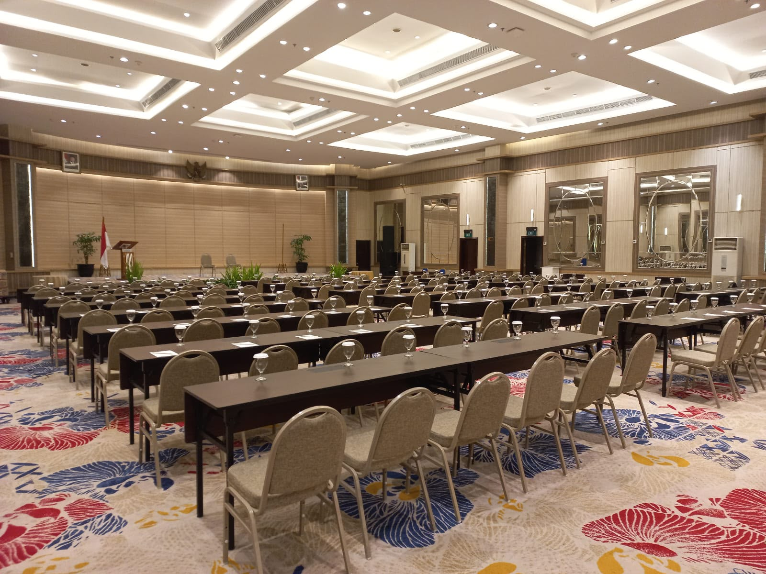
1. Pengembangan Inovasi Kecerdasan Artifisial dan Teknologi Baru bagi Stakeholder (Hackathon)
Hari - 1 : Ideation & Build Sprint
Hari - 2 : Final Pitching & Awarding
Waktu (WIB) | Rincian Agenda (Hari - 1)
08.30 – 09.00 | Opening Kick-Off & Briefing Technical
09.00 – 12.00 | Build Sprint Session I & Mentoring
12.00 – 13.00 | ISHOMA
13.00 – 16.00 | Build Sprint Session II & Refinement
16.00 – 16.30 | Coffee Break & Re-energizer
16.30 – 18.00 | Finalization Sprint & Pitch Deck Prep
18.00 – 19.00 | ISHOMA
19.00 – 20.30 | Dry-Run & Technical Check
20.30 – 21.00 | Submission Freeze & Briefing Day 2
Waktu (WIB) | Rincian Agenda (Hari - 2)
09.00 – 12.00 | Final Pitching & Sesi Penilaian (09.00 - 12.00)
12.00 – 14.00 | ISHOMA & Rekap Penilaian Juri
14.00 – 14.05 | Opening Bumper & Welcome Show
14.05 – 14.10 | Video Rangkuman Pelatihan Pra-Hackathon
14.10 – 14.25 | Laporan Pelaksanaan Kegiatan (Dirjen)
14.25 – 14.40 | Keynote Speech (Menkomdigi)
14.40 – 14.55 | Ice Breaking & Pembagian Doorprize
14.55 – 15.00 | Video Showcase Top 6 & Video Rekap Kilat
15.00 – 15.15 | Pengumuman Pemenang & Penganugerahan
15.15 – 15.25 | Sesi Foto Bersama di Panggung
15.25 – 15.30 | Closing oleh MC & Penutupan Resmi
Rencana Kegiatan Main Event
HARI 1
TAHAP 1
Mentoring 1-on-1
14 – 28 November 2026
Hackathon Main Event
30 Nov - 1 Des 2026
Usulan Juri :
Staf Ahli Menteri
Mitra Teknologi : AWS
Mitra Teknologi : Alibaba
Perwakilan Akademisi/Praktisi
Eselon 2 dluar peserta
Mercure Cikini
Lumire Senen

Slide 5
2.Pengukuran Indikator Kinerja:
Meningkatnya Pengembangan dan Pemanfaatan Teknologi Baru di Sektor Strategis Nasional
PROGRAM (ESELON 1)
Pengembangan dan Penguatan Ekosistem dan Ruang Digital
SASARAN PROGRAM
Meningkatnya Pengembangan dan Pemanfaatan Teknologi Baru di Sektor Strategis Nasional
IKP (ESELON 1)
Persentase Tingkat Produktivitas Adopsi Teknologi Baru
Target: 10% (2025–2029)
Sumber Data: Survei Klaim Pelaku Usaha
SASARAN KEGIATAN (ESELON 2)
Meningkatkan Pertumbuhan Bisnis Bidang Teknologi Baru
SASARAN KEGIATAN (ESELON 2)
Mempercepat Transformasi Digital di Sektor Strategis
INDIKATOR 2
Persentase Pertumbuhan Inovasi Digital Berbasis Green Tech
TARGET
0% (2025) 1% (2026) 1.25% (2027)
1.5% (2028) 1.75% (2029)
SUMBER DATA
Survei Industri & Survei K/L terkait jumlah usecase green tech
INDIKATOR 3
Persentase Pertumbuhan Adopsi Usecase Teknologi Digital
TARGET
0.5% (2025) 2% (2026) 2.25% (2027) 2.5% (2028) 2.75% (2029)
SUMBER DATA
Survei Industri terkait jumlah pengguna/pelanggan usecase teknologi
INDIKATOR 1
Persentase Pertumbuhan Pelaku Usaha Teknologi Baru
TARGET
1% (2025) 2% (2026) 2.25% (2027) 2.5% (2028) 2.75% (2029)
SUMBER DATA
OSS RBA (KBLI 62014: Blockchain, 62015: AI, 62024: IoT)
* Penambahan ditahun berjalan terhadap tahun sebelumnya

Slide 6
2. Pengukuran Indikator Persentase Pertumbuhan Pelaku Usaha Teknologi Baru
Hasil Akhir yang Diharapkan
Laporan bulanan Pengukuran Indikator Persentase Pertumbuhan Pelaku Usaha Teknologi Baru sebesar 2%
Fungsi Indikator: digunakan untuk mengukur tingkat pertumbuhan pelaku usaha bidang teknologi baru berdasarkan jumlah pelaku usaha yang memperoleh Perizinan Berusaha di OSS RBA melalui 3 KBLI (62014: Blockchain, 62015: AI, 62024: IoT).
Pengukuran Capaian Eselon II: Mengukur Indikator Kinerja Kegiatan (IKK) terkait persentase pertumbuhan pelaku usaha bidang teknologi baru.
Cakupan 3 KBLI Utama: Blockchain (62014.62193) • Kecerdasan Artifisial (62015,62194) • Internet of Things (62024,62204)
Pengukuran Bulanan
Aktivitas Jan - Des:
Melakukan Pemantauan berkala persentase (%) penambahan jumlah pelaku usaha KBLI 62014, 62015, dan 62024 dari OSS RBA tiap bulannya.
Rumus Perhitungan Pertumbuhan (P)
P = A / (B + A) x 100
Keterangan Variabel:
P= Persentase pertumbuhan pelaku usaha bidang teknologi baru
A= Penambahan jumlah pelaku usaha baru bidang teknologi (KBLI 62014, 62015, 62024) pada tahun n
B= Akumulasi pelaku usaha bidang teknologi baru dari tahun n-1

Slide 7
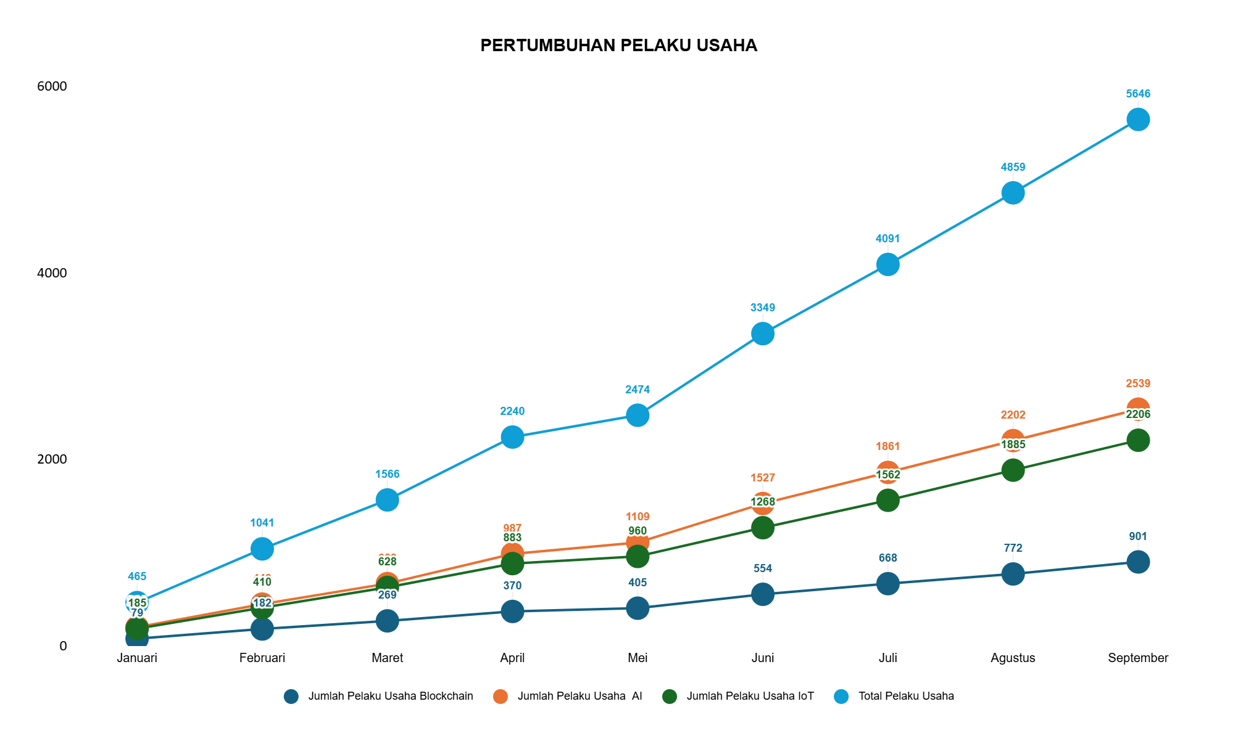
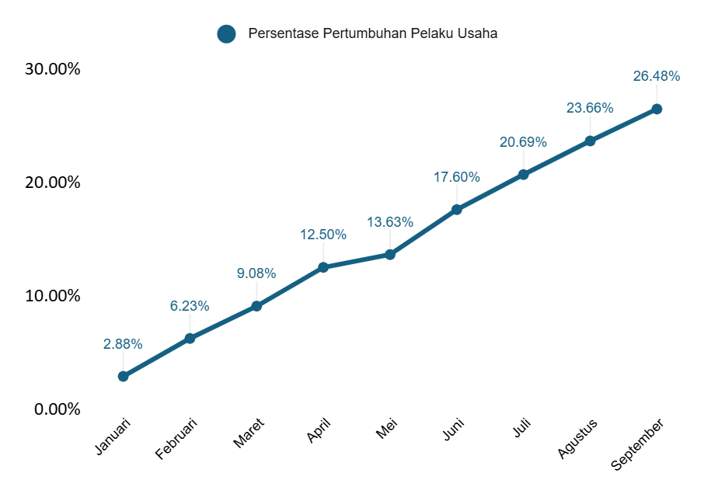
2. Pengukuran Indikator Persentase Pertumbuhan Pelaku Usaha Teknologi Baru
Sumber Data
OSS RBA
Data ditarik per 30 September 2026
01 Jenis Perizinan
Menghapus Uraian Jenis Perizinan UMKU.
02 Verifikasi KKPR
Menghapus status Menunggu Verifikasi karena belum memenuhi persyaratan KKPR.
03 Double Entry
Menghapus Double Entry karena 1 entitas terdeteksi memiliki lebih dari 1 lokasi.
Baseline : 15.679 (31 Des 2025)
Per September 2026 : 21.325
Rencana Tindak Lanjut
Berdasarkan informasi Biro Perencanaan/Sesditjen bahwa perlu dilakukan perubahan revisi target, mengingat capaian jauh diatas target 2%
Melakukan pemantauan berkala setiap bulannya

Slide 8
3. Pengukuran Indikator Persentase Tingkat Produktivitas Adopsi Teknologi Baru
Hasil Akhir yang Diharapkan
Resume Pelaksanaan Survey 2025
Hasil Pengukuran Dampak penggunaan teknologi baru dari sisi efisiensi, nilai tambah (value added), dan sustainability pada pelaku usaha yang mengadopsi teknologi digital sebesar 10%
Metode: Kuantitatif deskriptif berbasis kuesioner.
Responden: 533 pelaku usaha pengguna teknologi baru di Indonesia.
Fokus Analisis: Efisiensi operasional, nilai tambah bisnis, dan sustainability.
Pengolahan: Skor indikator dan gap analysis terhadap skala ideal.
Cakupan Teknologi & KBLI:
• KBLI 62014 dan 62193 (Blockchain)
• KBLI 62015 dan 62194 (AI)
• KBLI 62024 dan 62204 (IoT)
533
responden pelaku usaha
68%
tingkat produktivitas
3
pilar utama
Hasil ini menunjukkan bahwa meskipun ekosistem penyedia teknologi telah relatif matang, penguatan adopsi dan optimalisasi pemanfaatan teknologi di tingkat masyarakat masih perlu terus ditingkatkan agar capaian produktivitas dapat lebih merata dan berkelanjutan.
Pencapaian Indikator Eselon I:
Mengukur Indikator Kinerja Program (IKP) terkait persentase tingkat produktivitas adopsi teknologi baru.
Rekomendasi Survei 2025: Pada tahun 2026 perlu dilakukan penyempurnaan konsep indikator kinerja dengan pengumpulan data-data yang lebih memadai, sehingga pendekatan dalam pengukuran indikator kinerja tahun 2026-2029 akan dilakukan penyesuaian dengan tetap melibatkan angka 2025 sebagai baseline yang terkoreksi.

Slide 9
3. Pengukuran Indikator Persentase Tingkat Produktivitas Adopsi Teknologi Baru
Data Numerik Umum
Hasil Perhitungan Skor Produktivitas Adopsi Teknologi
Snapshot: 24 Okt'26 07:00
Target Responden
400
X1 - Efficiency
X2 - Economic Value
Bobot Indikator: 35%
Bobot Indikator: 25%
Responden Completed
115
3,705
70,48%
3,423
64,73%
• Memiliki 6 KBLI
102
• Tidak Memiliki 6 KBLI
13
X3 - Sustainability & Innov.
X4 - Maturity Adoption
Bobot Indikator: 15%
Bobot Indikator: 25%
Responden Partial Mengisi
51
3,196
60,45%
2,722
51,79%
Sisa Terhadap Target
285
SKOR PRODUKTIVITAS ADOPSI
Skala penilaian total berbobot (100%)
63,00%
Simulasi Quick Count
Teknologi
KBLI
Jumlah
Komposisi Kepemilikan Jenis Usaha Responden (102 Perusahaan)
Blockchain
62014/193
41 (40%)
• Dari total 115 responden completed, sebanyak 102 perusahaan terverifikasi memiliki KBLI di sektor Blockchain, AI, maupun IoT.
• Distribusi profil responden menunjukkan tingkat adopsi teknologi baru yang heterogen, dengan adopsi AI dan IoT mendominasi sebagian besar profil usaha.
AI
62015/194
82 (50%)
IoT
62024/204
76 (54%)
*Sebuah perusahaan dapat memiliki >1 KBLI

Slide 10

3. Pengukuran Indikator Persentase Tingkat Produktivitas Adopsi Teknologi Baru
Upaya yang Telah dilakukan :
Fase Pengumpulan Data
Fase Pengolahan Data
01
Menawarkan sesi tutorial pengisian bersama
Pendampingan intensif bagi calon responden dalam menyelesaikan survei
02
Menghubungi inkubator bisnis (startup) bidang terkait
Bandung Techno Park, GSIH
A
Rutin memeriksa validitas data
Contoh parameter: kesesuaian bidang usaha dan keberadaan pada data populasi
03
Analisis ketercukupan sampel terhadap kaidah ilmiah
Saat ini Margin of Error menjadi 9,25% (naik dari 5%) sehingga pengambilan simpulan perlu lebih hati-hati
04
Mengajak pengisian kembali khusus responden tahun lalu
Dari 283, baru 8 responden tahun lalu yang sudah ikut mengisi kembali.
B
Melakukan perhitungan sementara pada rumus
Sebagai contoh, skor produktivitas adopsi saat ini berada di angka 63%
05
Mengingatkan pengisian bagi yang masih Partial
Kuantitas yang Partial sangat prospektif, apalagi yang ada kontaknya
06
Penyebaran flyer Survei dengan penyediaan Doorprize Smartband
C
Mensimulasikan interpretasi data
Analisis sebab-akibat atas data dan penemuan pola terkait profil responden

Slide 11
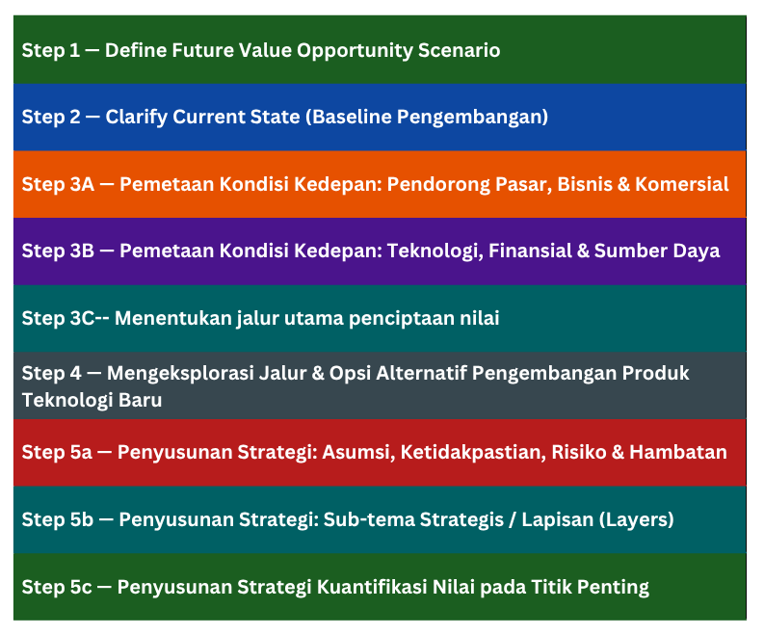
4. Kajian Kebijakan Pengembangan Teknologi baru (PM Roadmap Emerging Technologies)
Hasil Akhir
Expected Outcomes
Renstra 2025-2029: Rancangan Peraturan Menteri tentang Roadmap Emerging Technologies)
Penyusunan Kajian Kebijakan Pengembangan Teknologi Baru diharapkan menghasilkan beberapa tujuan dan manfaat strategis:
check_circle Membangun ekosistem emerging technology yang inklusif dan berkelanjutan.
check_circle Menciptakan ekosistem digital inovatif dalam koridor hukum yang jelas.
check_circle Orkestrasi koordinasi lintas sektor secara menyeluruh.
Landasan Teori
Cambridge Strategic Roadmapping
Telah disusun 47 Pertanyaan Panduan yang dirancang berdasarkan kerangka ilmiah Cambridge Strategic Roadmapping (Robert Phaal, University of Cambridge, 2017) sebagai instrumen utama FGD Kebijakan Pengembangan Teknologi Baru Nasional.
Perspektif Pemetaan
Kerangka Analisis
Pemetaan komprehensif dilakukan dengan fokus mendalam pada 5 aspek utama:
lightbulb Inovasi
warning Risiko
shield Perlindungan
trending_up Dampak
insights Strategi & Pemanfaatan

Slide 12


4. Kajian Kebijakan Pengembangan Teknologi baru
(PM Roadmap Emerging Technologies)
school Capaian Pembahasan FGD Akademisi
Kegiatan FGD penyusunan Kebijakan Pengembangan Teknologi baru Nasional Indonesia dilakukan bersama akademisi:
precision_manufacturing Capaian Pembahasan FGD Industri
Kegiatan FGD penyusunan Kebijakan Pengembangan Teknologi baru Nasional Indonesia dilakukan bersama pelaku industri:
1. IoT AKADEMISI
2. Blockchain AKADEMISI
1. IoT INDUSTRI
2. Blockchain INDUSTRI
event FGD: 1 April 2026
Dr. Arief Kurniawan, S.T., M.T.
Institut Teknologi Sepuluh Nopember (ITS)
Dr. M. Imam Nashiruddin
Universitas Telkom
event FGD: 30 Juni 2026
Prof. DR. Yandra Arkeman, M.Eng.
Institut Pertanian Bogor (IPB)
Prof. Dr. Andry Alamsyah, M.Sc.
Universitas Telkom
business FGD: 14 September 2026
Ibnu Alinursafa dan Eng Tjong
ASIOTI
Ir. Fadli Hamsani, S.S.T., M.M.T., I.P.M.
PT Telekomunikasi Selular
business FGD: 6 Oktober 2026
Dennis, S.E.
Asosiasi Blockchain Indonesia (ABI)
I Gede Putu Rahman Desyanta, S.Si., S.Kom., M.M
Indonesia Blockchain Society (IBS)
3. Quantum Computing AKADEMISI
4. Metaverse AKADEMISI
3. Quantum Computing INDUSTRI
4. Metaverse INDUSTRI
event FGD: 18 Juli 2026
Prof. Andriyan Bayu S., Ph.D.
Institut Teknologi Bandung (ITB)
Prof. Dr.Eng. Khoirul Anwar, M.Eng.
Universitas Telkom
event FGD: 4 September 2026
Dr. Agung Dewandaru
Institut Teknologi Bandung (ITB)
Sritrusta Sukaridhoto, Ph.D.
Politeknik Elektronika Negeri Surabaya
business FGD: Selanjutnya
Indonesian Quantum Initiative (IQI)
IBM dan IDC
business FGD: 23 September 2026
Ahmad Watsiq Billah, S.T., M.T.
PT. Dilatih Immersive Innovation
Budianto dan Sudarmin B.IT.
PT WIR Asia Tbk

Slide 13
4. Kajian Kebijakan Pengembangan Teknologi baru (PM Roadmap Emerging Technologies)
Usulan Kebijakan yang dibutuhkan dalam pengembangan teknologi baru
1. Internet of Things (IoT)
2. Metaverse
Pedoman & Standardisasi :
Standardisasi arsitektur referensi terbuka;
Penetapan standar keamanan ketat.
Penerapan Registrasi Perangkat Nasional (National Device Registry) untuk infrastruktur kritis.
Pembentukan Open API untuk interoperabilitas lintas platform.
Regulasi mendorong inovasi (Termasuk regulasi sektoral) :
Dorongan Tekbar melalui regulasi sektor PM Perindustrian No. 21/2020 (Kesiapan Industri 4.0) maupun SPBE.
Penyusunan Roadmap IoT Nasional terpadu
Kemudahan registrasi perangkat non-HKT bagi produsen.
Penyediaan Regulatory Sandbox berupa fasilitas IoT Living Lab.
Regulasi mendukung perlindungan Data dan Masyarakat :
PP Turunan UU PDP untuk klasifikasi data spasial & telemetri sebagai Data Pribadi Spesifik.
Wajib enkripsi hardware impor
Pengakuan doktrin avatar terverifikasi sebagai subjek hukum.
Penyematan fitur pembatas zona aman pribadi
Perluasan UU TPKS ke ruang 3D
Panduan perlindungan masyarakat (PP Tunas / Konten Anak).
Regulasi mendorong inovasi :
Peta jalan pemberdayaan startup lokal
Uji coba kebijakan (Regulatory Sandbox) dengan perizinan adaptif untuk industri lokal.
3. Blockchain
4. Quantum Computing
Pedoman dengan mengadopsi Standar MiCA (Markets in Crypto-Assets - Uni Eropa):
Izin operasi berlaku lintas 27 negara anggota Uni Eropa.
Wajib cadangan aset 1:1 & pemisahan dana nasabah.
Transparansi publik & hak pembatalan pembelian investor ritel.
Larangan manipulasi pasar, pelaporan aktivitas mencurigakan.
Standar keamanan siber IT & pengungkapan jejak karbon/energi.
Regulasi mendorong Inovasi :
Peta jalan 5 tahun, forum koordinasi lintas lembaga, dan Regulatory Sandbox khusus blockchain.
Regulasi mendukung Inovasi :
Penyusunan Peta Jalan sebagai pendorongan ekosistem quantum computing nasional dengan menghimpun konsorsium ahli dan pakar lintas disiplin.
Penetapan kerangka kerja regulasi awal untuk mempersiapkan infrastruktur komputasi masa depan.
Benchmark Global (Uni Eropa):
Mengacu pada Roadmap Quantum Uni Eropa yang telah berjalan sejak tahun 2020.
Terbukti efektif memantik pertumbuhan industri khusus, pusat riset (research center), serta pembukaan program studi kuantum di perguruan tinggi.

Slide 14
5. Kerangka kerja dan manajemen use case Kecerdasan Artifisial Nasional (Katalog Produk)
Hasil Akhir yang Diharapkan
01 Kerangka Kerja sistem manajemen use case KA Nasional
02 Konsep Desain Platform manajemen use case KA Nasional
Kerangka kerja dan manajemen use case KA Nasional bertujuan menyediakan pedoman untuk memilih, mengelola, dan mengembangkan use case yang relevan dengan kebutuhan Indonesia. Kerangka ini mencakup kriteria seleksi, klasifikasi, dan prioritas agar setiap use case memberikan dampak nyata pada pembangunan nasional.
Sistem manajemen juga mendukung monitoring dan evaluasi berkala untuk mengukur efektivitas dan manfaat proyek KA. Selanjutnya, dibangun platform katalog use case nasional sebagai repositori digital, yang memudahkan pemangku kepentingan mengakses, mempelajari, dan mengadopsi use case KA.
Latar Belakang
Tindak Lanjut Program & Kegiatan dalam Rancangan Perpres Peta Jalan KA Nasional 2026-2029
Keluaran | Target | Penanggung Jawab
Membangun platform sandbox terbuka lintas sektor untuk pengujian dan kolaborasi pengembangan Kecerdasan Artifisial. | 2027 | Kementerian Komunikasi dan Digital
Merancang platform sistem pemantauan terpadu etika Kecerdasan Artifisial. | 2028 | Kementerian/Lembaga terkait
Membangun platform digital untuk registrasi, katalogisasi, dan monitoring nasional bagi seluruh inisiatif kasus pemanfaatan Kecerdasan Artifisial di Indonesia. | 2027 | Kementerian Komunikasi dan Digital

Slide 15
5. Kerangka kerja dan manajemen use case Kecerdasan Artifisial Nasional (Katalog Produk)
Pembagian User
Kelompok Pengguna | Permasalahan | Benefit Platform | Akses Platform
Regulator (Komdigi & KL) | Data Adopsi AI Tersebar, sulit menetapkan prioritas dan mengevaluasi dampak pemanfaatan Use AI | National AI Dashboard: Sebaran & prioritas Use Case berdasarkan dampak, lokasi, sektor/KL, risiko dan monitoring status evaluasi | Registrasi (Log in)
Reviewer (KL) | Evaluasi manual memakan waktu dan konsistensi penilaian beragam | Evaluasi secara online Penilaian seragam | Registrasi (Log in)
Penyedia Use Case | Keterbatasan Akses pasar, visibilitas solusi, dan peluang menemukan mitra implementasi | Solusi showcase (marketplace) Use case AI terverifikasi Insentif diskon dari penyedia Cloud GPU | Registrasi (Log in)
Pengguna Use Case | Sulit menemukan solusi AI yang relevan, membandingkan biaya-manfaat, dan meminimalkan risiko implementasi | Mempertemukan dengan calon Penyedia Use Case dengan cepat, mudah dan terbaik | Registrasi (Log in)
Inovator Use Case (Akademisi / Peneliti / Startup) | Kesulitan dalam pengembangan dan hilirisasi hasil riset | Mempertemukan dengan calon investor dan/atau penyedia use case yang membutuhkan Terfasilitasi dalam penyediaan Cloud dan Data | Registrasi (Log in)
Investor | Kesulitan menemukan produk/inovasi AI yang tervalidasi, terukur risikonya, dan berpotensi untuk pendanaan/komersialisasi | Akses ke direktori use case terkurasi dan terverifikasi kelayakannya Akses informasi performa, riset, serta profil risiko inovator AI untuk keputusan investasi yang lebih akurat | Registrasi (Log in)
Masyarakat | Informasi mengenai penerapan, manfaat risiko yang belum mudah diakses | Akses informasi masyarakat menjadi lebih baik serta dapat memilah use case AI yang terbaik | Tanpa Registrasi
Notes:
1. target platform sandbox 2027 ? apakah komdigi harus buat juga?
2. target platform penilaian suakrela 2026 ? harusnya 2027?
3. target platform direktori use case KA 2026 ? harusnya 2027?
4. Paltform risk register nasional blm ada dipeta jalan?

Slide 16
5. Kerangka kerja dan manajemen use case Kecerdasan Artifisial Nasional (Katalog Produk)
Pembagian User
Kelompok Pengguna | Registrasi | Backend | Front End
Regulator (Komdigi & KL) | Registrasi (Log in) | National AI Dashboard: Sebaran & prioritas Use Case berdasarkan dampak, lokasi, sektor/KL, risiko dan monitoring status evaluasi
Reviewer (KL) | Registrasi (Log in) | KL : Verifikasi Pengajuan Penyedia Use Case Komdigi : Verifikasi Pengguna Use case, Inovator use case dan Investor
Penyedia Use Case | Registrasi (Log in) | Katalog Use Case AI Engineering Sandbox AI Assessment Toolkit Regulatory Sandbox Laporan Insiden Operasional
Pengguna Use Case | Registrasi (Log in) | Katalog Kebutuhan Use Case: AI Assessment Toolkit Laporan Insiden Operasional
Inovator Use Case (Akademisi / Peneliti / Startup) | Registrasi (Log in) | Katalog Riset Use Case AI Engineering Sandbox AI Assessment Toolkit Laporan Insiden Operasional
Investor | Registrasi (Log in) | Katalog Use Case (Inovator) terpilih Laporan Insiden Operasional
Masyarakat | Tanpa Registrasi | - | Daftar Katalog Use Case Daftar Katalog Kebutuhan Use Case Daftar Riset Use Case
Notes:
1. target platform sandbox 2027 ? apakah komdigi harus buat juga?
2. target platform penilaian suakrela 2026 ? harusnya 2027?
3. target platform direktori use case KA 2026 ? harusnya 2027?
4. Paltform risk register nasional blm ada dipeta jalan?

Slide 17
5. Kerangka kerja dan manajemen use case Kecerdasan Artifisial Nasional (Katalog Produk)
Alur Sistem Platform
Platform pengujian kelayakan model secara otomatis
Pengajuan Sandbox
Verifikasi Pelaksanaan Sandbox
Publikasi
End
AI Assurance Toolkit
Ya, Perlu Sandbox
Sukarela
Ya
Tidak
Pengajuan Use Case
Ya
Dashboard Monitoring
Verifikasi
Ya
START
Platform Manajemen Use Case
Tidak
  Risiko Tinggi
  Risiko Rendah
Kategori
Risiko
Sistem Monitoring Terpadu
  Risiko Tidak Dapat Diterima
Penilaian Mandiri
User menentukan tingkat kategori risiko
KL menyampaikan pelaporan monitoring risiko akan terkirimkan realtime kepada Dashboard Manajemen Use Case
Pelaporan Sektor
Pelaporan Insiden

Slide 18
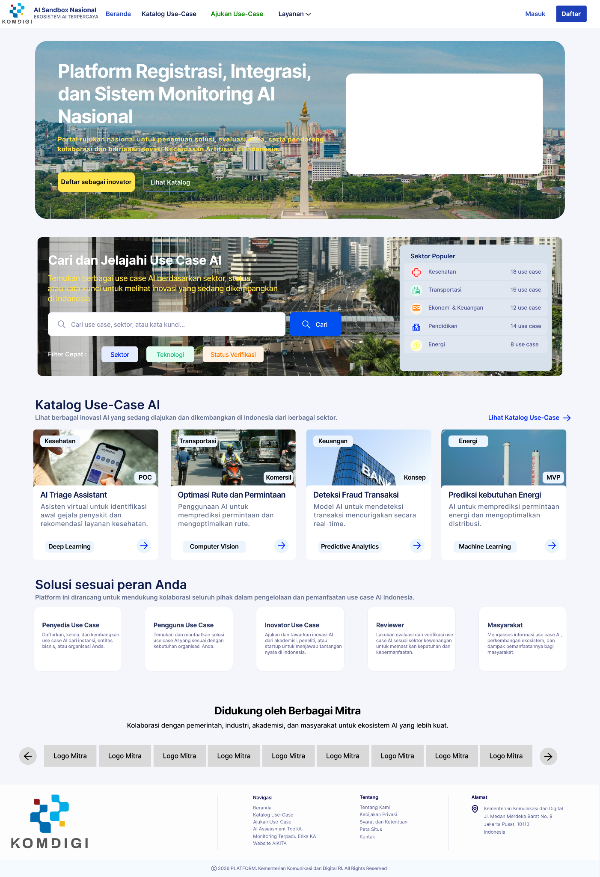
5. Kerangka kerja dan manajemen use case Kecerdasan Artifisial Nasional (Katalog Produk)
Usulan Mockup
Header & Navigation Bar (Navigasi Atas)
4. Area Akun / Autentikasi: Tombol Masuk (Log In) & Daftar (Register).
Menu Beranda :
2. Logo Platform: (Kemkomdigi / AIKITA).
5. Banner Utama & Pencarian Cerdas
3. Menu Utama:
  Beranda: Kembali ke halaman utama landing page.
  Katalog Use Case: Mengarahkan ke direktori publik use case AI nasional yang telah disetujui dan dikurasi.
  Ajukan Use Case: Tombol Call-to-Action (CTA) untuk pendaftaran/registrasi akun pengusul.
  Layanan (Dropdown):
    AI Assessment Toolkit: Informasi instrumen mandiri evaluasi kesiapan teknis, etika, dan dampak AI.
    Sistem Monitoring Terpadu: Visualisasi sebaran statistik, peta geospasial, dan indikator adopsi AI nasional.
    Website AIKITA: Tautan eksternal/portal resmi ekosistem AIKITA Kemkomdigi.
6. Judul Utama (Headline): "Platform Registrasi, Integrasi, dan Sistem Monitoring AI Nasional".
7. Deskripsi Ringkas: Portal rujukan nasional untuk penemuan solusi, evaluasi etika, serta pendorong kolaborasi dan hilirisasi inovasi Kecerdasan Artifisial di Indonesia.
8. Cari Use Case (Smart Search Bar):
  Input Text: Pencarian berbasis kata kunci atau bahasa alami (contoh: "AI untuk prediksi banjir", "Deteksi penyakit").
  Filter Cepat (Quick Filters): Filter berdasar Sektor (Kesehatan, Layanan Publik, Keuangan), Teknologi (ML, CompVis, GenAI, NLP), dan Status Verifikasi.
  Tombol Aksi: "Cari Use Case AI".

Slide 19
5. Kerangka kerja dan manajemen use case Kecerdasan Artifisial Nasional (Katalog Produk)
Usulan Mockup
Menu Beranda :
9. Sampel & Highlight Katalog Use Case (Showcase) : Menampilkan kartu (cards) use case AI unggulan yang telah terverifikasi
  Gambar/Visualisasi Ilustrasi Use Case.
  Badge Sektor & Teknologi AI (contoh: Kesehatan | Computer Vision).
  Judul Use Case (contoh: Deteksi Dini Wabah Penyakit Berbasis Data Puskesmas).
  Nama Instansi/Entitas Pengusul (contoh: Kementerian Kesehatan RI).
  Ringkasan Manfaat & Ringkasan Dampak.
  Status Verifikasi (Disetujui / Terverifikasi).
  Tombol Navigasi: "Lihat Semua Use Case di Katalog".
11. Section Logo Mitra & Ekosistem AI Nasional : Menampilkan logo instansi pemerintah, perguruan tinggi, lembaga riset, dan asosiasi industri yang berkolaborasi dalam platform : Kemkomdigi / AIKITA, Kementerian/Lembaga Terkait (K/L), Perguruan Tinggi & Center of Excellence (CoE), Mitra Teknologi & Asosiasi Industri AI
12. Footer (Navigasi Bawah & Informasi Kontak)
  Layanan & Regulasi: Tautan ke Regulatory Sandbox, Pedoman Etika AI, dan Kebijakan Privasi.
  Kontak Kami: Alamat Kantor Kedinasan (Kemkomdigi)., Email Resmi Bantuan / Helpdesk, Nomor Telepon / Pusat Layanan.
10. Section Nilai Tambah & Fitur Utama Platform : Informatif ringkas mengenai manfaat platform: bagi 6 kelompok pengguna
13. Hak Cipta (Copyright): © 2026 PLATFORM. Kementerian Komunikasi dan Digital RI. All Rights Reserved

Slide 20
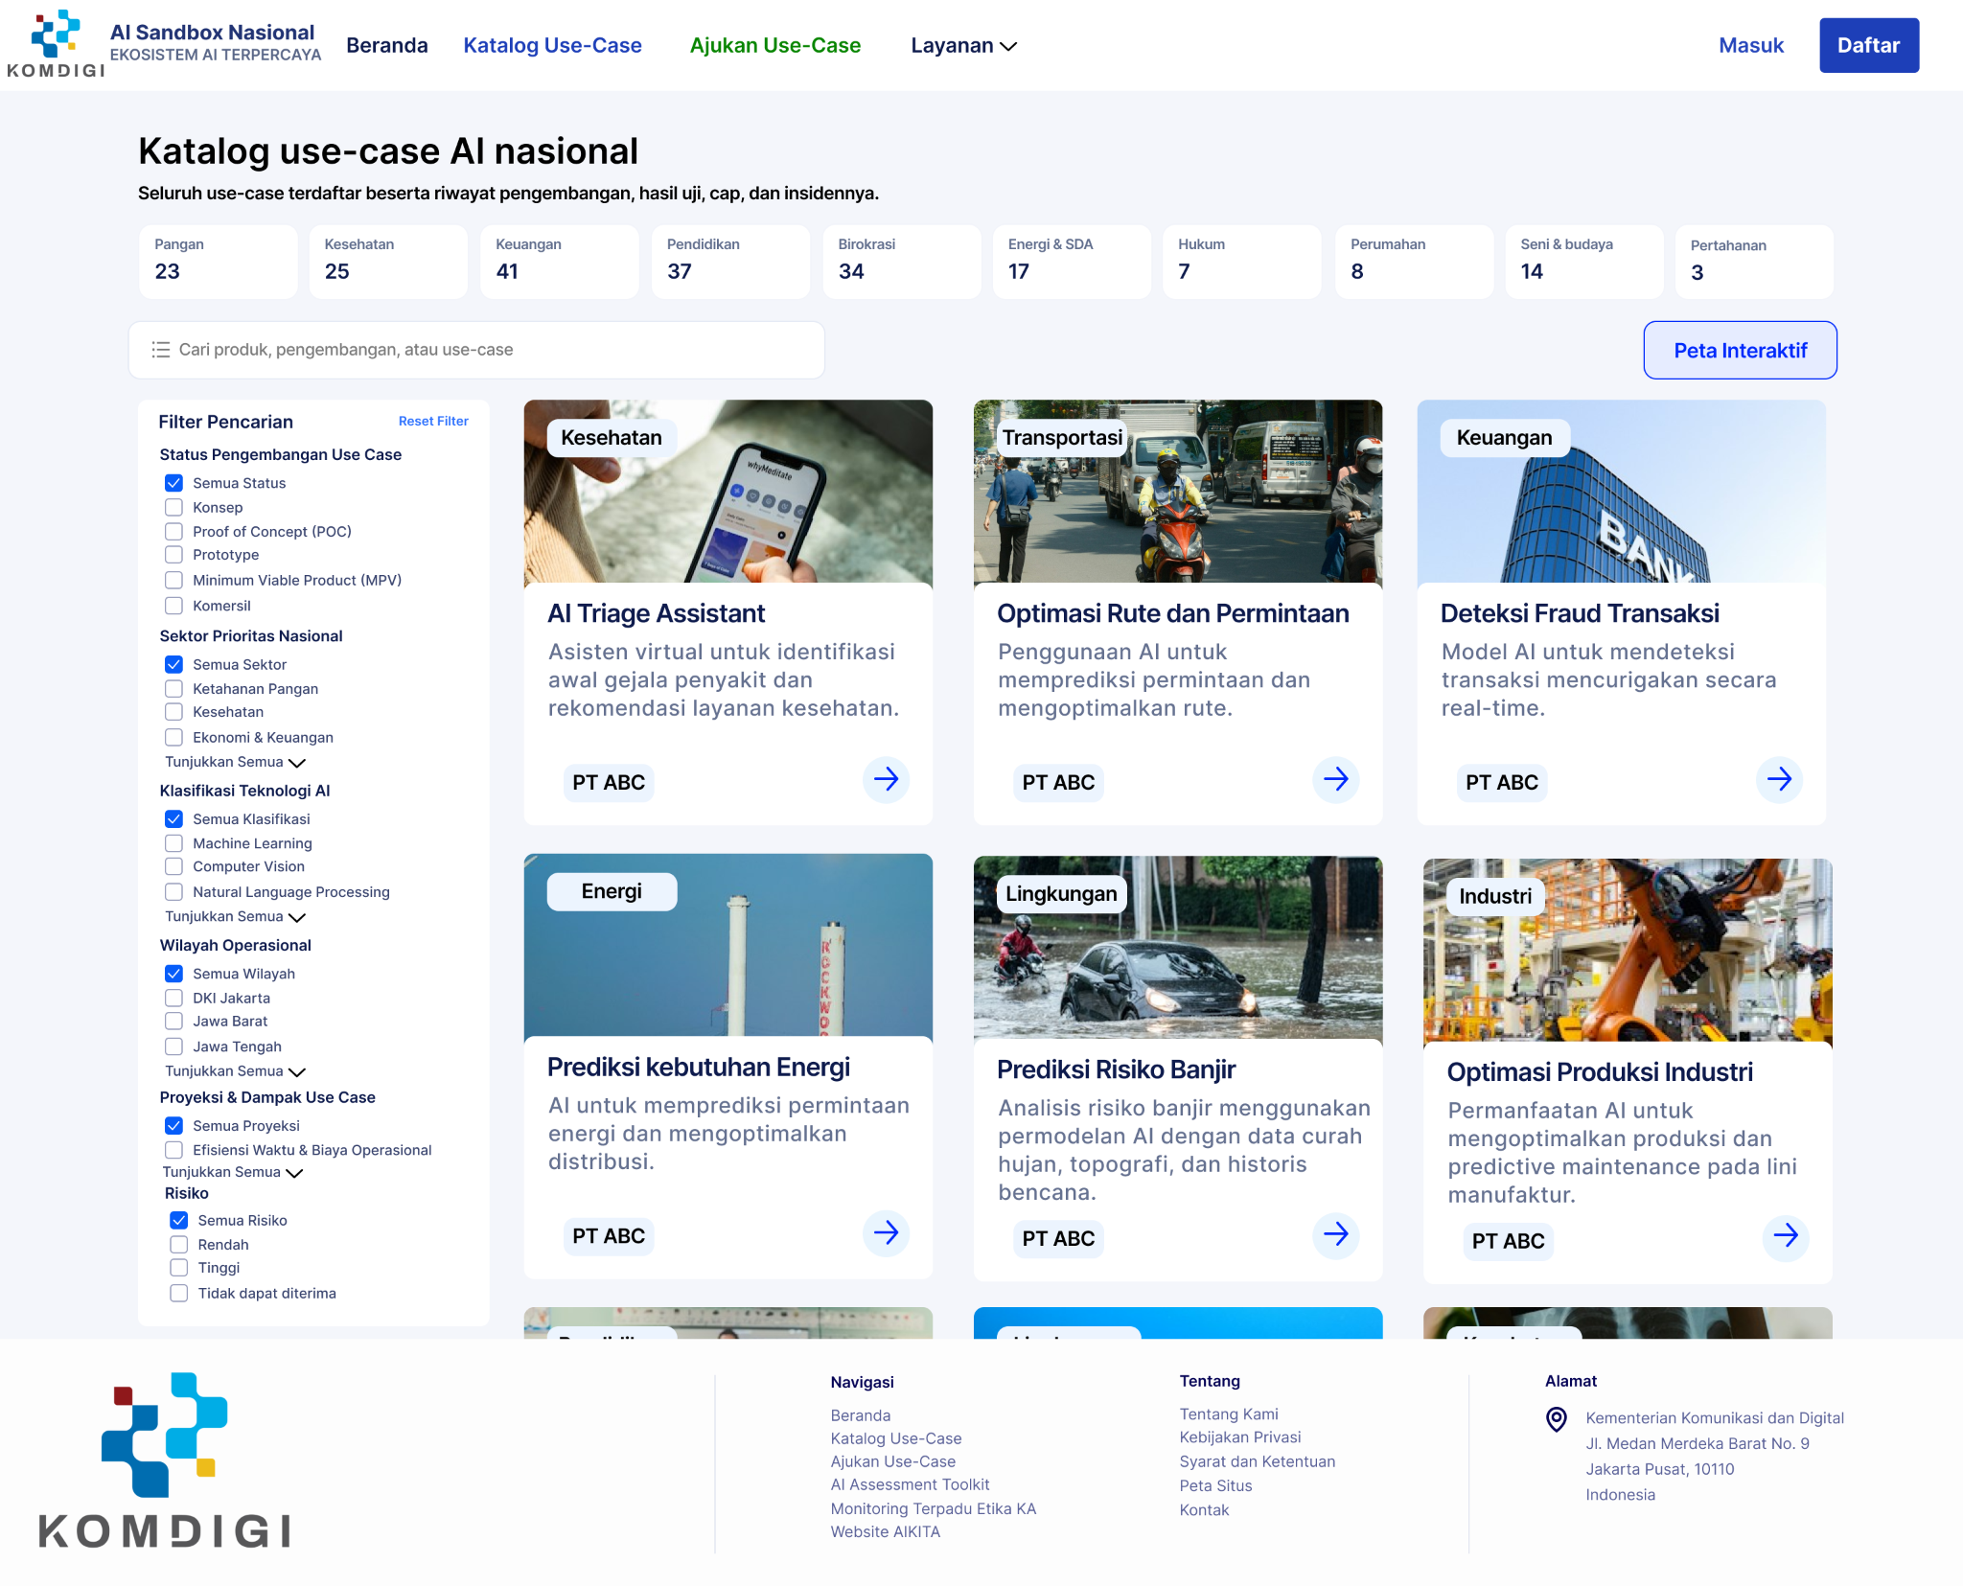
5. Kerangka kerja dan manajemen use case Kecerdasan Artifisial Nasional (Katalog Produk)
Usulan Mockup
Menu Katalog Use Case :
5. Klasifikasi Teknologi AI : Machine Learning (ML), Computer Vision (CompVis), Natural Language Processing (NLP), Generative AI (GenAI), Digital Twin / Web GIS / IoT
Area Pencarian Kata Kunci (Smart Search Bar)
  Input Search: Bilah pencarian bebas menggunakan kata kunci, nama produk AI, nama instansi/pengusul, atau teknologi (contoh: "Prediksi ICU", "Klasifikasi Surat", "Dinas Kesehatan").
  Auto-suggestion & Tagging: Menampilkan rekomendasi kata kunci dan tag populer secara otomatis saat mengetik.
6. Wilayah Operasional (Provinsi & Kota/Kabupaten) :
  Skala Wilayah: Nasional, Provinsi, Kota/Kabupaten.
  Pilihan Lokasi: DKI Jakarta, Jawa Barat (Bandung, Kulon Progo, dll.), Jawa Tengah, DI Yogyakarta, dan Seluruh Wilayah Indonesia (Integrasi Peta Interaktif/Web GIS).
2. Panel Filter Pencarian
3. Status Pengembangan : Konsep / Perencanaan (Fase Konseptualisasi & Ideasi), POC (Proof of Concept) (Pembuktian awal bahwa solusi AI dapat diterapkan), Prototype (Versi awal fungsi dasar untuk mengumpulkan masukan pengguna), MVP (Minimum Viable Product) (Produk AI fungsional dengan fitur mendasar), Komersil / Implemented (Solusi AI sudah diimplementasikan sepenuhnya di lingkungan operasional)
7. Proyeksi & Dampak Use Case : Efisiensi Waktu & Biaya Operasional, Peningkatan Produktivitas, Peningkatan Kualitas Layanan Publik, Mitigasi Risiko & Akurasi Prediksi, Peningkatan Kesejahteraan Sosial-Ekonomi
4. Sektor Prioritas Nasional : Ketahanan Pangan, Kesehatan, Pendidikan, Ekonomi dan Keuangan , Reformasi Birokrasi / Layanan Publik Digital, Politik, Hukum, dan Keamanan, Energi, Sumber Daya, dan Lingkungan , Perumahan, Transportasi, Logistik, dan Infrastruktur, Seni, Budaya, dan Ekonomi Kreatif
8. Tingkat Risiko & Kepatuhan Etika
  Rendah: Risiko minimal terhadap privasi/keselamatan; siap adopsi langsung.
  Tinggi (High Risk): Membutuhkan Human-in-the-loop, pengawasan etika ketat, atau masuk Regulatory Sandbox.
  Tidak Dapat Diterima (Unacceptable / Rejected): Berpotensi melanggar hukum, bias kritikal, atau membahayakan keselamatan umum.

Slide 21
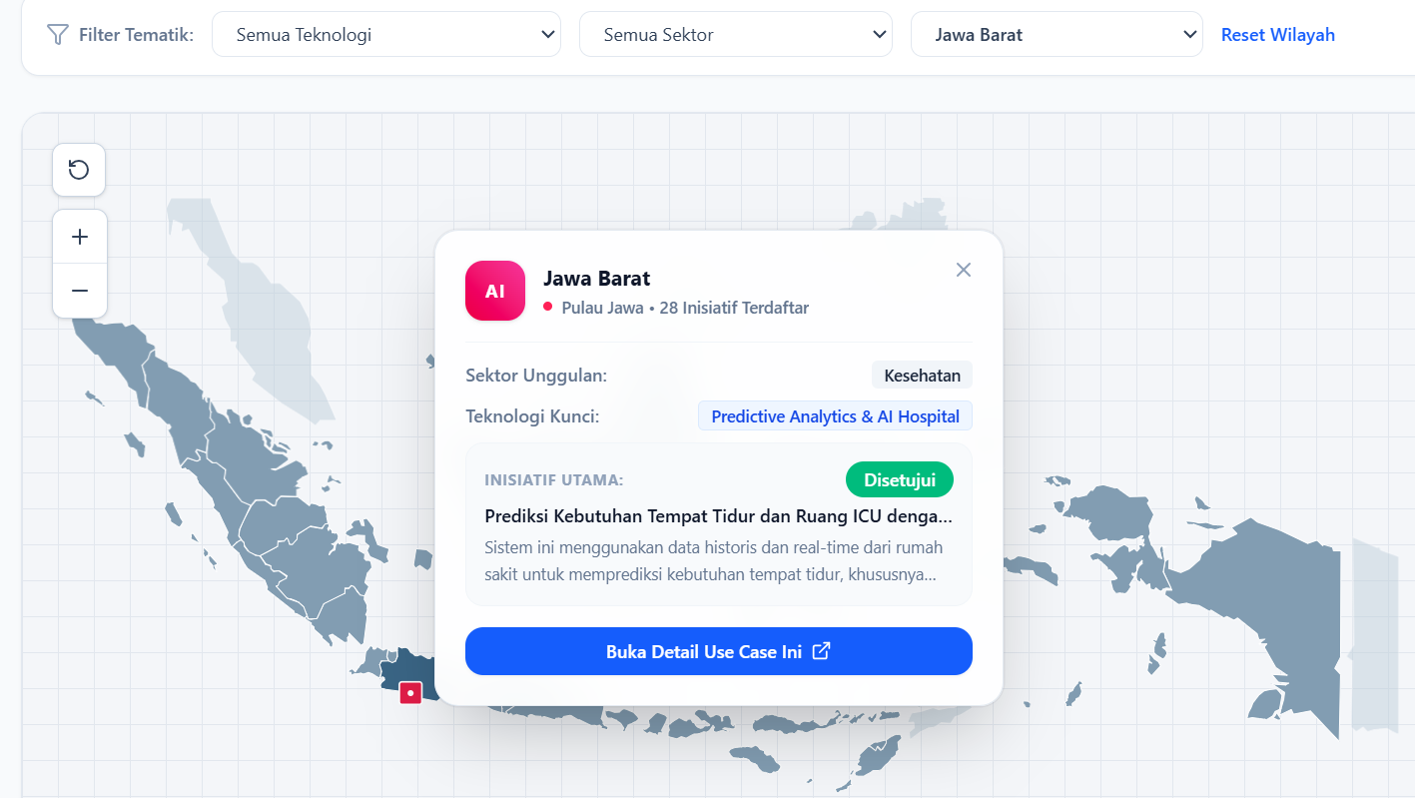
5. Kerangka kerja dan manajemen use case Kecerdasan Artifisial Nasional (Katalog Produk)
Usulan Mockup
Menu Katalog Use Case :
10. Elemen Tampilan Use Case :
  Visual / Thumbnail: Gambar/ilustrasi/tampilan antarmuka use case.
  Tag Badge Sektor : (contoh: Kesehatan, Transportas).
  Judul Use Case: (contoh: Digital Twin untuk Manajemen Rumah Sakit Cerdas, Pendeteksi Potensi Kemacetan Lalu Lintas, Klasifikasi Otomatis Surat Masuk Berbasis NLP).
  Nama Instansi / Entitas: (contoh: PT ABC)
  Deskripsi Ringkas: Penjelasan singkat mengenai fungsi dan manfaat utama produk AI.
  Tombol Aksi: "Lihat Detail Use Case"
9. Tampilan List & Card Produk Use Case (Grid & Map View) : Pengguna dapat beralih antara Tampilan Kartu (Grid View) dan Peta Interaktif Geospasial (Map View):

Slide 22
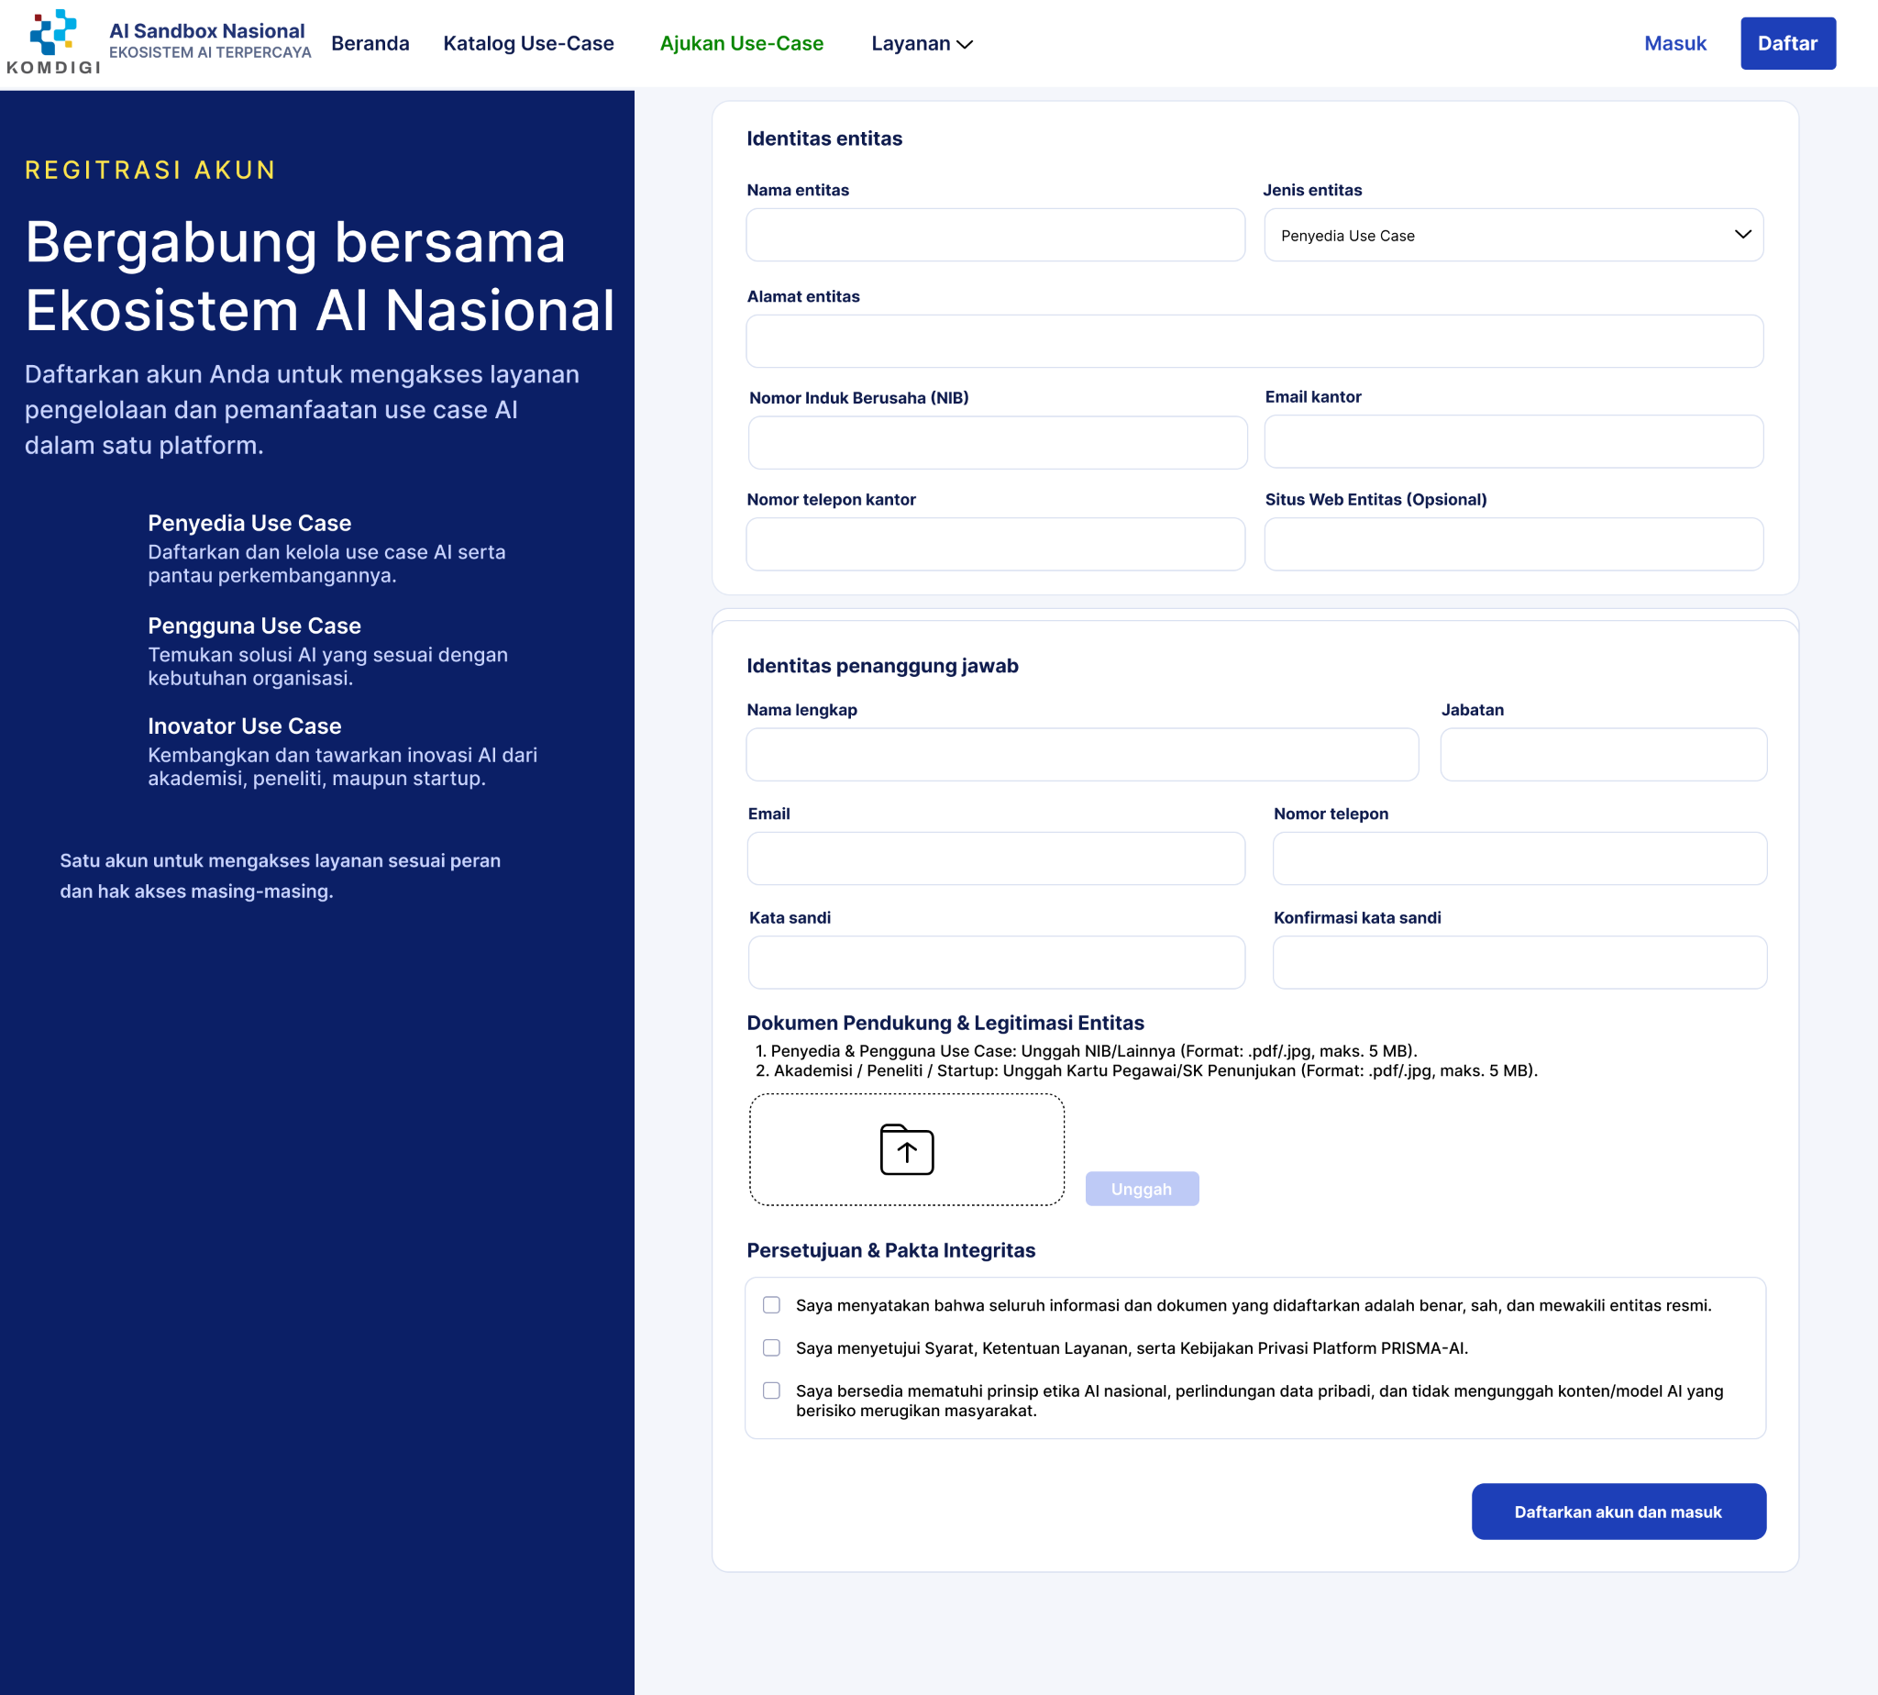
5. Kerangka kerja dan manajemen use case Kecerdasan Artifisial Nasional (Katalog Produk)
Usulan Mockup
Menu Registrasi Akun (Penyedia use case/Pengguna Use Case/Akademisi/Peneliti/Startup):
Identitas Entitas / Organisasi
  Nama Entitas: Nama resmi organisasi, instansi, entitas bisnis, kampus, atau startup (contoh: PT AI Nusantara, Universitas Indonesia, PT Bank ABC).
  Jenis Entitas (Dropdown Selection):
    Penyedia Use Case (Vendor AI, Software House, Integrator)
    Pengguna Use Case (BUMN, Swasta, UMKM, Industri)
    Akademisi / Peneliti / Startup (Perguruan Tinggi, Lembaga Riset, Early-Stage Startup)
  NIB / Nomor Induk Institusi (Opsional/Sesuai Peran):
  Penyedia & Pengguna: NIB (Nomor Induk Berusaha).
  Akademisi/Peneliti: Kode PT (PDDikti) / Nomor Izin Operasional Lab/Lembaga Riset.
  Alamat Entitas: Alamat lengkap domisili/kantor/kampus.
  Email Kantor / Institusi: Email resmi organisasi (contoh: corporate@perusahaan.com atau lab@univ.ac.id)
  Nomor Telepon Kantor: Nomor telepon resmi operasional.
  Situs Web Entitas (Opsional): URL website resmi entitas untuk validasi profil.
2. Identitas Penanggung Jawab / PIC Akun
  Nama Lengkap: Nama PIC yang diberi wewenang mengelola akun.
  Jabatan: (contoh: CEO, Product Manager, Ketua Tim Peneliti, Head of IT).
  Email Operasional PIC: Email aktif PIC (tautan verifikasi akun akan dikirim ke email ini).
  Nomor Telepon / WhatsApp Active: Nomor kontak langsung PIC
  Kata Sandi: (minimal 8 karakter, kombinasi huruf, angka, dan simbol).
  Konfirmasi Kata Sandi: Pengulangan kata sandi.

Slide 23
5. Kerangka kerja dan manajemen use case Kecerdasan Artifisial Nasional (Katalog Produk)
Usulan Mockup
Menu Registrasi Akun (Penyedia use case/Pengguna Use Case/Akademisi/Peneliti/Startup):
4. Box Checklist Persetujuan & Pakta Integritas
  [x] Pernyataan Kebenaran Data: Saya menyatakan bahwa seluruh informasi dan dokumen yang didaftarkan adalah benar, sah, dan mewakili entitas resmi.
  [x] Persetujuan Syarat & Ketentuan: Saya menyetujui Syarat, Ketentuan Layanan, serta Kebijakan Privasi Platform PRISMA-AI.
  [x] Komitmen Etika & Keamanan AI: Saya bersedia mematuhi prinsip etika AI nasional, perlindungan data pribadi, dan tidak mengunggah konten/model AI yang berisiko merugikan masyarakat.
3. Dokumen Pendukung & Legitimasi Entitas (Sesuai Jenis Entitas)
  Penyedia & Pengguna Use Case: Unggah NIB/Lainnya (Format: .pdf/.jpg, maks. 5 MB).
  Akademisi / Peneliti / Startup: Unggah Kartu Pegawai/SK Penunjukan (Format: .pdf/.jpg, maks. 5 MB).
5. Alur Verifikasi Akun (Post-Registration Flow):
  Pengiriman Tautan Aktivasi: Tautan verifikasi email dikirimkan secara otomatis oleh Notification Service ke Email Operasional PIC.
  Verifikasi Email: PIC mengklik tautan aktivasi untuk mengonfirmasi email aktif.
  Proses Validasi Otomatis/Semi-Otomatis: Sistem memeriksa kecocokan domain email dan dokumen legitimasi yang diunggah.
  Akun Aktif: Akun langsung aktif dan pengusul dapat masuk (Log in) ke Dashboard Pemilik Use Case untuk mulai mendaftarkan use case.

Slide 24
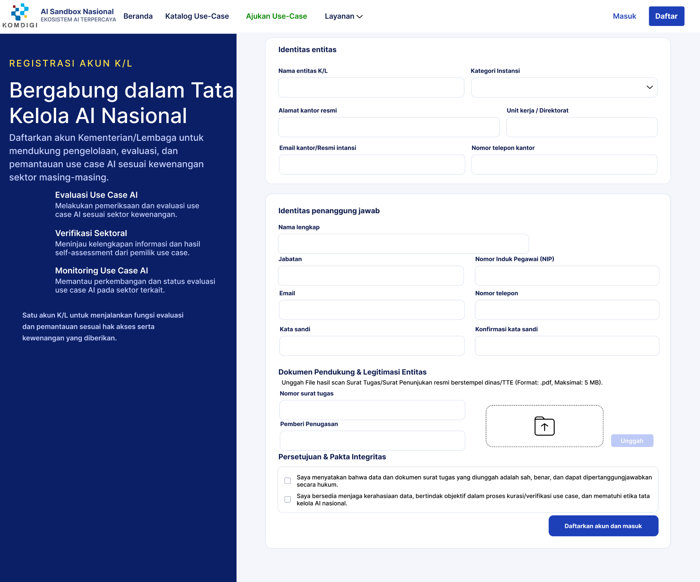
5. Kerangka kerja dan manajemen use case Kecerdasan Artifisial Nasional (Katalog Produk)
Usulan Mockup
Menu Registrasi Akun (K/L):
2. Identitas Penanggung Jawab / Pejabat yang Ditunjuk (PIC)
  Nama Lengkap : Nama pejabat/pegawai yang ditunjuk dalam surat tugas.
  NIP (Nomor Induk Pegawai): Nomor identitas ASN / Pegawai Negeri .
  Jabatan: Jabatan dalam struktur instansi (contoh: Pranata Komputer Ahli Muda).
  Email Kedinasan PIC: Email akun pribadi resmi pejabat/PIC (contoh: nama.pic@kemkes.go.id)
  Nomor Telepon / WhatsApp Active: Nomor kontak langsung penanggung jawab
  Kata Sandi: (minimal 8 karakter, kombinasi huruf, angka, dan simbol)
  Konfirmasi Kata Sandi: Pengulangan kata sandi.
Identitas Institusi / K/L
  Nama Entitas K/L: Nama resmi instansi/lembaga (contoh: Kementerian Kesehatan RI, Dinas Komunikasi dan Informatika Kota Bandung).
  Kategori Instansi: (Kementerian / Lembaga Pusat, Pemerintah Daerah (Provinsi / Kabupaten / Kota), Lembaga Non-Struktural / Badan Publik
  Unit Kerja / Direktorat: (contoh: Dit. KAETB).
  Alamat Kantor Resmi: Alamat kantor/gedung operasional instansi
  Email Kantor / Resmi Instansi: Email resmi instansi/unit kerja berkubah pemerintah (contoh: kontak@kemkes.go.id, pusdatin@komdigi.go.id)
  Nomor Telepon Kantor: Nomor telepon resmi kantor.

Slide 25
5. Kerangka kerja dan manajemen use case Kecerdasan Artifisial Nasional (Katalog Produk)
Usulan Mockup
4. Pernyataan Persetujuan & Pakta Integritas (Checklist)
  [x] Persetujuan Ketentuan: Saya menyatakan bahwa data dan dokumen surat tugas yang diunggah adalah sah, benar, dan dapat dipertanggungjawabkan secara hukum.
  [x] Pakta Integritas Verifikator: Saya bersedia menjaga kerahasiaan data, bertindak objektif dalam proses kurasi/verifikasi use case, dan mematuhi etika tata kelola AI nasional.
Menu Registrasi Akun (K/L):
3. Dokumen Keabsahan & Surat Tugas Resmi
  Nomor Surat Tugas: Nomor resmi surat perintah/penugasan dari pimpinan.
  Pemberi Penugasan (Pimpinan): Jabatan pimpinan yang menandatangani.
  Unggah Surat Tugas (PDF): File hasil scan Surat Tugas/Surat Penunjukan resmi berstempel dinas/TTE (Format: .pdf, Maksimal: 5 MB).
5. Alur Verifikasi Akun K/L (Post-Registration Flow):
  Pengiriman Link Verifikasi Email: Setelah tombol "Daftar Akun K/L" diklik, sistem Notification Service akan mengirimkan tautan verifikasi otomatis ke Email Kedinasan PIC.
  Aktivasi Awal Email: PIC mengklik link verifikasi di email untuk mengonfirmasi kepemilikan email aktif.
  Status Akun "Pending Approval Admin Nasional": Akun masuk ke status Pending Verification. Tim Admin Sistem Nasional (Superadmin Pokja) melakukan validasi dokumen Surat Tugas dan keabsahan domain email instansi.
  Akun Aktif: Setelah disetujui Admin Nasional, PIC akan menerima email notifikasi bahwa akun Verifikator K/L telah Aktif dan siap digunakan untuk masuk (Log in) ke Dashboard Verifikator.

Slide 26
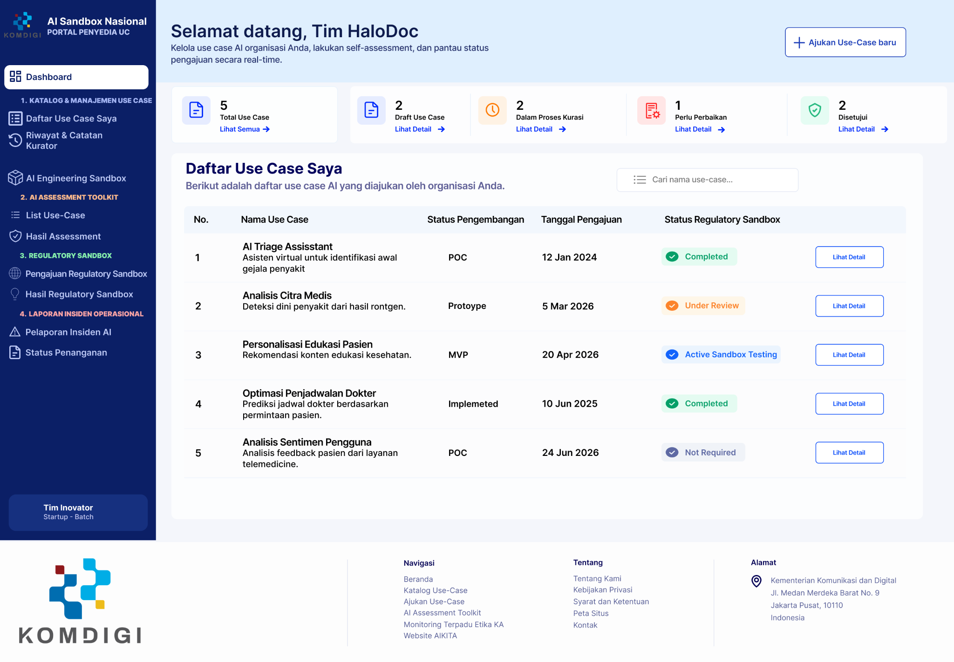
5. Kerangka kerja dan manajemen use case Kecerdasan Artifisial Nasional (Katalog Produk)
Usulan Mockup
Menu Dashboard(Penyedia Use Case) :
Quick Action & Call-to-Action (CTA) : [+ Ajukan Use Case Baru]: Tombol utama untuk memulai pendaftaran use case AI baru yang akan membuka modal/wizard alur 4 Fase.
4. Sidebar (Navigasi Utama)
  Dashboard Overview: Halaman utama ringkasan metrik statistik use case.
  Katalog & Manajemen Use Case
    Daftar Use Case Saya: Melihat status, detail, dan daftar seluruh use case yang telah diajukan.
    Riwayat & Catatan Kurator: Meninjau umpan balik, revisi, dan rekam jejak penilaian dari Kurator Sektoral.
  AI Engineering Sandbox
  AI Assessment Toolkit
    List Use Case (Self-Assessment): Daftar proyek yang disiapkan untuk penilaian mandiri.
    Hasil Assessment: Laporan skor kelayakan mandiri
  Regulatory Sandbox
    Pengajuan Regulatory Sandbox: Formulir usulan khusus untuk use case berisiko tinggi atau belum memiliki payung hukum yang jelas.
    Hasil Regulatory Sandbox: Laporan evaluasi
  Laporan Insiden Operasional
    Pelaporan Insiden Baru: Pengajuan laporan kendala teknis, bias model, kebocoran data, atau kegagalan sistem.
    Status & Riwayat Penanganan: Pelacakan tindak lanjut dan solusi atas insiden yang dilaporkan.
2. Ringkasan Total & Status Perkembangan Use Case (Dashboard Cards / Metrik)
  Total Use Case Diajukan: Jumlah seluruh inisiatif/proyek AI yang pernah didaftarkan oleh akun pengusul.
  Breakdown Status Evaluasi:
    Draft / Incomplete: Pengajuan belum diselesaikan/dikirimkan oleh pengusul.
    Dalam Proses Kurasi / Diperiksa: Sedang ditinjau oleh Verifikator / Kurator Sektoral.
    Perlu Revisi: Membutuhkan perbaikan berdasarkan umpan balik/catatan kurator.
    Disetujui / Terpublikasi: Lolos evaluasi, dikategorikan (Quick Win, Sandbox, Frontier), dan diteruskan ke Katalog Nasional.
  Distribution Status Tahapan Kesiapan (TRL / Development Phase): Proof of Concept (PoC), Prototype, Minimum Viable Product (MVP), Implemented / Operational
3. Status Regulatory Sandbox:
  Not Required: Tidak membutuhkan pengujian regulasi khusus.
  Under Review: Pengajuan sandbox sedang dipelajari regulator.
  Active Sandbox Testing: Sedang menjalankan eksperimen/uji coba terikat.
  Completed: Uji coba sandbox selesai dan mendapat rekomendasi kebijakan.

Slide 27
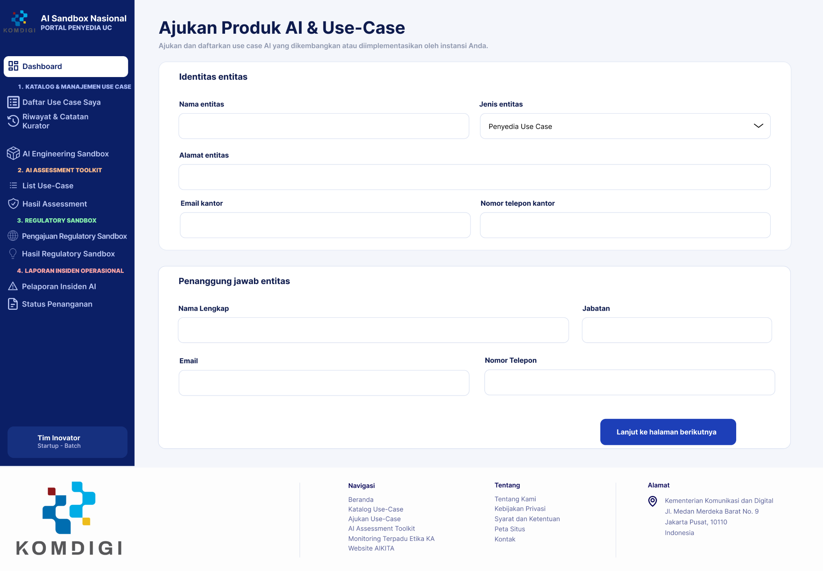
5. Kerangka kerja dan manajemen use case Kecerdasan Artifisial Nasional (Katalog Produk)
Usulan Mockup
Menu Pengajuan Use Case (Penyedia Use Case) :
Identitas Entitas :
  Nama Entitas
  Jenis Entitas : Penyedia Use Case, Pengguna Use Case, atau Akademisi/Peneliti/Startup
  Alamat Entitas
  Email Kantor
  Nomor telepon kantor
2. Penanggung Jawab Entitas
  Nama Lengkap
  Jabatan
  Email
  Nomor Telepon

Slide 28
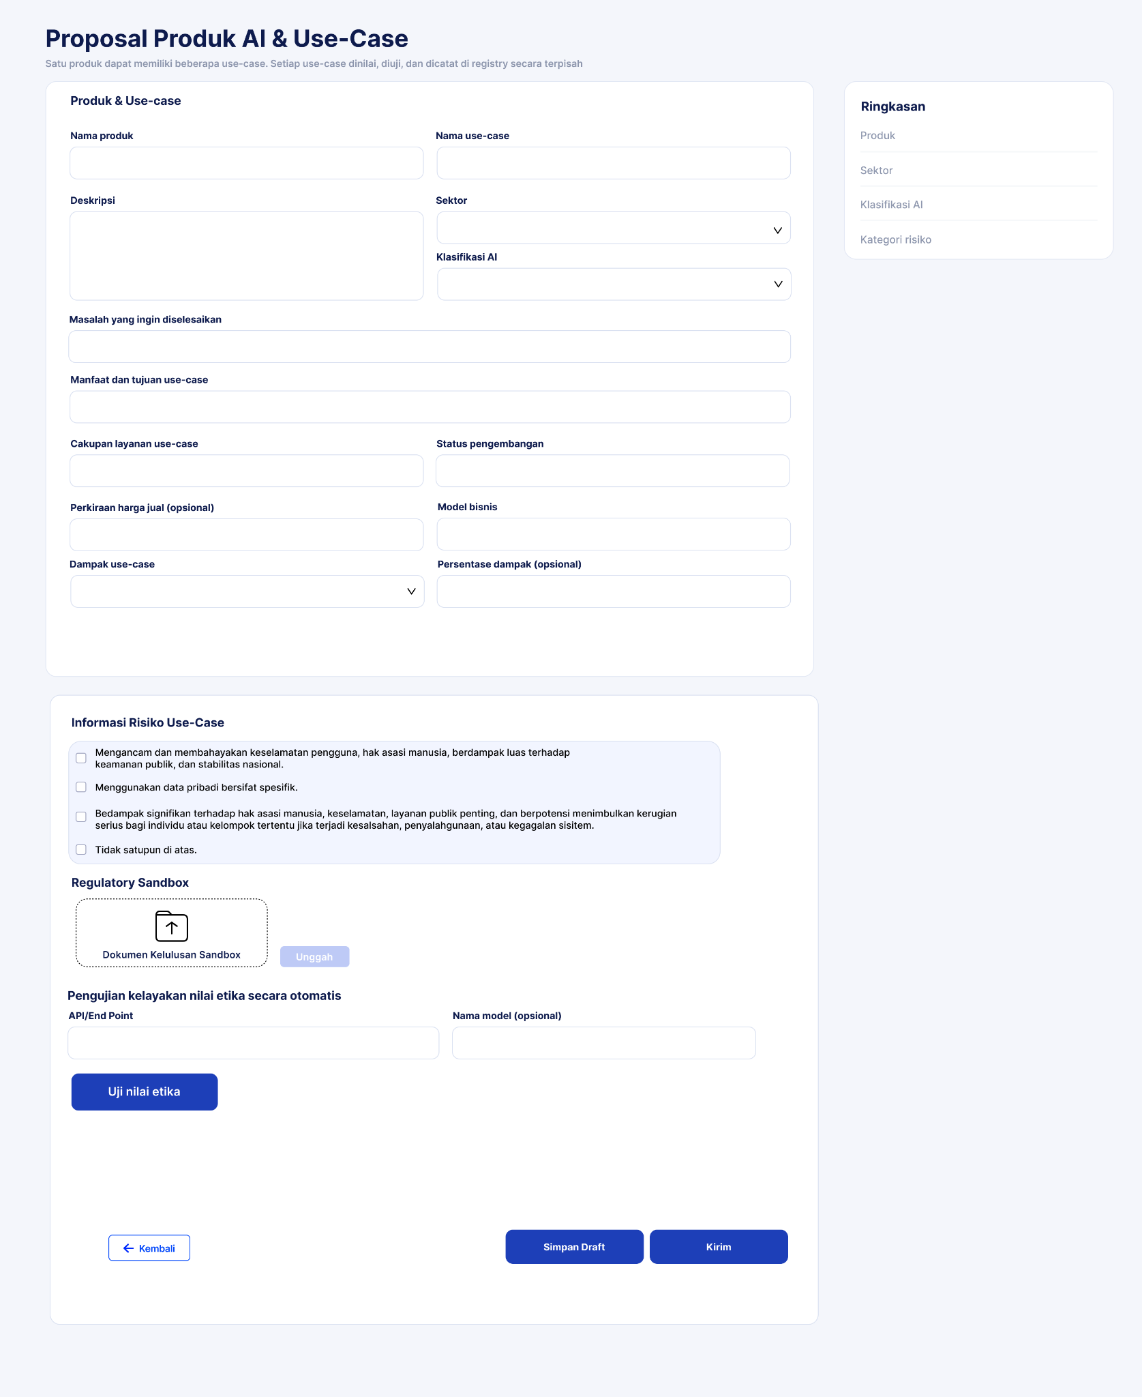
5. Kerangka kerja dan manajemen use case Kecerdasan Artifisial Nasional (Katalog Produk)
Usulan Mockup
Menu Pengajuan Use Case (Penyedia Use Case) :
3. Produk dan Use-case
  Nama Produk: (contoh: VisionAI Engine, HealthPredict Platform).
  Nama Use Case: Judul implementasi/aplikasi spesifik produk AI tersebut (contoh: Deteksi Dini Wabah Penyakit Berbasis Data Puskesmas).
  Deskripsi Solusi: Penjelasan fungsionalitas produk AI, kapabilitas teknis, dan fitur utama yang ditawarkan.
  Sektor Target: Sektor industri/layanan sasaran produk (contoh: Kesehatan, Layanan Publik, Keuangan, Transportasi).
  Klasifikasi AI: Teknologi utama yang mentenagai produk (contoh: Machine Learning (ML), Computer Vision (CompVis), Generative AI (GenAI), Natural Language Processing (NLP)).
  Masalah yang Diselesaikan: Permasalahan atau pain point industri/klien yang ingin diselesaikan oleh solusi ini.
  Manfaat dan Value Proposition: Keunggulan produk dibanding metode konvensional/kompetitor serta nilai tambah bagi calon pengguna.
  Dampak Use Case: Proyeksi dampak efisiensi/peningkatan kualitas bagi klien (contoh: Efisiensi Biaya Operasional, Peningkatan Aksesibilitas, Otomatisasi Proses).
  Persentase Dampak (Opsional/Evidence): Klaim/bukti hasil penurunan biaya atau kenaikan performa berdasarkan uji coba/klien sebelumnya (contoh: Akurasi 95%, Mempercepat pemrosesan hingga 60%).
  Cakupan Layanan Use Case: Kemampuan jangkauan/skalabilitas operasional (contoh: DKI Jakarta, Nasional)
  Status Pengembangan (Proof of Concept (PoC), Prototype, Minimum Viable Product (MVP), Implemented / Ready for Commercial)
  Perkiraan Harga Jual : Estimasi biaya implementasi untuk klien (contoh: Rp 5.000.000 / bulan, Custom Pricing per Klien).
  Model Bisnis & Komersialisasi: Model penawaran produk ke pasar (contoh: Software-as-a-Service (SaaS), Lisensi Software, Pay-per-Use / API Call, System Integration & Managed Services).
4. Informasi Risiko Use case (Memilih)
  mengancam dan membahayakan keselamatan pengguna, hak asasi manusia, dan/atau berdampak luas thd keamanan publik dan stabilitas nasional
  menggunakan data pribadi bersifat spesifik
  berdampak signifikan thd hak asasi manusia, kesalamatan, layanan publik penting, dan berpotensi menimbulkan kerugian serius bagi individu atau kelompok tertentu jika terjadi kesalahan, penyalahgunaan, dan/atau kegagalan sistem
  Tidak termasuk a, b, dan c
5. Regulatory Sandbox : Upload kelulusan sandbox dari KL terkait

Slide 29
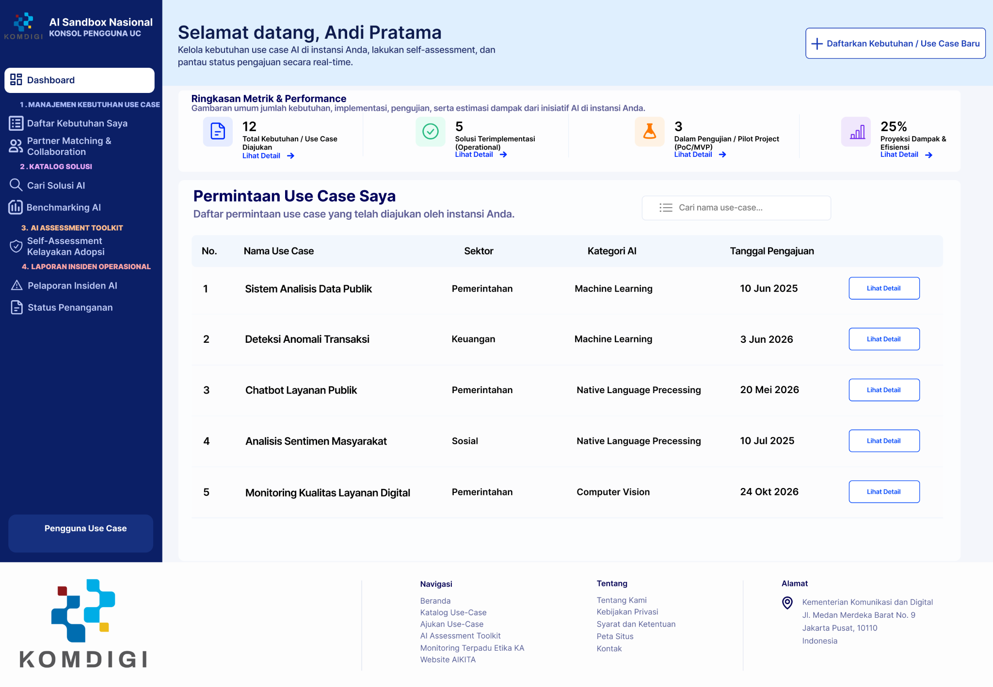
5. Kerangka kerja dan manajemen use case Kecerdasan Artifisial Nasional (Katalog Produk)
Usulan Mockup
Quick Action Header [+ Daftarkan Kebutuhan / Use Case Baru]: Tombol utama (Call-to-Action) untuk mendaftarkan permasalahan bisnis/operasional (Pain Points) yang sedang membutuhkan solusi AI.
Menu Dashboard (Pengguna Use Case) :
3. Navigation Sidebar (Fitur & Layanan Utama)
  Beranda Dashboard: Ringkasan statistik adopsi AI, metrik dampak, dan status proyek aktif.
  Manajemen Kebutuhan Use Case:
    Daftar Kebutuhan Saya: Mengelola proyek AI internal (Draft, Dalam Pencarian Vendor, Pilot Test, Operasional).
    Partner Matching & Collaboration: Permintaan Penawaran / Collaboration Requests: Mengirimkan tanggapan atau permintaan kerjasama/diskusi dengan Penyedia Use Case (Vendor) atau Perguruan Tinggi/Peneliti.
  Katalog Solusi
    Cari Solusi AI (Smart Search): Mencari produk AI terverifikasi di Katalog Nasional berdasarkan Sektor, Klasifikasi AI (ML, CompVis, GenAI, NLP), dan lainnya.
    Benchmarking AI: Membandingkan beberapa produk vendor dari sisi keunggulan teknis, perkiraan biaya beli, serta rekam jejak pengujian.
  AI Assessment Toolkit (Pengguna):
    Self-Assessment Kelayakan Adopsi: Penilaian mandiri dari use case yang dimiliki (jika ada)
  Laporan Insiden Operasional:
    Pelaporan Insiden AI
    Status Penanganan: Pelacakan tindak lanjut perbaikan dari pihak vendor/penyedia.
2. Ringkasan Metrik & Performance Cards (Dashboard Top Overview)
  Total Kebutuhan / Use Case Diajukan: Jumlah total inisiatif kebutuhan AI yang didaftarkan oleh organisasi.
  Solusi Terimplementasi (Implemented / Operational): Jumlah proyek AI yang sudah aktif dan terintegrasi di lingkungan operasional.
  Dalam Pengujian / Pilot Project (PoC/MVP): Jumlah proyek yang sedang dalam tahap pembuktian konsep (Proof of Concept) atau uji coba terbatas (MVP).
  Proyeksi Dampak & Efisiensi: Estimasi persentase efisiensi biaya, produktivitas, atau waktu operasional yang berhasil dicapai pasca-penerapan AI (Evidence-based Impact).

Slide 30

5. Kerangka kerja dan manajemen use case Kecerdasan Artifisial Nasional (Katalog Produk)
Usulan Mockup
Menu Pengajuan Use Case (Pengguna Use Case) :
Identitas Entitas :
  Nama Entitas
  Jenis Entitas (Penyedia Use Case/Pengguna Use Case, atau Akademisi/Peneliti/Startup)
  Alamat Entitas
  Email Kantor
  Nomor telepon kantor
2. Penanggung Jawab Entitas
  Nama Lengkap
  Jabatan
  Email
  Nomor Telepon

Slide 31
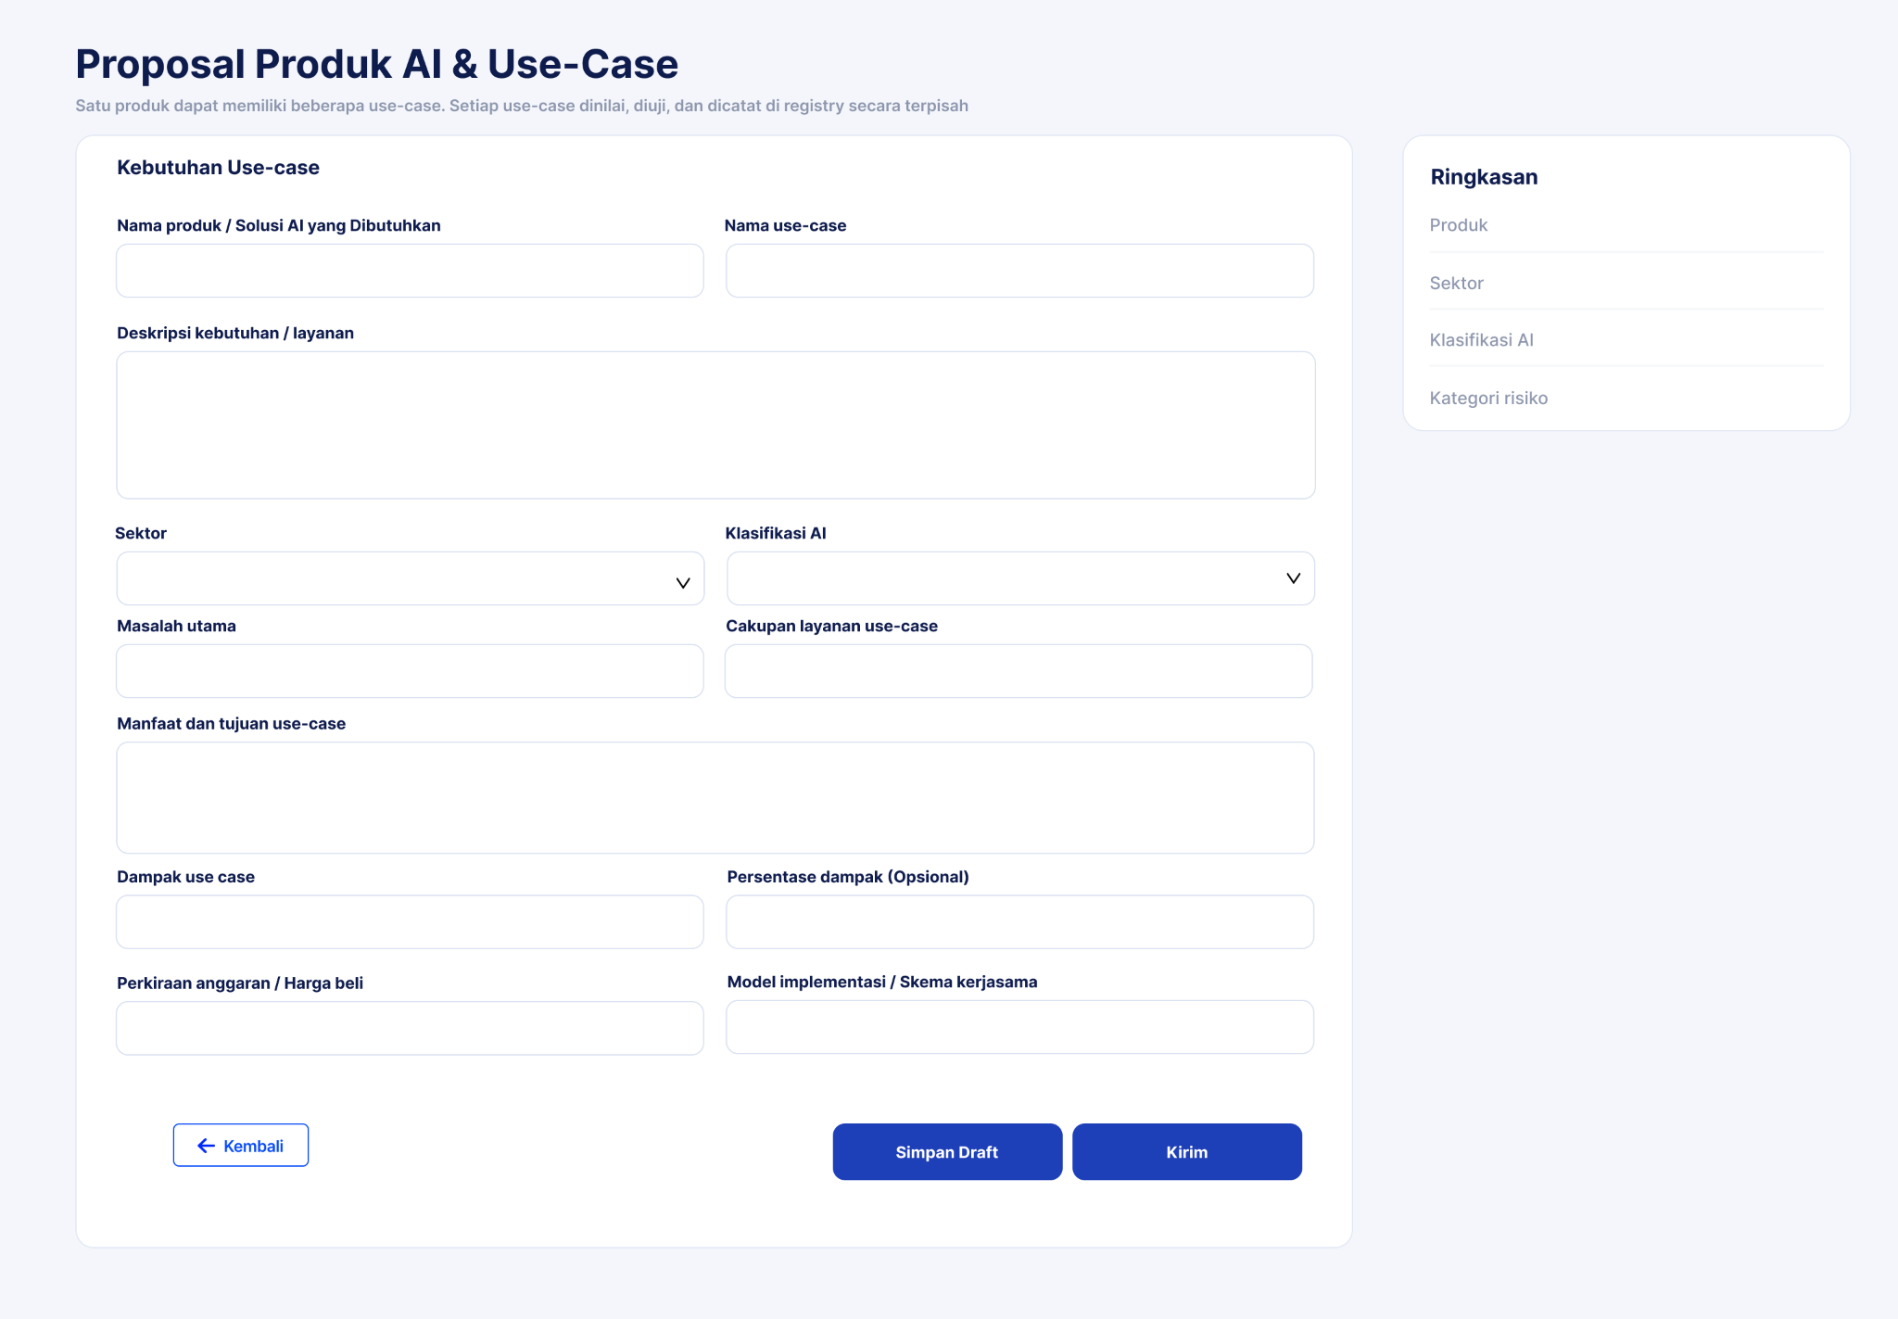
5. Kerangka kerja dan manajemen use case Kecerdasan Artifisial Nasional (Katalog Produk)
Usulan Mockup
Menu Pengajuan Use Case (Pengguna Use Case) :
3. Kebutuhan Use Case
  Nama Produk / Solusi AI yang Dibutuhkan :
  Nama Use Case: (contoh: Deteksi Dini Wabah Penyakit Berbasis Data Puskesmas)
  Deskripsi Kebutuhan/Layanan:
  Sektor: (contoh: Kesehatan, Layanan Publik, Keuangan, Transportasi).
  Klasifikasi AI: (contoh: Machine Learning (ML), Computer Vision (CompVis), Generative AI (GenAI), Natural Language Processing (NLP)).
  Masalah Utama : Masalah internal/operasional yang ingin diselesaikan menggunakan solusi AI.
  Manfaat dan Tujuan Use-Case: Target perbaikan atau peningkatan efisiensi yang diharapkan setelah penerapan AI.
  Dampak Use Case: (contoh: Efisiensi Waktu/Biaya, Kenaikan Produktivitas, Peningkatan Kualitas Layanan, Mitigasi Risiko).
  Persentase Dampak (Opsional/Target Realisasi): Estimasi angka/persentase efisiensi/peningkatan yang diperoleh (contoh: Penghematan waktu proses 40%, Akurasi prediksi naik 85%).
  Cakupan Layanan Use Case: (contoh: Internal Departemen, Skala Daerah/Provinsi, Skala Nasional).
  Perkiraan Anggaran / Harga Beli : Estimasi nilai investasi/anggaran yang dialokasikan organisasi untuk adopsi/pembelian solusi AI ini.
  Model Implementasi / Skema Kerjasama (Pengganti Model Bisnis): Skema yang diinginkan atau diterapkan (contoh: In-house Development, SaaS / Langganan, Kerjasama Lisensi / Outsource, Hibah / Pendanaan Riset).

Slide 32
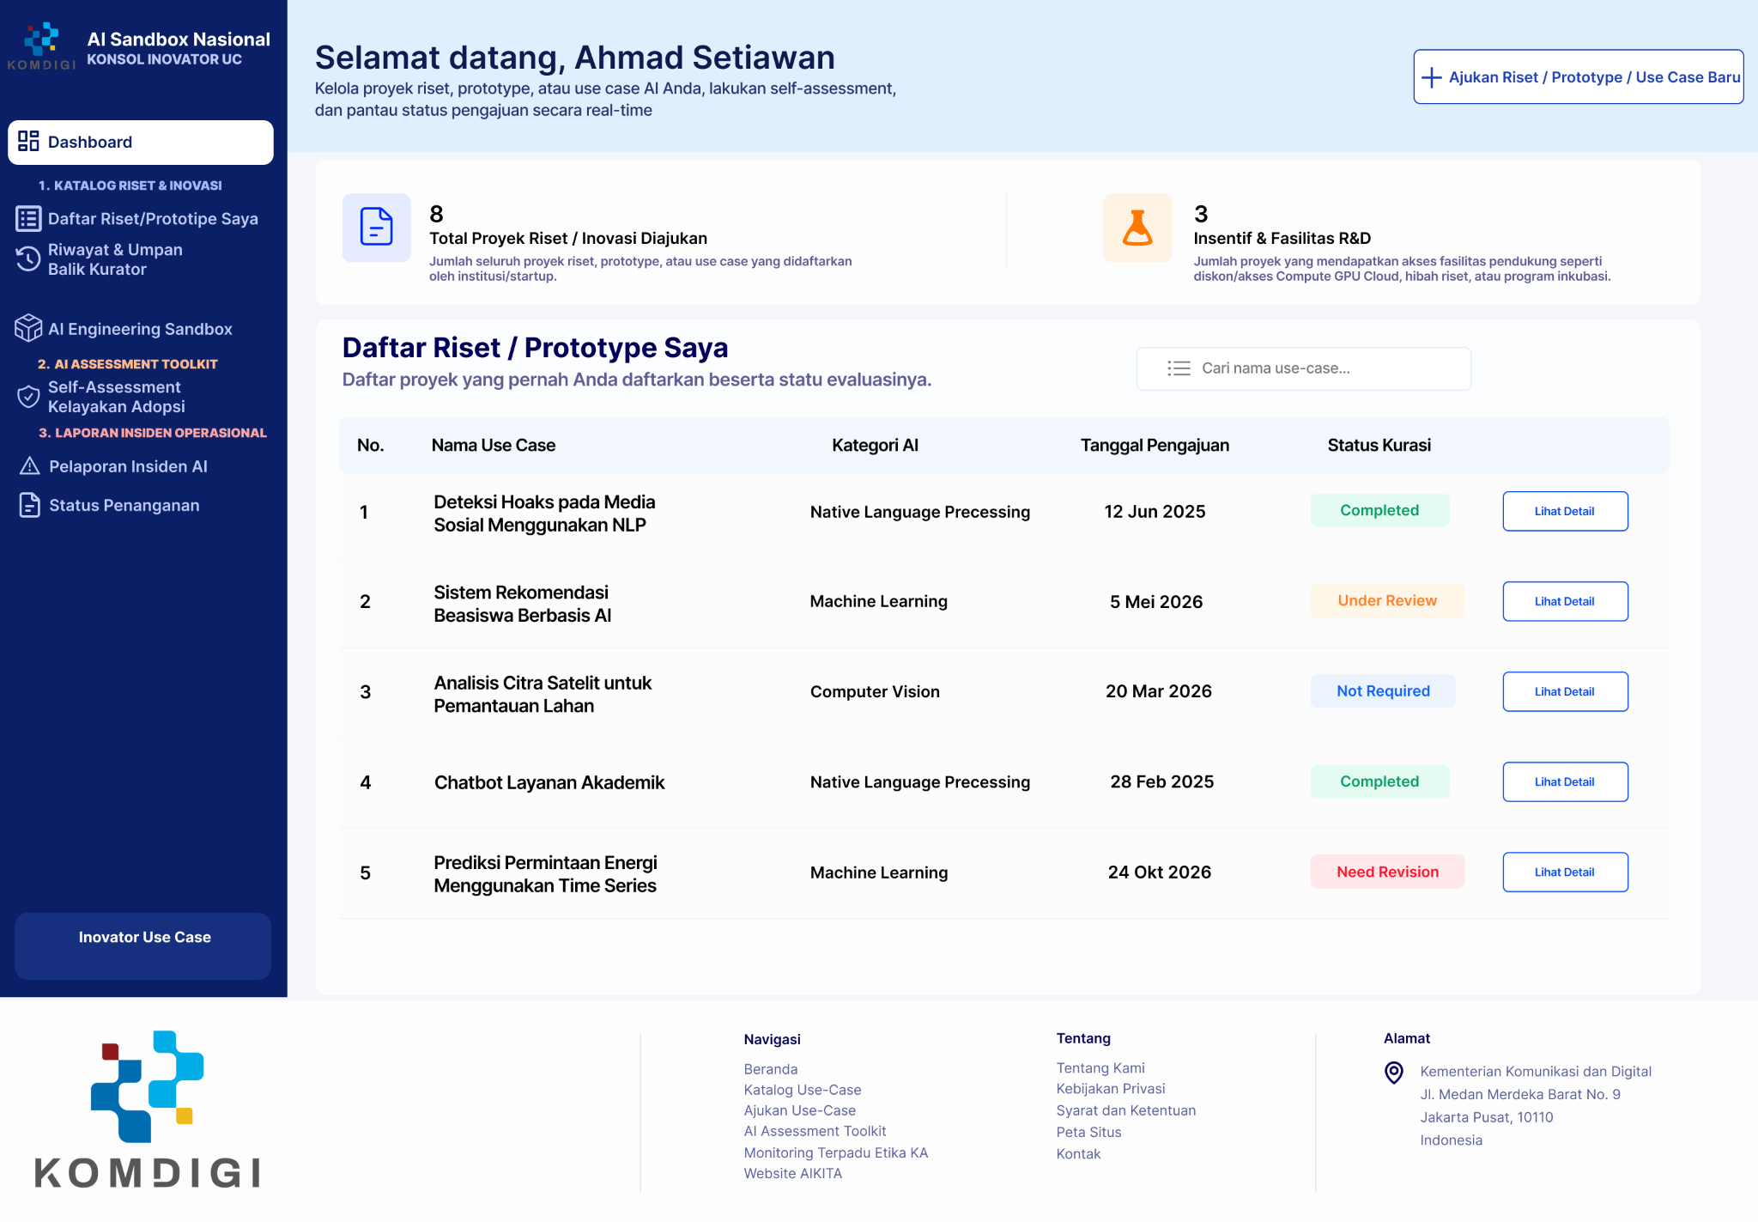
5. Kerangka kerja dan manajemen use case Kecerdasan Artifisial Nasional (Katalog Produk)
Usulan Mockup
Quick Action Header : [+ Ajukan Riset / Prototipe / Use Case Baru]: Tombol utama untuk mendaftarkan proyek riset terapan
Menu Dashboard (Inovator Use Case - Akademisi/Peneliti/Startup) :
3. Navigation Sidebar (Fitur & Layanan Utama)
  Beranda Dashboard: Ringkasan statistik riset, status evaluasi kurator, dan peluang kolaborasi aktif.
  Katalog Riset & Inovasi (Manajemen Use Case Saya):
    Daftar Riset/Prototipe Saya: Mengelola proyek yang pernah didaftarkan (Draft, Dalam Kurasi, Perlu Revisi, Disetujui/Terpublikasi).
    Riwayat & Umpan Balik Kurator: Catatan evaluasi dari Verifikator/Kurator Sektoral terkait TRL, novelty (kebaruan), dan potensi dampak.
  AI Engineering Sandbox:
  AI Assessment Toolkit:
    Self-Assessment Kelayakan Adopsi: Penilaian mandiri dari use case yang dimiliki (jika ada)
  Laporan Insiden Operasional:
    Pelaporan Kendala / Bias Model: Melaporkan isu teknis, bias data, atau ketersediaan fasilitas R&D.
    Status Penanganan: Memantau proses penyelesaian laporan insiden.
2. Ringkasan Metrik & Performance Cards (Dashboard Top Overview)
  Total Proyek Riset / Inovasi Diajukan: Jumlah seluruh proyek riset, prototipe, atau use case yang didaftarkan oleh institusi/startup.
  Insentif & Fasilitas R&D: Status akses ke fasilitas pendukung seperti diskon/akses Compute GPU Cloud, hibah riset, atau program inkubasi.

Slide 33

5. Kerangka kerja dan manajemen use case Kecerdasan Artifisial Nasional (Katalog Produk)
Usulan Mockup
Menu Pengajuan Use Case (Inovator Use Case - Akademisi/Peneliti/Startup)
Identitas Entitas :
  Nama Entitas
  Jenis Entitas : Penyedia Use Case, Pengguna Use Case, atau Akademisi/Peneliti/Startup
  Alamat Entitas
  Email Kantor
  Nomor telepon kantor
2. Penanggung Jawab Entitas
  Nama Lengkap
  Jabatan
  Email
  Nomor Telepon

Slide 34
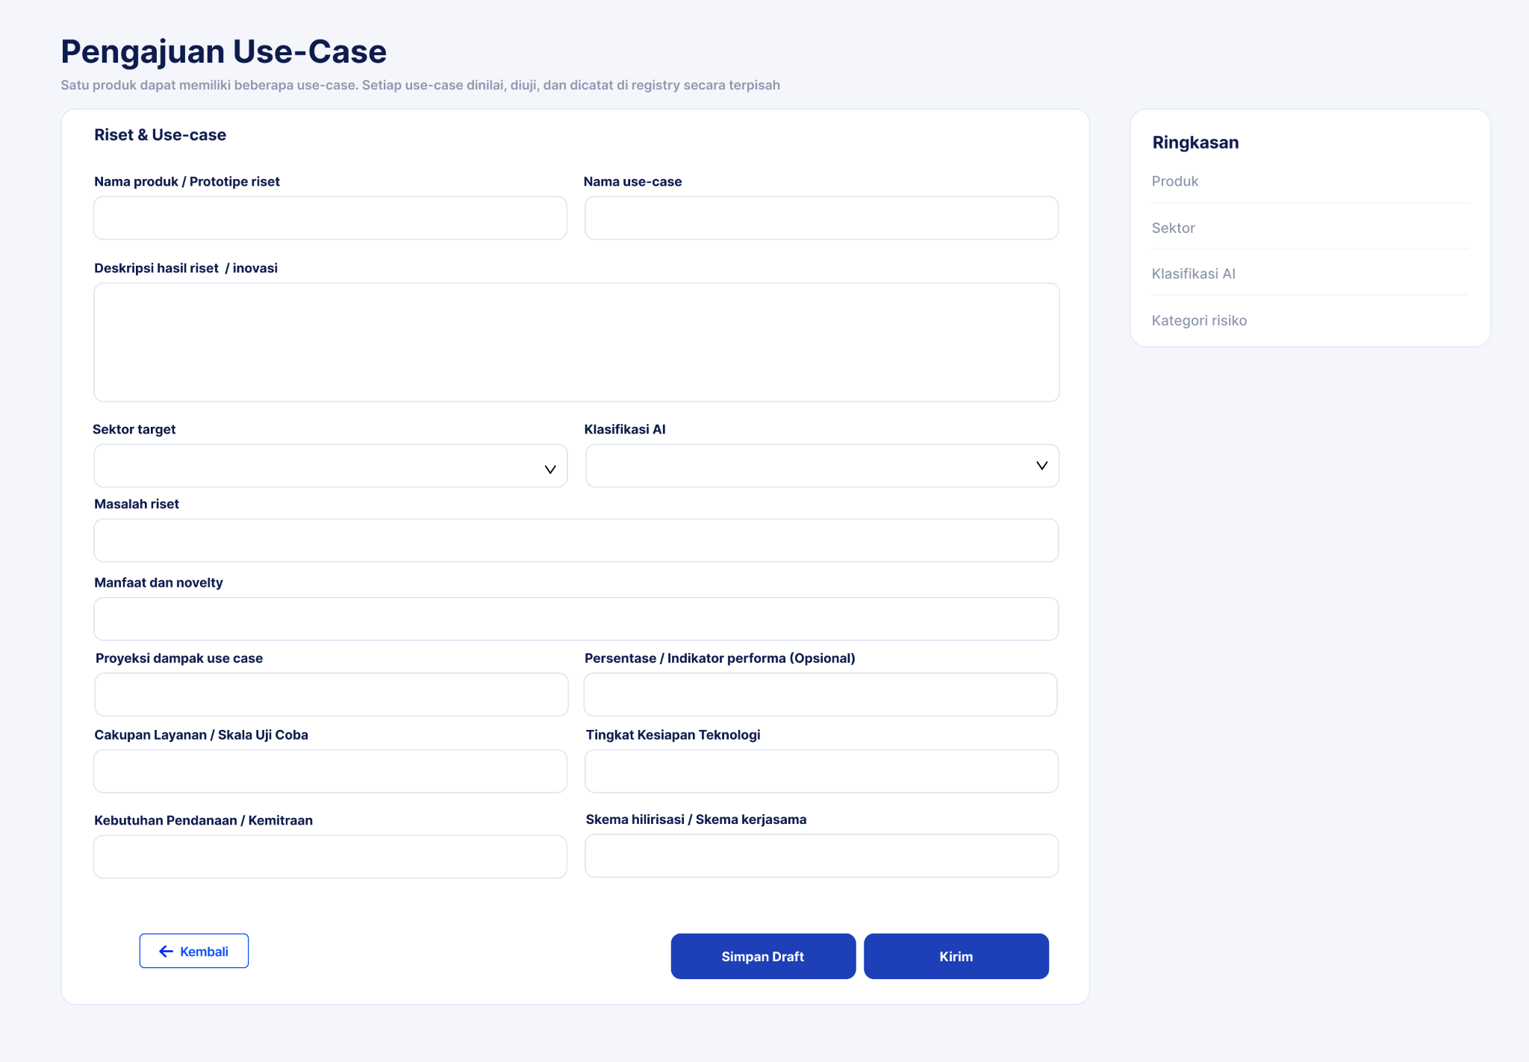
5. Kerangka kerja dan manajemen use case Kecerdasan Artifisial Nasional (Katalog Produk)
Usulan Mockup
Menu Pengajuan Use Case (Akademisi/Peneliti/Startup) :
3. Riset dan Use Case (Riset Terapan, Inovasi, & Hilirisasi)
  Nama Produk / Prototipe Riset: Nama produk, kerangka kerja, atau prototipe AI yang dikembangkan (contoh: NusaVision AI, Model Prediksi Gizi Balita).
  Nama Use Case: Judul spesifik dari riset terapan atau implementasi (contoh: Rekomendasi Intervensi Gizi untuk Balita Berdasarkan Data Puskesmas).
  Deskripsi Hasil Riset / Inovasi: Penjelasan metodologi singkat, kapabilitas model, serta ruang lingkup inovasi.
  Sektor Target: Sektor industri atau instansi target penerapan (contoh: Kesehatan, Pendidikan, Pertanian, Layanan Publik).
  Klasifikasi AI: Jenis teknologi AI yang dikembangkan (contoh: Machine Learning (ML), Computer Vision (CompVis), Generative AI (GenAI), Natural Language Processing (NLP)).
  Masalah Riset : Permasalahan nyata di lapangan yang melatarbelakangi riset atau kesenjangan teknologi yang ingin diselesaikan.
  Manfaat dan Novelty (Kebaruan Inovasi): Keunggulan ilmiah/teknis produk dibanding solusi konvensional atau riset sebelumnya.
  Proyeksi Dampak Use Case: (contoh: Akurasi Deteksi, Penurunan Waktu Analisis, Penghematan Biaya).
  Persentase / Indikator Performa (Opsional): Hasil pengujian/uji lab (contoh: Akurasi model 92%).
  Cakupan Layanan / Skala Uji Coba: Jangkauan pengujian solusi (contoh: Skala Laboratorium, Uji Coba Terbatas (Pilot Project), Skala Lingkungan Lokal).
  Tingkat Kesiapan Teknologi : (Proof of Concept (PoC) (TRL 1-3: Pembuktian konsep/prinsip dasar) , Prototype (TRL 4-6: Validasi di lingkungan laboratorium/simulasi) , Minimum Viable Product (MVP) (TRL 7-8: Pengujian di lingkungan operasional nyata), Implemented (TRL 9: Solusi siap dihilirisasi/diterapkan penuh)
  Kebutuhan Pendanaan / Kemitraan : Jenis dukungan yang dicari (contoh: Kemitraan Investor, Dana Riset Lanjutan, Mitra Industri untuk Pilot Test, Akses GPU/Cloud Infrastructure).
  Skema Hilirisasi / Skema Kerjasama (Pengganti Model Bisnis): Rencana komersialisasi atau transfer teknologi yang diharapkan (contoh: Lisensi Paten / Hak Cipta, Spin-off Company, Joint Research & Development, Open Source dengan Layanan Komersial).

Slide 35
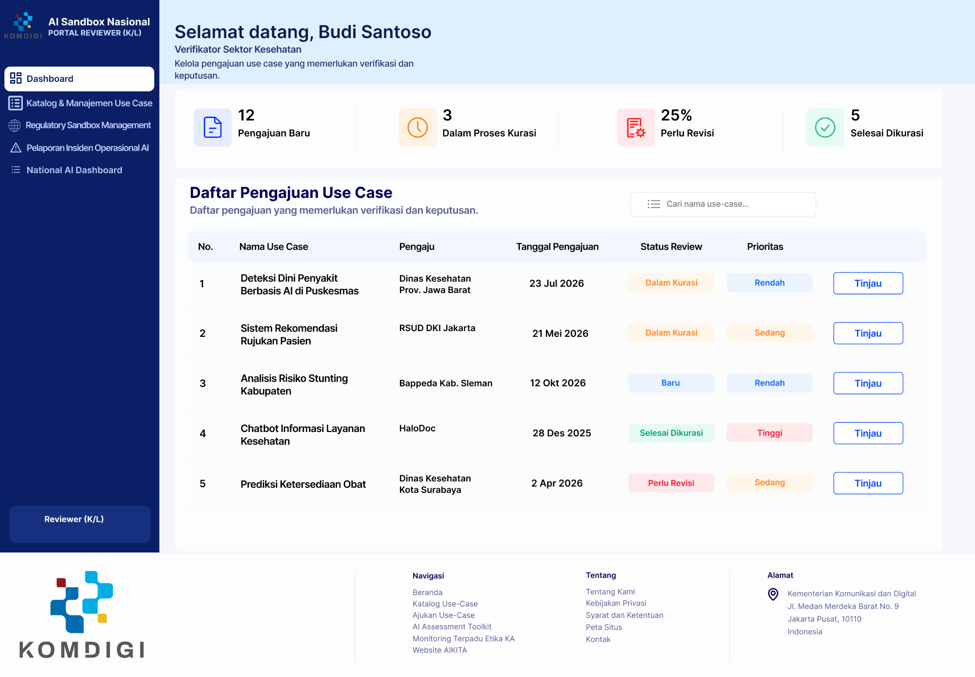
5. Kerangka kerja dan manajemen use case Kecerdasan Artifisial Nasional (Katalog Produk)
Usulan Mockup
Menu Dashboard Verifikator K/L :
Ringkasan Metrik & Beban Kerja
  Pengajuan Baru (Pending Review): Jumlah usulan masuk yang memerlukan alokasi dan pemeriksaan awal.
  Dalam Proses Kurasi: Berkas yang sedang dalam tahap kurasi.
  Perlu Revisi: Pengajuan yang dikembalikan ke pengusul untuk perbaikan berkas atau klarifikasi bukti.
  Selesai Dikurasi: Jumlah use case yang telah diberi keputusan akhir dan diteruskan ke Katalog Nasional.
2. Navigation Sidebar (Fitur Utama Reviewer)
  Katalog & Manajemen Use Case (Verifikasi & Approval):
    Pengajuan Baru: Daftar antrian berkas masuk yang belum ditinjau.
    Dalam Proses Kurasi
    Selesai Dikurasi: Rekam jejak penilaian yang sudah final beserta riwayat alasannya.
  Regulatory Sandbox Management:
    Pengajuan Baru Sandbox
    Dalam Proses Review Sandbox
    Hasil & Rekomendasi Sandbox: Catatan rekomendasi kebijakan atau izin komersialisasi terbatas.
  Pelaporan Insiden Operasional AI:
  National AI Dashboard :
    Sebaran & prioritas Use Case berdasarkan dampak
    Sebaran & prioritas Use Case berdasarkan lokasi,
    Sebaran & prioritas Use Case berdasarkan sektor/KL,
    Sebaran & prioritas Use Case berdasarkan risiko dan
    Monitoring status evaluasi
Rencana Tindak Lanjut
Penyusunan konsep fitur Katalog Use Case
Penyiapan Mockup

Slide 36














6. Perumusan Regulatory Sandbox Kecerdasan Artifisial Nasional
Tata kelola sandbox regulasi digital disusun melalui kajian terhadap praktik internasional dan pengalaman sektor yang sudah memiliki mekanisme sandbox. Hasil kajian ini menghasilkan kerangka tata kelola yang mencakup guideline dasar serta mekanisme kerja dengan tujuan agar Regulatory Sandbox KA di Indonesia dapat memiliki standar yang transparan dan akuntabel.
01 CROSS-SECTOR INPUTS & ENGAGEMENT
02 ASSESSMENT & CONTROL INSTRUMENTS
03 GOVERNANCE FRAMEWORK & OUTPUTS
Sectors and stakeholder feedback
Lenses, evidence, and risk controls
From working inputs to national framework
Pembahasan terkait Sandbox pada Sektor
Tiga Parameter Penilaian
Konsep Regulatory Sandbox KA
  Sektor Kesehatan
  Sektor Keuangan
Aspek Inovasi
Aspek Risiko
Aspek Dampak
  Outline Rancangan Perpres Regulatory Sandbox *
  Benchmark Kebijakan/regulasi/prinsip etika, assessment toolkit dan Sandbox
  Instrumen penilaian inovasi, risiko, dan dampak
  Penyesuaian Substansi Penilaian Risiko, Inovasi dan Dampak pada Konsep Regulatory Sandbox KA dengan Kategori Risiko pada RPerpres Etika KA
Luaran:
1) Bukti Teknis Inovasi
2) Risk Register Use Case
3) Ringkasan Penilaian Dampak
Kick off Meeting dengan 14 K/L
Core control outputs → Mekanisme penyaringan hasil eksekusi yang keluar dari lingkungan sandbox sebelum ke pengguna akhir
  Pemetaan use case prioritas per sektor
  Identifikasi awal risiko dan kontrol minimum
  Peta kebutuhan koordinasi lintas sektor
  Bahan awal Risk Register Use Case
  Masukan instrumen sektoral
Risk Register
Living Document terkait risiko utama pada inovasi Use Case KA
Hasil Akhir yang Diharapkan
Minimum Baseline Control
Batasan minimum pengendalian sebagai acuan K/L dalam mengendalikan risiko use case KA
Rancangan Peraturan Presiden
Regulatory Sandbox Kecerdasan Artifisial
FGD Framework Regulatory Sandbox dengan 6 K/L
Minimum Evidence Package
Bukti minimum teknis yang disediakan oleh Pelaku Sektor
Konsep AI Assesment Toolkit → Toolset nasional untuk memastikan model AI aman, andal, bebas bias, sesuai budaya & mematuhi etika.
Rencana Tindak Lanjut
  Harmonisasi Parameter Penilaian Risiko, Inovasi dan Dampak pada Konsep Regulatory Sandbox KA
  Finalisasi Draf RPerpres Regulatory Sandbox KA
  Konsultasi dengan K/L
  Risk Register Use Case KA Sektoral
  Tanggapan/Masukan terkait Framework Regulatory Sandbox KA
  Konsep Regulatory Sandbox KA *
Penyusunan Komponen Utama (Testing) → Red Teaming & Adversarial, Bias & Fairness, Harm, Toxicity & SARA, Jailbreak & Prompt Injection, Hallucination & Factuality, Privacy Leakage, Robustness & Reliability, Cultural Alignment, Copyright & IP Compliance, dan Explainability & Transparency

Slide 37

































Konsep Regulatory Sandbox Kecerdasan Artifisial
1
DEFINISI OPERASIONAL
2
KONTEKS KEBIJAKAN
3
PARAMETER UJI
Esensi dan Aktor Ekosistem Sandbox KA
Rensponsible AI
Tiga Aspek Penilaian Utama
Apa Itu Sandbox?
Disrupsi Inovasi
1. Aspek Inovasi
Ruang uji empiris dalam lingkungan aman sebagai wadah pembelajaran bagi sektor.
Inovasi KA melampaui kapasitas regulasi eksisting.
  Nilai tambah layanan bermanfaat.
  Kebaruan relatif fungsional.
  Ruang pembelajaran kebijakan.
Siapa yang Membutuhkan?
Risiko Bukan Hambatan
2. Aspek Risiko
  Pelaku sektor untuk kepastian berusaha.
  Pemerintah untuk evidence-based policy.
Manajemen risiko berfungsi sebagai instrumen kendali
  Keamanan dan pelindungan privasi.
  Pengawasan bias dan akurasi.
  Akuntabilitas rantai pasok model.
Siapa yang Melaksanakan?
Adaptive Regulation
3. Aspek Dampak
Otoritas Sektor (K/L & Pemda).
Koordinasi Lintas Sektor.
Menciptakan ruang uji aman berbasis standar Internasional: ISO dan NIST.
  Pelindungan hak individu masyarakat.
  Kestabilan operasional organisasi.
  Keberlanjutan ekosistem digital.

Slide 38






Benchmark Kerangka Regulasi dan Standar Global
Singapore
Asia Pacific
Sukarela
Institusi & Sandbox
IMDA (Tech Acceleration Lab)
MAS (Fintech Sandbox), MOH (Healthcare), EMA (Energy)
Kebijakan & Etika
• National AI Strategy (NAIS)
• Model AI Governance Framework
Assessment Toolkit
AI Verify Testing Framework & Toolkit dan Project Moonshot
Penyelenggara : AI Verify Foundation
Inggris (UK)
Eropa
Sukarela
Institusi & Sandbox
DSIT (Thematic Sandbox DRCF)
FCA (Fintech Sandbox), MHRA (AI Airlock)
Kebijakan & Etika
• National AI Strategy
• Pro-innovation AI Regulation White Paper
Assessment Toolkit
Inspect AI
Penyelenggara: AI Security Institute (AISI)
Jepang
Asia Timur
Sukarela
Institusi & Sandbox
Cabinet Office (Koordinator 12 K/L)
Regulatory Sandbox | METI
Kebijakan & Etika
• Artificial Intelligence Basic Plan
• AI Guidelines for Business (METI)
Assessment Toolkit
AI Safety Evaluation Environment (aisev)
Penyelenggara: Japan AI Safety Institute (J-AISI)
Korea Selatan
Asia Timur
Wajib (High-Risk)
Institusi & Sandbox
MSIT (ICT Regulatory Sandbox)
MOTIE (R&D Special Zone), FSC (Financial)
Kebijakan & Etika
• National AI Strategy
• Republic of Korea AI Ethics Principles
Assessment Toolkit
Certification of AI Trustworthiness
Penyelenggara: Korea AISI
Australia
Oceania
Wajib (High-Risk)
Institusi & Sandbox
ASIC (Enhanced Regulatory Sandbox - ERS)
DISR (Dept. of Industry, Science & Resources)
Kebijakan & Etika
• Australia's 8 AI Ethics Principles
• Voluntary AI Safety Standard
Assessment Toolkit
AI Tool Assessment
Penyelenggara: National AI Centre / AI Safety Hub

Slide 39


Alur Regulatory Sandbox dan Pelaporan Insiden
Pelaku sektor pemilik use case/produk KA
01 KLASIFIKASI RISIKO & SAFEGUARD BERDASARKAN BATANG TUBUH RPERPRES ETIKA KA
Pasal 8.
Kategori Risiko
oleh K/L
1) risiko tidak dapat diterima
2) risiko tinggi
3) risiko rendah
Pasal 9.
Safeguard pada Etika KA
AI Assessment Toolkit:
Akun Katalog
Use Case
Traditional AI
Generative AI
Agentic AI
Kebutuhan compliance dengan regulasi sektor
02 REGULATORY SANDBOX OLEH K/L
03 PENILAIAN MANDIRI & PELAPORAN INSIDEN (Lampiran RPerpres Etika)
Rangkaian evaluasi inovasi, risiko, dan dampak
Penerimaan, pelacakan, penyelesaian, dan pelaporan keluhan/insiden
1
Regulatory Sandbox oleh K/L
1
PELAKU SEKTOR
Umpan balik
PENGGUNA
3
Penilaian Mandiri
Pelaporan Insiden
2
Parameter penilaian
Inovasi
Dokumen Kontrol
Dokumen Luaran
Apabila tidak ada perbaikan
  Minimum Baseline Control
  Minimum Evidence Package
  Bukti Teknis Inovasi
  Risk Register Use Case
  Ringkasan Penilaian Dampak
Risiko
Dampak
KEMENTERIAN/LEMBAGA
KEMENTERIAN/LEMBAGA
Pelaporan Sektor
Pengenaan Sanksi
(sesuai ketentuan peraturan perundang-undangan)
Yes
3
MENTERI
Corrective Action Plan
No
4
Exit regulatory sandbox
Update Database
Sistem Pemantauan Terpadu
1) pembelajaran regulasi
2) rekomendasi izin/lisensi
3) penghentian inovasi
Katalog Use Case

Slide 40


Terima Kasih

Slide 41
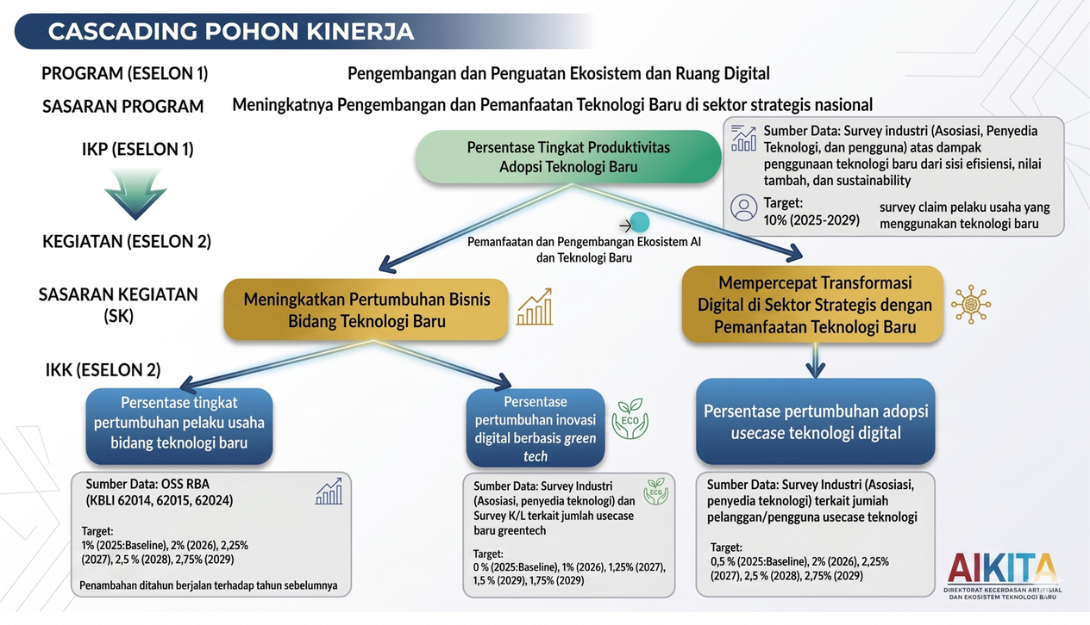
2.Pengukuran Indikator Kinerja:
Meningkatnya Pengembangan dan Pemanfaatan Teknologi Baru di Sektor Strategis Nasional

Slide 42
7. Fasilitasi Pelaksanaan Pilot Project Tata Kelola Sandbox
SEKTOR KEUANGAN
SEKTOR KESEHATAN
PT Teknologi Gotong Royong (GORO)
PT Sejahtera Bersama Nano (IDDB)
PT Radya Anugrah Digital (Mosaik AI)
PT Ekosistem Kesehatan Indonesia (Nexmedis)
PT Media Dokter Investama (Halodoc)
Manfaat Keikutsertaan dalam Sandbox
Manfaat Keikutsertaan dalam Sandbox
Pelaku usaha yang dinyatakan Lulus sandbox dapat mengajukan izin usaha kepada OJK
Meningkatkan pemahaman regulasi yang berlaku dan menghindari benturan dengan regulator lain di sektor keuangan.
Status “diawasi oleh OJK” dapat meningkatkan kepercayaan nasabah.
Status kelulusan Sandbox : diakui, diawasi, dan dibina.
Saat proses sandbox, tetap diperbolehkan untuk go to market.
Meningkatkan selling point dan mengetahui regulasi yang sesuai dengan model bisnis.
Status berpengaruh pada kepercayaan mitra atau investor dibandingkan preferensi langsung dari masyarakat.
Masukan Perbaikan Tata Kelola Sandbox
Masukan Perbaikan Tata Kelola Sandbox
Perlu waktu yang cukup panjang bagi pelaku usaha untuk mencapai level “diawasi”.
Tidak adanya kepastian alur serta waktu penyelesaian dan pengulangan proses seperti penjelasan kembali model bisnis dan justifikasi usaha terhadap unit-unit yang tidak terlibat dalam sandbox yang rentan perbedaan persepsi terhadap hasil dari keikutsertaan dalam sandbox.
Perlu kejelasan pembagian kewenangan antar vertikal pengawasan (lintas sektor) yang akan menangani model bisnis pelaku usaha.
Belum ada proses berkelanjutan sampai pada izin setelah Sandbox selesai
Selama sandbox, dirasa kurangnya dukungan infrastruktur pendukung (GPU domestik) dan keterbatasan dataset lokal sebagai pembanding.
Inovasi yang dihasilkan dirasa tidak mendapat dukungan saat dipasarkan, seperti petunjuk teknis bagi fasilitas kesehatan agar tidak ragu menggunakan produk yang lulus sandbox.
Pengembangan produk KA diharapkan tidak terlalu dibatasi oleh mekanisme sandbox yang kompleks, terutama jika perusahaan sudah memiliki panduan internal dan menerapkan standar ISO.

Slide 43



1. Perumusan Regulatory Sandbox Kecerdasan Artifisial Nasional
Hasil Akhir yang Diharapkan
Pembahasan terkait Sandbox pada Sektor
Konsep Regulatory Sandbox KA Nasional
Rancangan Peraturan Presiden
Regulasi Sandbox Kecerdasan Artifisial
Tata kelola sandbox regulasi digital disusun melalui kajian terhadap praktik internasional dan pengalaman sektor yang sudah memiliki mekanisme sandbox. Hasil kajian ini menghasilkan kerangka tata kelola yang mencakup guideline dasar serta mekanisme kerja dengan tujuan agar Regulatory Sandbox KA di Indonesia dapat memiliki standar yang transparan dan akuntabel.
Sektor Kesehatan
Sektor
Keuangan
Outline Rancangan Perpres Regulatory Sandbox
Hasil benchmark Regulatory Sandbox dan Risk Register
Instrumen penilaian dampak dan inovasi
Kick off Meeting dengan 14 K/L
FGD Framework Regulatory Sandbox dengan 6 K/L
Pemetaan use case prioritas per sektor
Identifikasi awal risiko dan kontrol minimum
Peta kebutuhan koordinasi lintas sektor
Bahan awal Risk Register Use Case
Masukan instrumen sektoral
Risk Register Use Case KA Sektoral
Tanggapan/Masukan terkait Framework Regulatory Sandbox KA
Lensa Inovasi
Penilaian Mandiri
Kerangka Tata Kelola
Regulatory Sandbox KA
Koordinasi Lintas Sektor
Manajemen Risiko Regulatory Sandbox KA
Lensa Risiko
Minimum Baseline Control
Risk Register
Penilaian Use Case / Produk KA
Lensa Dampak
Minimum Evidence Package

Slide 44




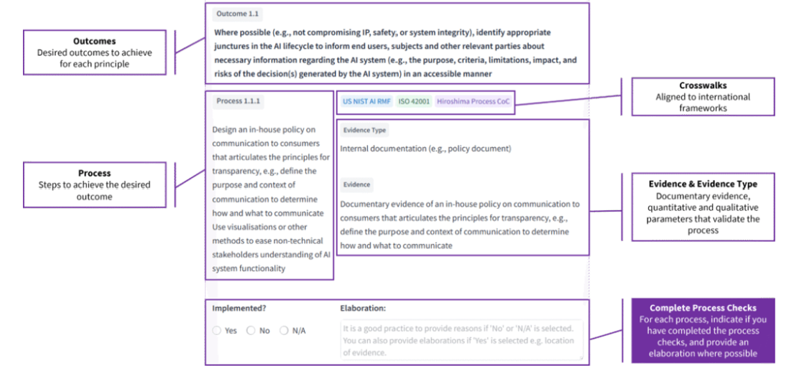
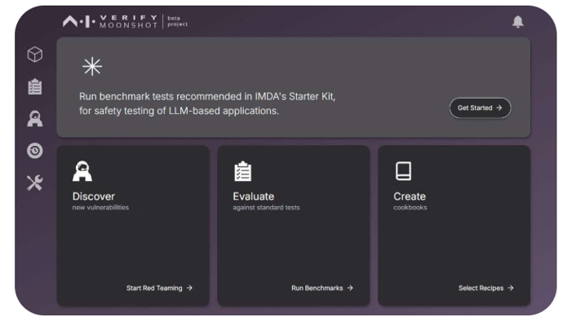
Benchmark Regulatory Sandbox KA (Singapura)
Dasar Kebijakan
Institusi yang terlibat
Perangkat Pengujian
National Artificial Intelligence Strategy 2.0
National AI Council Model Governance Frameworks
Ministry of Digital Development and Information (MDDI)
Infocomm Media Development Authority (IMDA)
AI Verify Foundation, sebagai wadah kolaborasi dengan perusahaan teknologi domestik dan internasional
AI Verify Testing Framework/Toolkit, untuk menguji Traditional AI
Project Moonshot, untuk evaluasi Large Language Model
AI Verify Testing Framework/Toolkit
Project Moonshot
Pengujian aspek fairness, explainability, robustness, dan safety pada model AI.
Membangun kepercayaan pemangku kepentingan.
Memastikan bahwa penerapan teknologi AI telah selaras dengan prinsip-prinsip etika global.
Pengembangan standar keamanan dan kepatuhan global untuk penggunaan Gen AI .
Untuk mendeteksi risiko, kesalahan, serta celah keamanan pada LLM.

Slide 45



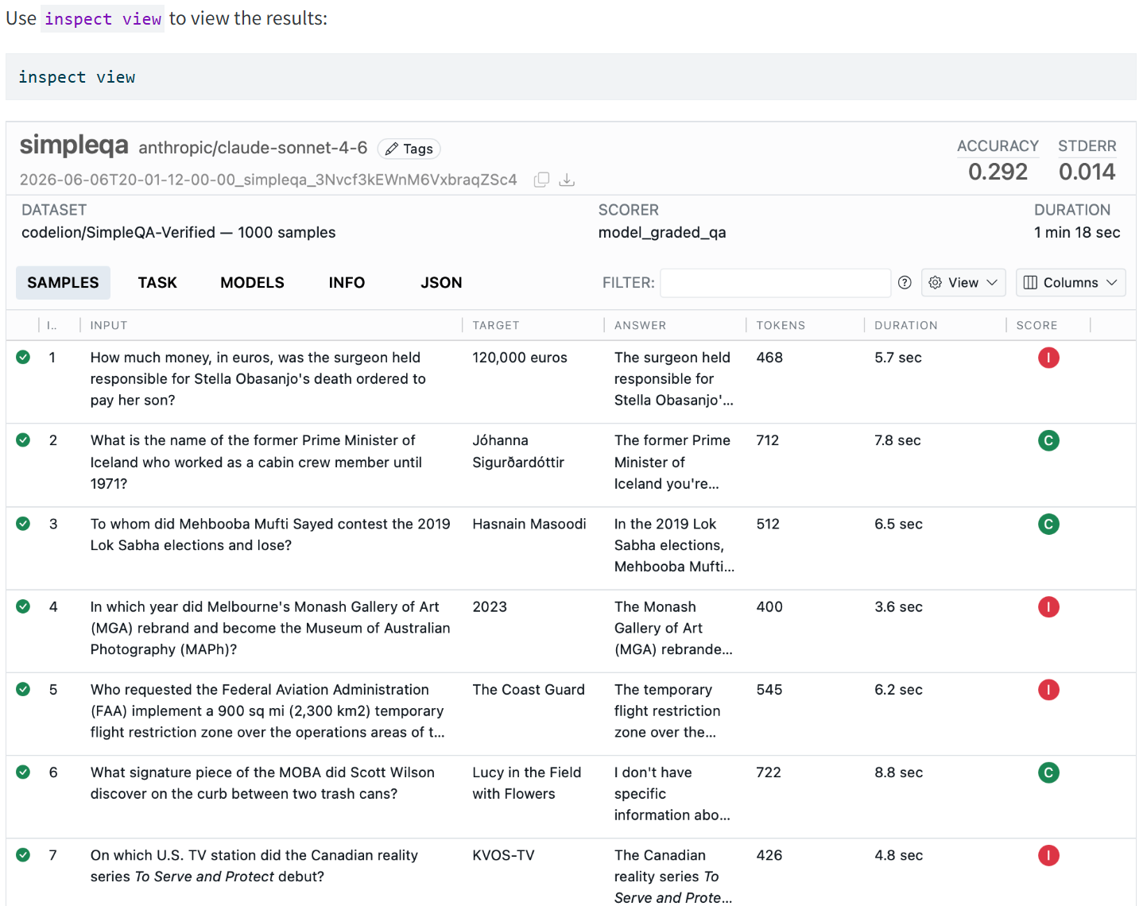
Benchmark Regulatory Sandbox KA (Inggris)
Dasar Kebijakan
Institusi yang terlibat
Perangkat Pengujian
AI Opportunities Action Plan
Advisory AI Growth Lab
Department for Science, Innovation and Technology (DSIT)
AI Security Institute (AISI);
Digital Regulation Cooperation Forum (DRCF) sebagai forum bagi regulator layanan digital
Medicines and Healthcare products Regulatory Agency (MHRA) sebagai pengampu inovasi di sektor kesehatan.
Inspect AI, untuk evaluasi kemampuan, keamanan dan keandalam Large Language Model
Inspect AI https://inspect.aisi.org.uk/
Dikembangkan oleh UK AI Safety Institute (AISI) bersama Meridian Labs
Untuk menguji model AI secara objektif dan konsisten.
Cakupan evaluasi menguji pemahaman multimodal, kemampuan penalaran (reasoning), pengetahuan umum, dan menjalankan tugas-tugas otonom yang kompleks.
Arsitektur dasar dibangun menggunakan tiga komponen yaitu Datasets, Solvers, dan Scorers.

Slide 46

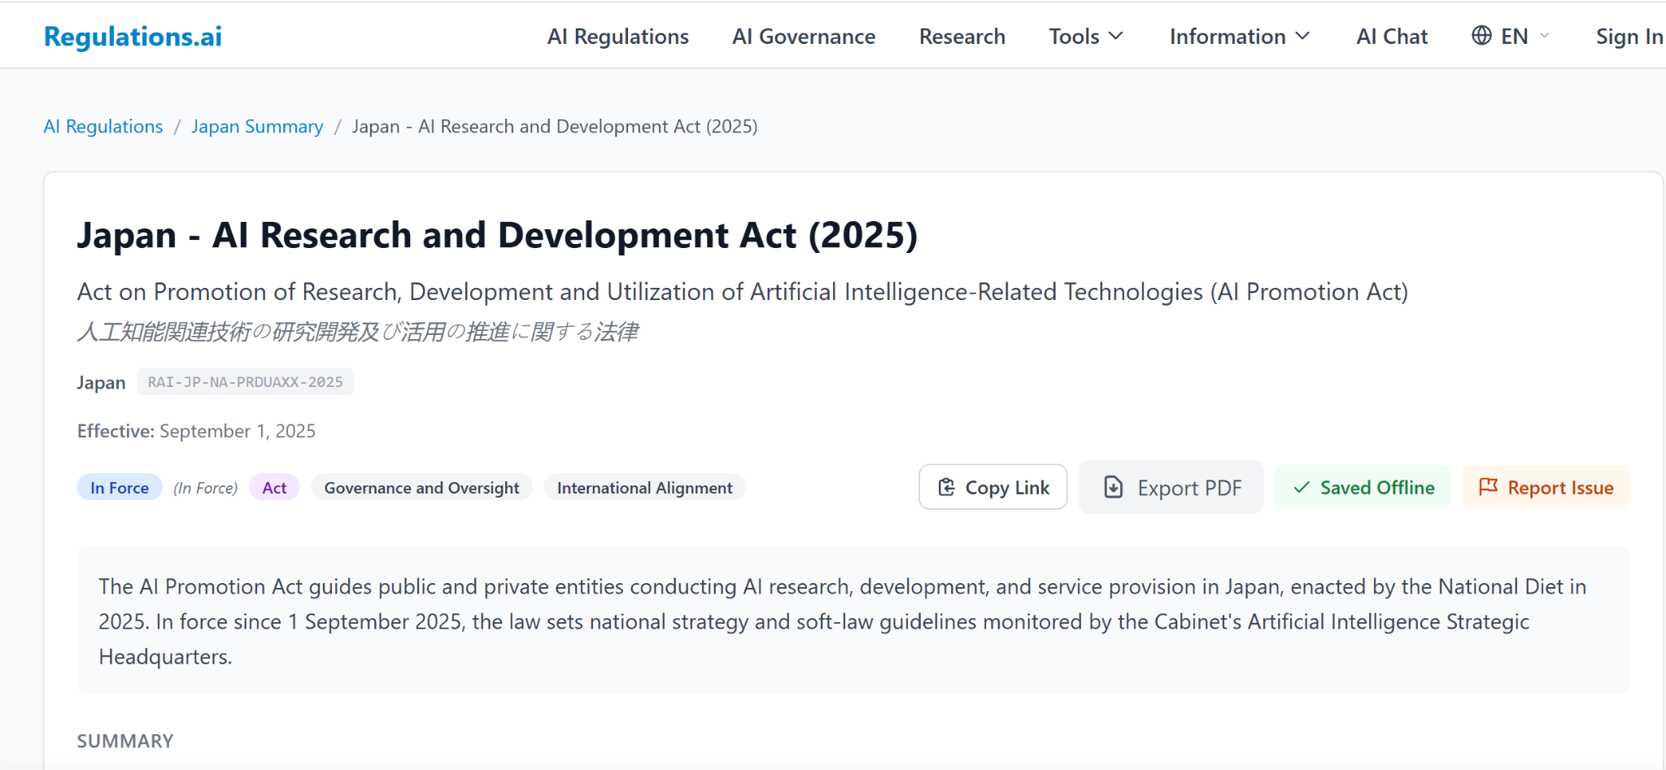
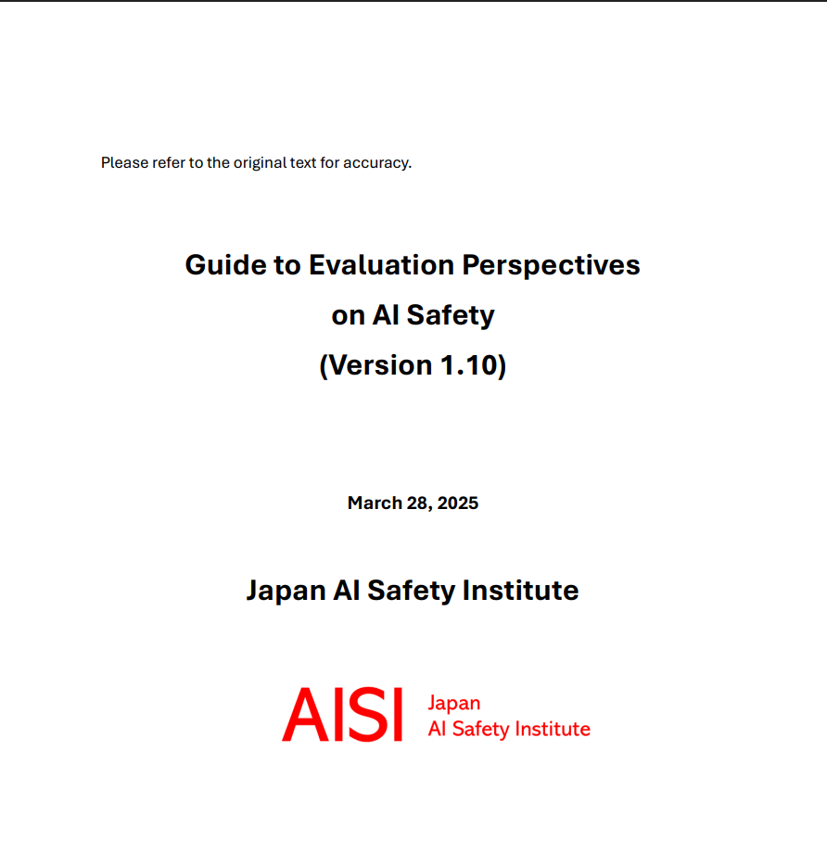
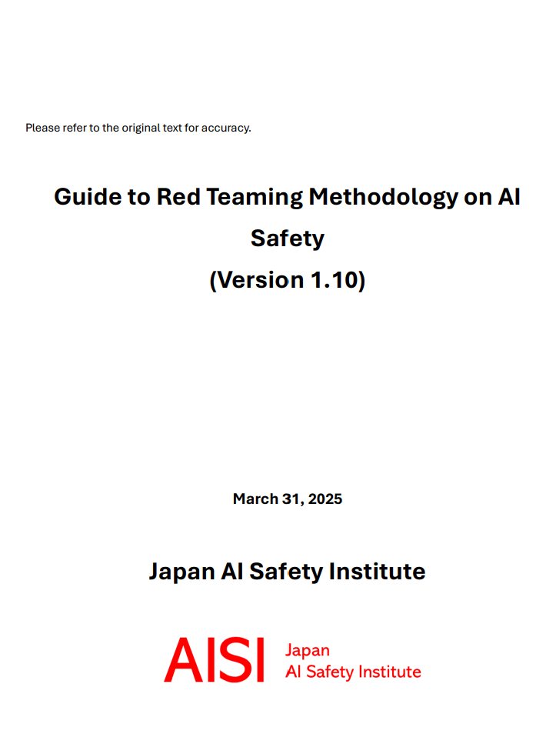
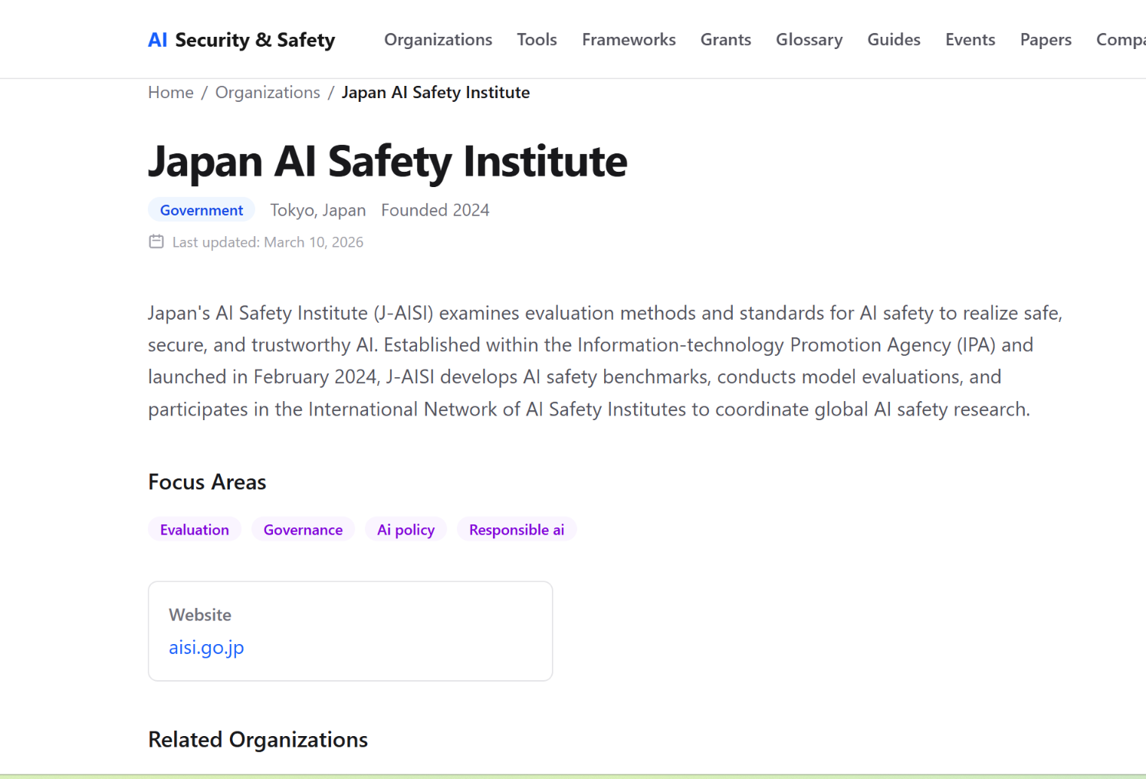
Benchmark Regulatory Sandbox KA (Jepang)
Dasar Kebijakan
Institusi yang terlibat
Perangkat Pengujian
AI Promotion Act
Cabinet Office, sebagai koordinator satu pintu dengan menghubungkan 12 Kementerian/Lembaga
Ministry of Economy, Trade and Industry, sebagai pelaksana teknis regulatory sandbox
Japan AI Safety Institute (J-AISI) didukung kemitraan dengan 5 lembaga riset nasional (NICT, RIKEN, NII, AIST, IPA).
Guide to Evaluation Perspectives on AI Safety untuk evaluasi keamanan AI
Guide to Red Teaming Methodology untuk evaluasi efektivitas mitigasi risiko AI
AI Safety Evaluation Environment (aisev) untuk pengujian tingkat keamanan AI
Guide to Evaluation Perspectives on AI Safety untuk menilai sistem AI melalui penyelarasan nilai (alignment), ketahanan terhadap manipulasi, hingga aspek kepatuhan etis.
Guide to Red Teaming Methodology untuk simulasi serangan siber dan manipulasi adversarial dengan mengevaluasi efektivitas mitigasi risiko yang telah diterapkan.
AI Safety Evaluation Environment (aisev) sebagai wadah pengujian tingkat keamanan AI secara objektif dan terukur.
https://aisi.go.jp/

Slide 47

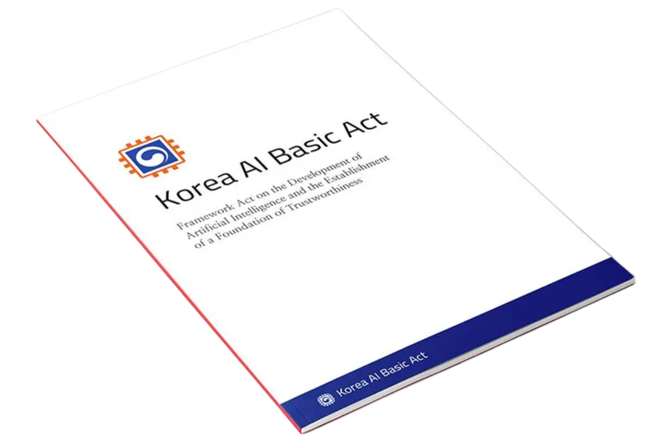
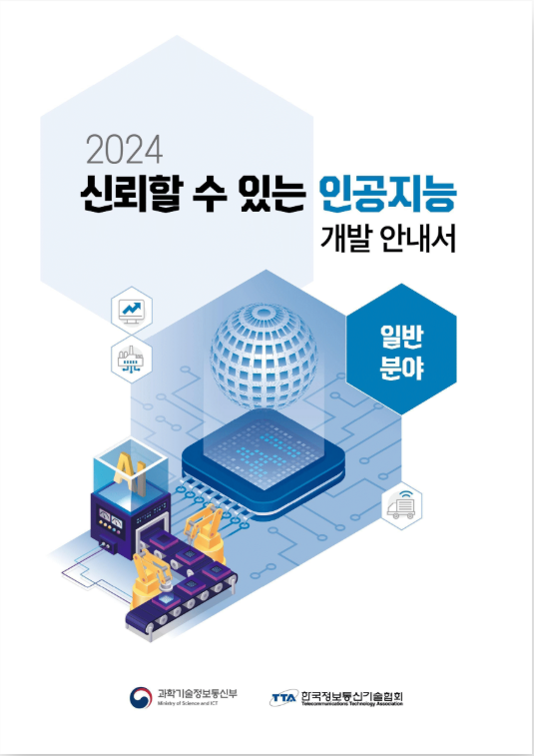
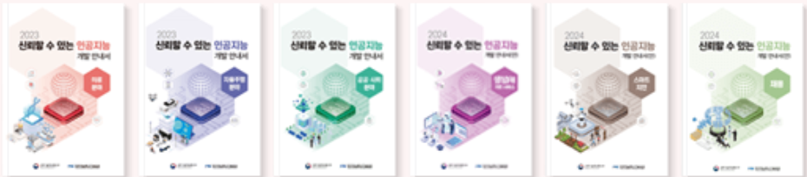
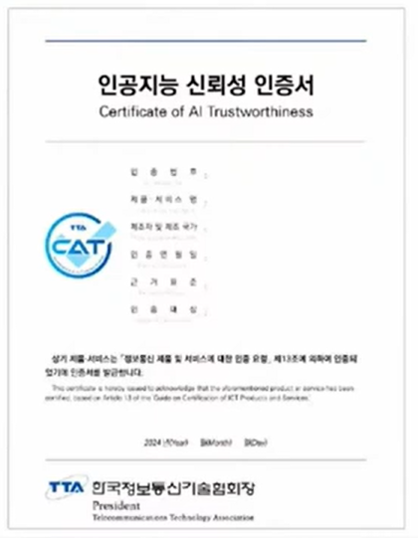
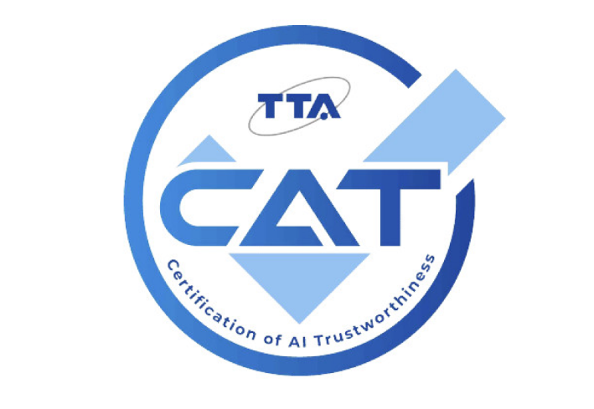
Benchmark Regulatory Sandbox KA (Korea)
Dasar Kebijakan
Institusi yang terlibat
Perangkat Pengujian
Guidebook for Trustworthy AI (General) >>> (Sectors)
Ministry of Science and ICT (MSIT)
National AI Committee
AI Safety Institute Korea (Korea AISI)
Telecommunications Technology Association (TTA)
Autonomous Certification of AI Trustworthiness (CAT) merupakan program sertifikasi mencakup pengujian terhadap risiko etika dan teknis dalam siklus hidup AI
AI Basic Act
Certification of AI Trustworthiness
Menyelaraskan inovasi teknologi dengan nilai kemanusiaan dan kepatuhan regulasi internasional seperti ISO/IEC.
Berfokus pada AI berdampak tinggi (high-impact AI) yang mencakup sektor seperti energi, transportasi, perawatan medis, dan pendidikan.

Slide 48
3. Kerangka kerja dan manajemen use case Kecerdasan Artifisial Nasional (Katalog Produk)
Alur Sistem Platform
Platform pengujian kelayakan model secara otomatis
Verifikasi
Pra Sandbox
Verifikasi Pelaksanaan Sandbox
Ya
Dashboard Monitoring
AI Assurance Toolkit
Ya, Perlu Sandbox
End
Sukarela
Ya
Tidak
Pengajuan Use Case
Ya
Publikasi
Verifikasi
Ya
START
Platform Manajemen Use Case
Tidak
  Risiko Tinggi
  Risiko Rendah
Kategori
Risiko
Sistem Monitoring Terpadu
  Risiko Tidak Dapat Diterima
Penilaian Mandiri
User menentukan tingkat kategori risiko
KL menyampaikan pelaporan monitoring risiko akan terkirimkan realtime kepada Dashboard Manajemen Use Case
Pelaporan Sektor
Pelaporan Insiden

Slide 49
4. Pengembangan Inovasi Kecerdasan Artifisial dan Teknologi Baru bagi Stakeholder (Hackathon)
Hasil Akhir yang Diharapkan
Laporan Hackathon yang memuat konsep solusi use case internal Komdigi:
Capacity Building: Meningkatkan kompetensi pimpinan, pegawai, dan organisasi.
Pengembangan Use Case: Mengakselerasi implementasi solusi AI internal Komdigi.
Target & Alur Seleksi Tim
16
16 Tim Pendaftar
Lolos tahap seleksi administrasi & kurasi proposal ide awal.
6
6 Tim Finalis
Mengikuti Main Event Hackathon (Ideation & 48-Hour Build Sprint).
Mekanisme & Tujuan Program
Akselerasi Inovasi: Salah satu mekanisme efektif untuk menjaring ide-ide kreatif dan mempercepat pengembangan use case adalah melalui Hackathon AI.
Kolaborasi Lintas Unit: Melibatkan pegawai kementerian lintas unit kerja untuk menggali ide-ide segar langsung dari dalam organisasi.
Reformasi Birokrasi: Pegawai ditantang merancang solusi digital atas permasalahan birokrasi dan pelayanan publik.
2 Prototipe Terbaik
Masuk program inkubasi intensif untuk penyempurnaan produk, uji coba, serta persiapan implementasi.
2

Slide 50
4. Pengembangan Inovasi Kecerdasan Artifisial dan Teknologi Baru bagi Stakeholder (Hackathon)
Sebaran Pendaftar, Lulus dan Tema
TEMA PRIORITAS 67 Total
Rincian Program Prioritas (15 Program Kerja)
Sebaran Tim Lulus
Dukungan Manajemen 26 (38.8%)
Efektivitas & Efisiensi Pengelolaan Birokrasi Komdigi
27
BPSDM
4 (25.0%)
Kualitas Internet Broadband Nasional
7
Tumbuh 14 (20.9%)
Akselerasi Kompetensi Digital SDM Nasional
6
SETJEN
3 (18.75%)
Ruang Digital Terpercaya bagi Aktivitas Masyarakat
6
Terjaga 14 (20.9%)
Coverage Broadband Menjangkau Seluruh Indonesia
5
DITJEN INFRADIG
3 (18.75%)
Terhubung 13 (19.4%)
Kompetensi SDM Aparatur & Kepemimpinan Digital
4
DJED
2 (12.50%)
Efektivitas Penyelenggaraan Komunikasi Publik
4
Keterpaduan Infrastruktur & Aplikasi Digital
2
ITJEN
1 (6.25%)
Ringkasan Distribusi
Fokus terbanyak berada pada Dukungan Manajemen (38.8%), diikuti kestabilan seimbang antara program Tumbuh, Terjaga, dan Terhubung.
Pertumbuhan Industri Telekomunikasi & Data Center
1
Efektivitas Pengawasan & Pelindungan Ruang Digital
1
DITJEN TPD
1 (6.25%)
Akselerasi Masyarakat Digital & Bijak Internet
1
Pengembangan Industri Perangkat Digital
1
DITJEN KPM
1 (6.25%)
Keterbukaan Informasi Publik
1
Pengembangan & Pemanfaatan AI Sektor Strategis
1
DITJEN WASDIG
1 (6.25%)

Slide 51
4. Pengembangan Inovasi Kecerdasan Artifisial dan Teknologi Baru bagi Stakeholder (Hackathon)
Peserta Hackathon (Kelompok AWS)
ConverseAI
Integral
SKILLTRIO
VerifAI
TalentPlan AI
Satu Graf Kompetensi untuk Perencanaan Pelatihan dan Kesiapan Talenta Digital
Pusat Pengembangan Talenta Digital
Anggota:
1. Bobby Dwi Virgiandono
2. Faiq Wildana
3. Ranti Ramadhiana
4. Badar Agung Nugroho
INTEGRAL-CACM
Ekosistem Pengawasan Cerdas APIP - Mendeteksi Risiko Sebelum Menjadi Kerugian Negara
Inspektorat II, Inspektorat Jenderal
Anggota:
1. Irfan Sihab Budin Firmansyah
2. Yulioki Adi Saputra
3. Rijaldi Fahriafiq
4. Marchelia Naba
SKKNI-Gen
Platform Penyusunan Rancangan SKKNI Berbasis Kecerdasan Artifisial (KA)
Pusbang Ekosistem SDM Komdigi
Anggota:
1. Aldhino Anggorosesar
2. Fikri Jodi Pratama
3. Irfan Setiawan
AI Assistant Verifikator Monev
AI Penilai Keterbukaan Informasi Badan Publik
Sekretariat Komisi Informasi Pusat & Pusdatin
Anggota:
1. Anisah Nabila
2. Adam Arthur Faizal
3. Agung Wahyu Setio Budi
4. Lalu Surya Jan Perdana
TUNAS VERIFY
IDEA AI
Gas Menang Hackathon
CV Kawan Lama
TUNAS VERIFY
Asisten Verifikasi Berbasis AI untuk Pelindungan Anak di Ruang Digital
Direktorat Pengendalian Ruang Digital
Anggota:
1. Cut Putroe Salsabila
2. Reza Febrian
3. Akmal Yafi
IDEA
Platform AI Penilai Kesiapan Gigabit City dan Regulasi Infrastruktur Pasif Daerah
Direktorat Akselerasi Infrastruktur Digital
Anggota:
1. M Hilman Fikrianto
2. Eka Noperita
3. Angga Istighfar
4. Naufal Javier Iza
SENTRA-AI
Sistem Deteksi Anomali Registrasi Nomor Seluler Berbasis AI
Pusdatin & Dit. Pengendalian Ekosistem Digital
Anggota:
1. Akhda Afif Rasyidi
2. Sutarno
3. Lennora Marbun
4. Soenaryo Pangestoe
AI Public Comm. Situation Room
Integrated Signal Intelligence & Early Warning System
Dit. Info Publik, Pusbang, Dit. Ekosistem Media, Dit. Kompublik
Anggota:
1. Harfizan Arnas
2. Noor Iza
3. Widi Wihartono
4. Dimas Aditya Nugraha

Slide 52
4. Pengembangan Inovasi Kecerdasan Artifisial dan Teknologi Baru bagi Stakeholder (Hackathon)
Peserta Hackathon (Kelompok ALIBABA)
KODE PPID
OCCUPAI
Mawar Jingga
SySpark
KODE (Komdigi Document Expert)
Asisten AI Layanan Informasi Publik dan Analitik Kebutuhan Informasi PPID Komdigi
Biro Hubungan Masyarakat
Anggota:
1. Bagus Ananto
2. Adhi Sakti
3. Louis Brighton Putramarvino
OCCUPAI
Platform Penyusunan Peta Okupasi dan KKNI Berbasis AI
Pusbang Ekosistem SDM Komdigi
Anggota:
1. Rieka Mustika
2. Cut Medika Zellatifanny
3. Adinda Natasya Firyal Syafiqa
GovAI
AI Knowledge Layer untuk Menemukan dan Memahami Data serta Layanan Digital Pemerintah
Dit. Aplikasi Pemerintah Digital & Pusdatin
Anggota:
1. Ichwanul Muslim
2. Fadly Mochammad Taufiq
3. Arya Javas Fatih
4. Afie Yudha Triadi
LAYANI (Layanan Agentik Indonesia)
Asisten AI Terpadu untuk Permohonan Layanan dan Pengaduan Masyarakat
Pusat Data dan Sarana Informatika
Anggota:
1. Iqbal Abiyoga
2. Vidya Amelia
3. Azka ‘Izzatul Maulidah
4. Ayuni Arfina
SPECTRA AI
Team QoS Jogja
SIGAP Talenta
GRAZU-AI
SPECTRA AI
Dashboard Decision Support Berbasis AI untuk Deteksi Anomali Data Perizinan, PNBP, dan Optimalisasi Spektrum
Direktorat Layanan Infrastruktur Digital
Anggota:
1. RAGANANDA DIKI OKTARINALDI
2. RADIYUS
3. Naufal Rizky Akbar
4. Putri Nabila Hapsari
SIGAP AI
Sistem Informasi Geospasial Analitik Prediktif Sinyal Jaringan.
Balai Monitor SFRI & ID Kelas I Yogyakarta
Anggota:
1. Junrevol Wicaksana Putra
2. Nada Roewi Cahyaning S.
3. Aprianto Adi Kurniawan
4. Hendra Sugiarto
SIGAP Talenta
Sistem Informasi Gap Analysis & Pemetaan Talenta
BLSDM Komdigi Bandung
Anggota:
1. Nur Azizah
2. Rakha Satria Pratama
3. Agnia Dwi Khasanah
4. Rizal Pernata
Platform Analitik Pemantauan Adopsi AI
Pemantauan adopsi use case kecerdasan artifisial yang etis & bertanggung jawab
Dit. KA & TekBar & Pusbangtd
Anggota:
1. Yulia Kurniawati
2. Rahmat Ridho
3. Anjas Muhammad Bangun
4. M. Isma Prasetiyadi

Slide 53
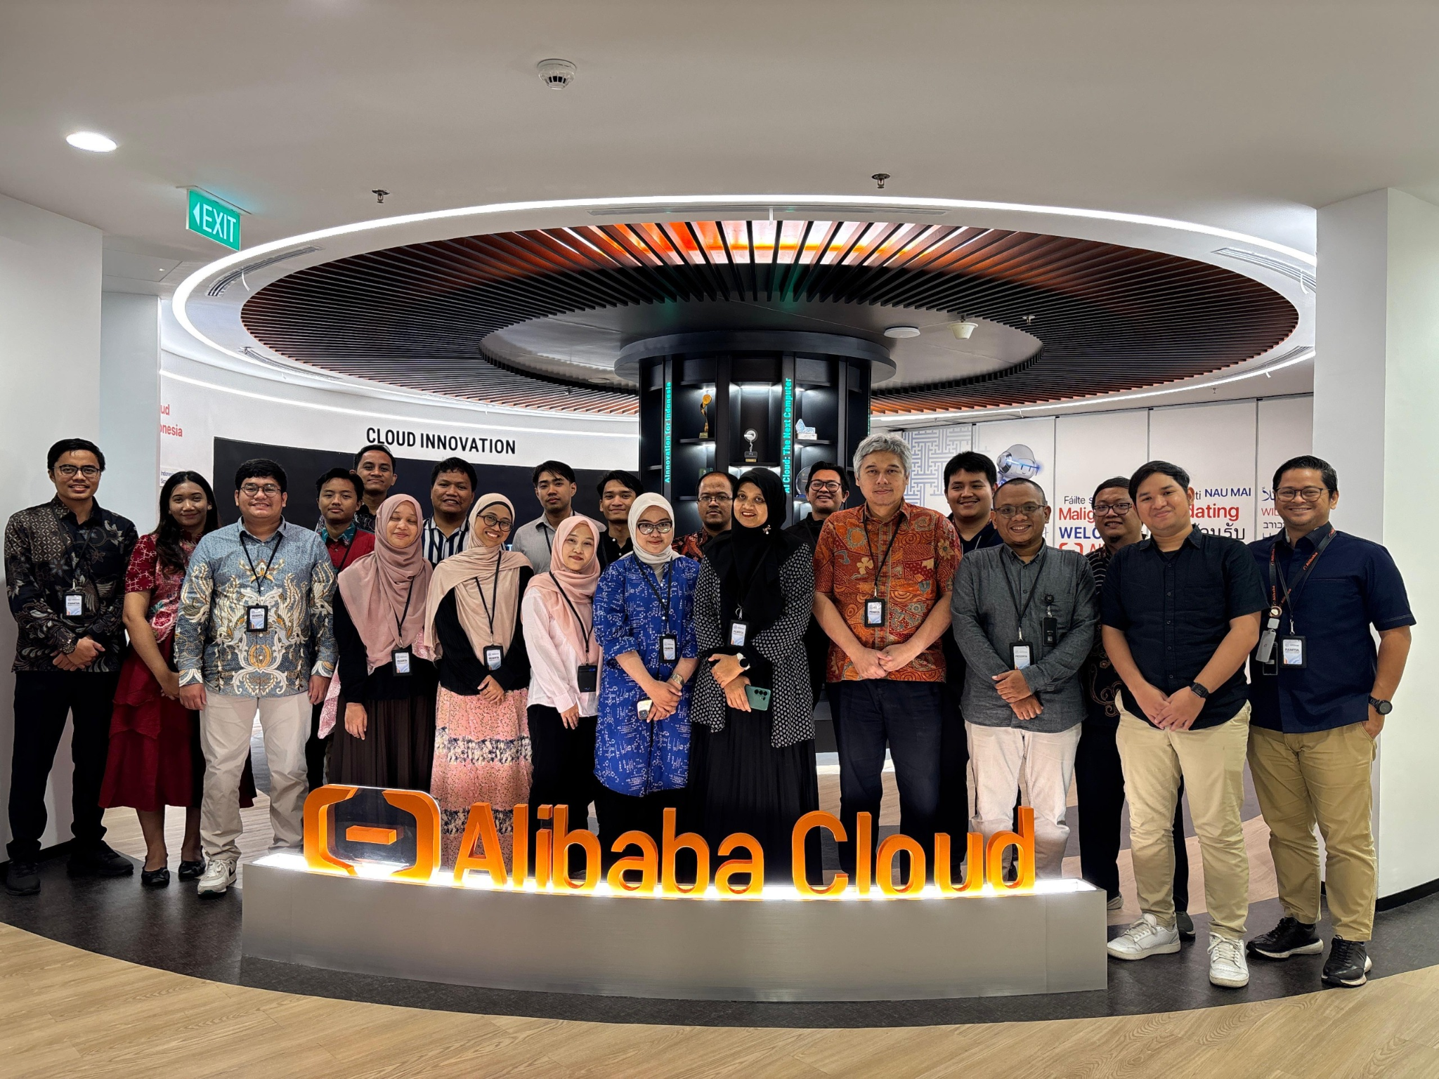
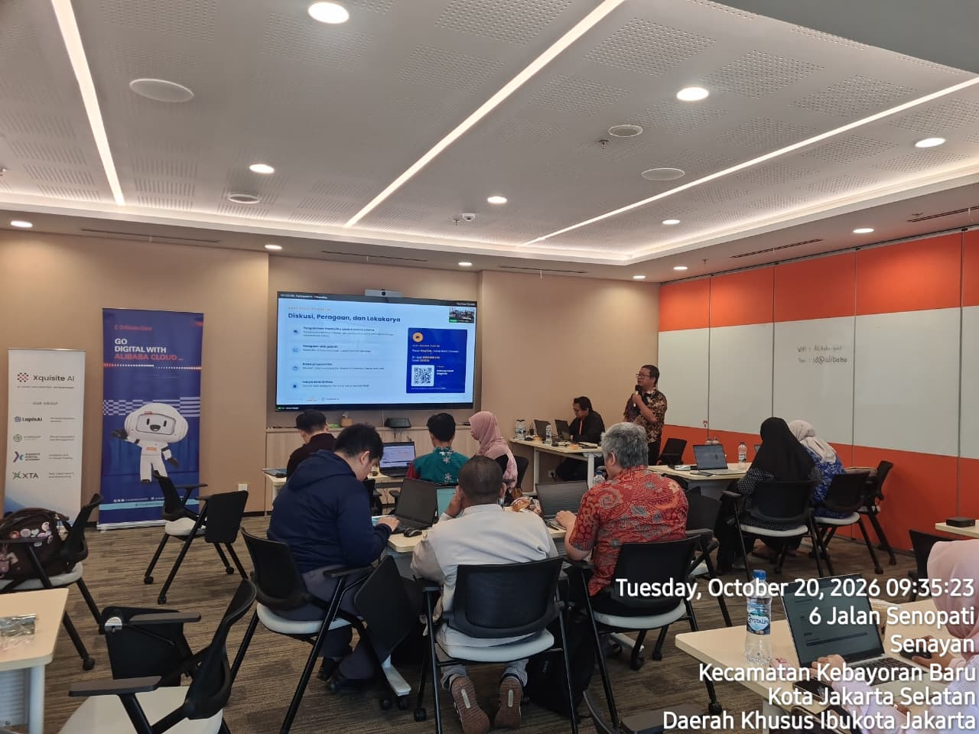
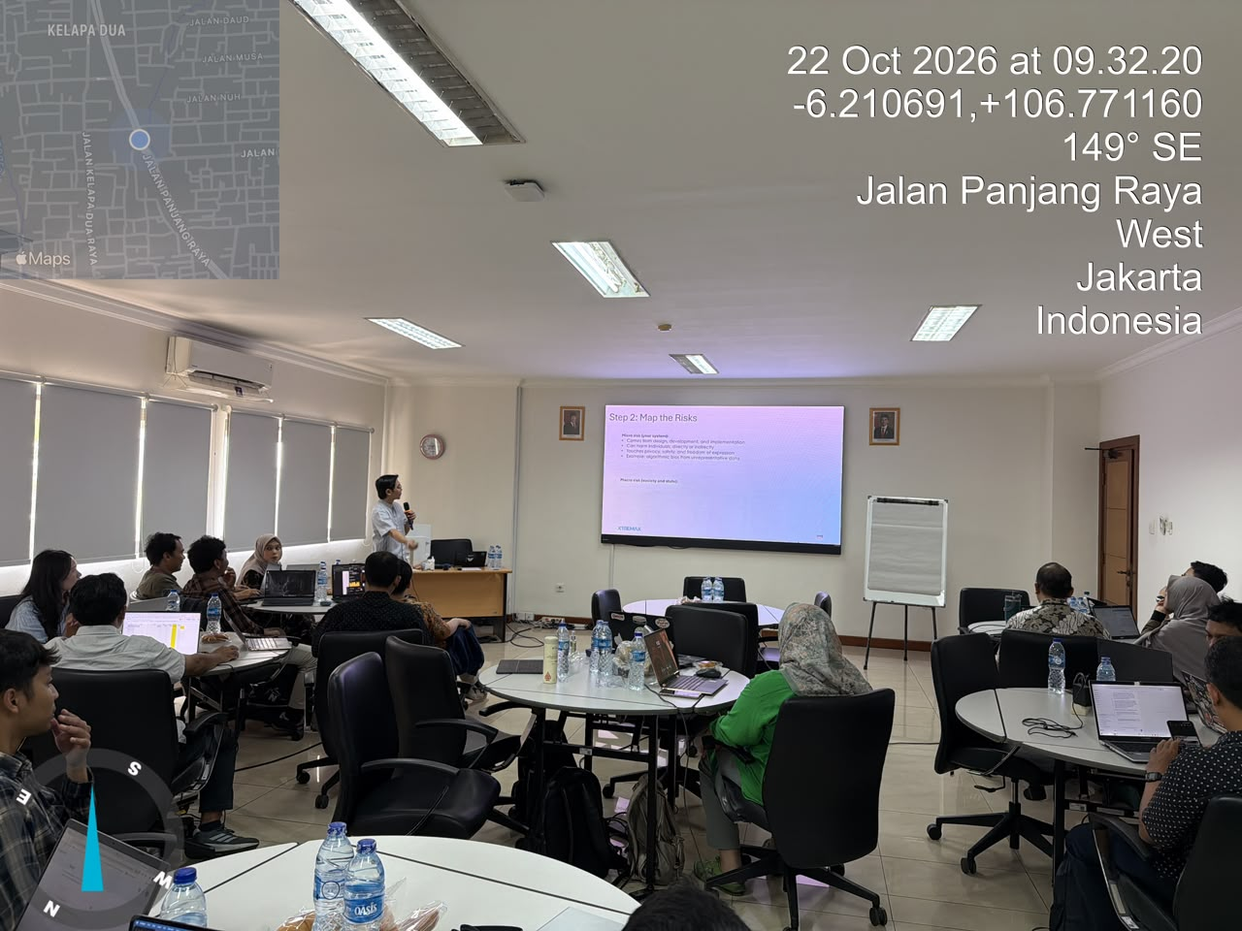
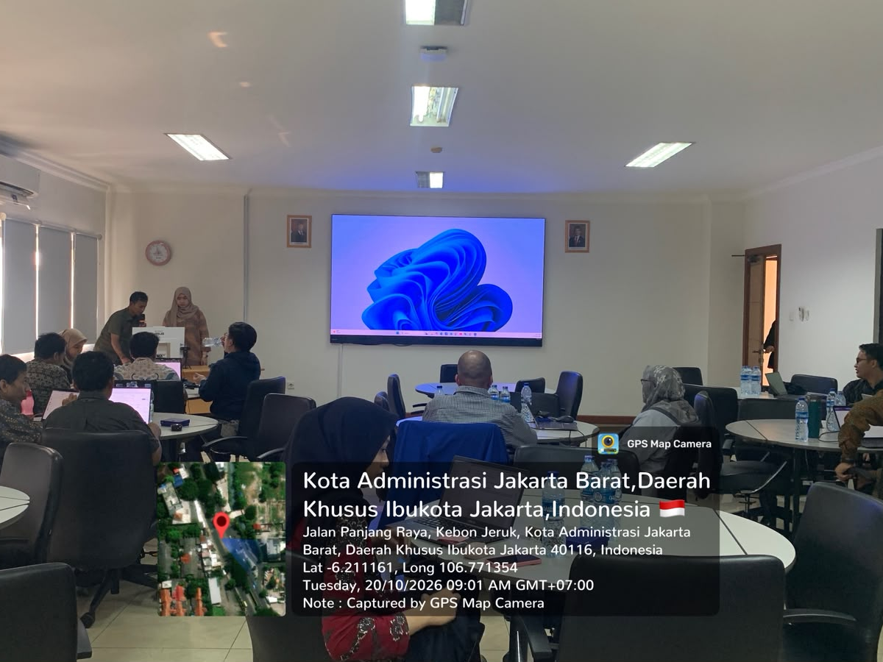
4. Pengembangan Inovasi Kecerdasan Artifisial dan Teknologi Baru bagi Stakeholder (Hackathon)
Timeline dan Pelaksanaan Pelatihan
Pra-Event & Pelatihan AI
1
Pelatihan Manajerial
Perkembangan AI, Cloud AI, & Identifikasi Kebutuhan
20 Okt (AWS) / 20 Okt (Alibaba)
2
Pelatihan AI Beginner
Prompt Engineering & Semantic Search
22 Okt (AWS) / 28 Okt (Alibaba)
3
Pelatihan AI Intermediate
Orkestrasi AI, Analisis Data & Machine Learning
29 Okt (AWS) / 4 Nov (Alibaba)
4
Pelatihan AI Advanced
Spec-Driven Dev, AI Governance, Data-as-a-Service
5 Nov (AWS) / 10 Nov (Alibaba)
5
Batas Akhir Finalisasi Proposal
11 November (Pukul 23.59)
6
Presentasi Proposal (Online)
12 November
MAIN EVENT
Mentoring 1-on-1
14 – 23 November 2026
Hackathon Main Event
24 – 25 November 2026
Rencana Tindak Lanjut
Penentuan Top 6
Penentuan tanggal Main Event
Pengajuan jadwal Bu Menteri melalui Nota Dinas
Kontrak pengadaan Vendor Main Event

Slide 54
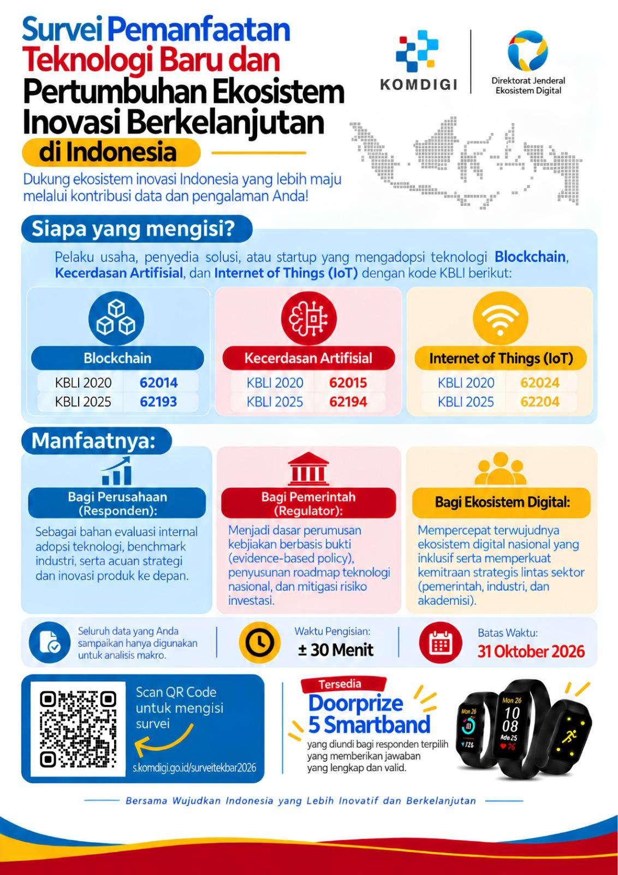
3. Pengukuran Indikator Persentase Tingkat Produktivitas Adopsi Teknologi Baru
Upaya yang Telah dilakukan :
01
Penyebaran flyer Survei dengan penyediaan 5 Doorprize Smartband
02
Penyebaran Survei melalui Surat resmi kepada 17.154 Responden Pelaku usaha OSS RBA dan 180 Responden Survei Tahun 2025
03
Sosialisasi dan Bimtek kepada Anggota Asosiasi
04
Koordinasi dan pendampingan berkala melalui kontak WA kepada pengurus Asosiasi
05
Penyediaan Helpdesk

Slide 55
1. Perumusan Regulatory Sandbox Kecerdasan Artifisial Nasional
Hasil Akhir yang Diharapkan
Capaian Kegiatan
Rancangan Peraturan Presiden
Regulasi Sandbox Kecerdasan Artifisial
Tata kelola sandbox regulasi digital disusun melalui kajian mendalam terhadap praktik internasional dan pengalaman sektor yang sudah memiliki mekanisme sandbox. Hasil kajian ini menghasilkan kerangka tata kelola yang mencakup guideline dasar serta mekanisme kerja dengan tujuan agar Regulatory Sandbox KA di Indonesia dapat memiliki standar yang transparan dan akuntabel.
Mindmap Sandbox
Daftar Pertanyaan ISO 31000, COSO, ISO 27005, ISO 23894, NIST AI RMF
Cross mapping Standar Daftar Pertanyaan, Penilaian dan Pembobotan
Simulasi Tujuan Sektoral dan Use Case
FGD awal terkait sandbox dengan Kemenkes, OJK dan BI pada 6-7 Mei 2026
Kick off Meeting dengan 14 K/L pada 21 Mei 2026
Pengisian Lembar Pemetaan Awal Use Case KA dan Sandbox oleh 14 K/L (20 satker)
Diskusi dengan Peserta sandbox di sektor Kesehatan dan Keuangan pada 8 Juni 2026 dan 2 Juli 2026
FGD Lanjutan terkait Risk Register Use Case dan Framework Regulatory Sandbox dengan 6 K/L pada 2 Juli 2026
Pembahasan Penyusunan Konsep Regulatory Sandbox KA Nasional pada 19 Agustus 2026 dan 2 September 2026
Pembahasan Pilar Inovasi dan Dampak Pada Konsep Regulatory Sandbox KA pada 3 September 2026
Pembahasan Konsep Regulatory Sandbox KA
Instrumen Penilaian Pilar Inovasi
Instrumen Penilaian Pilar Dampak
Komponen / Paket Form | Fokus Penilaian | Output / Evidence
D1: Hambatan Pengaturan | Memastikan terdapat hambatan pengaturan nyata yang menuntut pengujian di bawah pengawasan sektor | Pernyataan hambatan pengaturan, pertanyaan regulasi, pemetaan ketentuan sumber
D2 dan D3: Kebaruan Relatif dan Additionality | Menilai derajat perbedaan terhadap kondisi pembanding dan nilai tambah yang tidak dapat diperoleh secara setara melalui pembanding | Innovation profile, uraian kondisi pembanding, perbandingan fitur utama terhadap solusi pembanding
D4: Kesiapan Teknologi dan Kesiapan Eksperimen | Menilai apakah use case cukup siap diuji secara aman dan apakah rancangan ujinya dapat menghasilkan bukti | Rencana uji; Register Komponen use case; Kriteria penghentian uji
D5: Manfaat bagi Pengguna dan Masyarakat | Menilai manfaat langsung dan tidak langsung yang dapat dibuktikan beserta identifikasi pihak terdampak | Uraian manfaat dan indikator keberhasilan; peta pihak terdampak
Komponen | Fokus Penilaian | Output / Impact Evidence
I-1 - Impact Identification & Affected Parties Assessment | Mengidentifikasi siapa/apa yang terdampak, konteks penggunaan, dan konsekuensi yang mungkin timbul | Impact Profile + Affected Parties Map.
I-2 - Impact Consequence & Materiality Assessment | Menilai signifikansi konsekuensi berdasarkan magnitude, scale, duration, reversibility, dan affected interest | Impact Materiality Profile
I-3 - Public Safeguard, Recourse & Remedy Assessment | Menilai perlindungan, pengaduan/challenge, human review, dan penyelesaian bagi pihak terdampak | Safeguard / Recourse / Remedy Profile + Gap Record.
I-4 - Impact Monitoring & Material Change Assessment | Memantau actual outcomes, complaint trends, adverse consequences, effectiveness of safeguard, dan trigger reassessment | Monitoring Evidence + Impact Reassessment Trigger.

Slide 56
4. Pengukuran Indikator Persentase Tingkat Produktivitas Adopsi Teknologi Baru
A. EFISIENSI (INSTRUMEN KUESIONER)
Sejauh mana penggunaan teknologi baru membantu mengurangi biaya operasional usaha/perusahaan Bapak/Ibu?
  Biaya operasional TIDAK berkurang sama sekali (penghematan 0%)
  Penggunaan teknologi mengurangi biaya kertas/alat tulis kantor
  Penggunaan teknologi mengurangi biaya administrasi
  Penggunaan teknologi mengurangi biaya komunikasi
  Penggunaan teknologi mengurangi biaya tenaga kerja
  Penggunaan teknologi mengurangi biaya layanan pelanggan
Sejauh mana penggunaan teknologi baru membantu mempercepat pengerjaan atau pelayanan usaha/perusahaan Bapak/Ibu?
  TIDAK ada percepatan dari pengerjaan maupun layanan usaha
  Waktu tunggu pelanggan berkurang (layanan ke pelanggan lebih cepat)
  Proses pencatatan dan transaksi menjadi lebih cepat
  Proses produksi menjadi lebih cepat
  Proses distribusi dan/atau pemasaran menjadi lebih cepat
  Proses pelaporan menjadi lebih cepat
  Proses pengambilan keputusan menjadi lebih cepat
Sejauh mana penggunaan teknologi baru membantu meningkatkan produktivitas kerja karyawan?
  Output karyawan TIDAK meningkat, teknologi belum dimanfaatkan ke dalam pekerjaan
  Jumlah pekerjaan yang diselesaikan meningkat secara kuantitas
  Output atau hasil pekerjaan meningkat secara kualitas
  Karyawan dapat menangani lebih banyak pelanggan, pesanan dan/atau transaksi
  Pekerjaan menjadi lebih mudah, teratur dan/atau otomatis
  Karyawan dapat fokus pada pekerjaan yang lebih penting
Sejauh mana penggunaan teknologi baru membantu mengoptimalkan waktu dan tenaga kerja dalam usaha/perusahaan Bapak/Ibu?
  TIDAK ada optimalisasi waktu dan tenaga kerja
  Waktu menyelesaikan pekerjaan relatif menjadi lebih singkat
  Pekerjaan yang sama dapat diselesaikan oleh lebih sedikit orang
  Pembagian tugas menjadi lebih baik
  Pekerjaan berulang dapat dikurangi atau diotomatisasi
  Tenaga kerja dapat dialihkan ke aktivitas lain yang lebih produktif
  Proses koordinasi, monitoring, atau pelaporan menjadi lebih mudah
Sejauh mana penggunaan teknologi baru membantu mengurangi kesalahan manusia dalam pekerjaan atau pelayanan?
  TIDAK ada pengurangan human error (kesalahan manusia masih sering terjadi)
  Mengurangi kesalahan mencatat dan/atau input data
  Mengurangi kesalahan perhitungan stok dan/atau transaksi
  Pengecekan menjadi otomatis (contoh: pengecekan jenis pelanggan sebelum order)
  Membantu memberi pengingat (reminder) dan/atau peringatan (notifikasi)
  Pelayanan kepada pelanggan menjadi lebih akurat dan minim koreksi ulang
  Mendukung otomatisasi pembuatan laporan lebih akurat
B. NILAI EKONOMIS (INSTRUMEN KUESIONER)
Sejauh mana penggunaan teknologi baru membantu meningkatkan pendapatan usaha/perusahaan Bapak/Ibu?
  TIDAK ada peningkatan pendapatan usaha
  Penjualan meningkat setelah menggunakan teknologi
  Jumlah transaksi bertambah
  Teknologi membantu promosi atau pemasaran product/jasa
  Teknologi mempercepat layanan sehingga pesanan (order) bertambah
  Teknologi membuka kanal baru untuk peningkatan penjualan, contoh: sistem penjualan online
  Penggunaan teknologi meningkatkan pendapatan usaha
Sejauh mana penggunaan teknologi baru membantu usaha/perusahaan Bapak/Ibu mencapai atau meningkatkan target laba/keuntungan?
  Target laba TIDAK tercapai atau margin turun sejak adopsi teknologi
  Biaya usaha berkurang sehingga laba (keuntungan) meningkat
  Margin (ROI) menjadi lebih baik
  Teknologi membantu mengurangi pemborosan biaya operasional
  Teknologi membantu menentukan harga dan/atau stok
  Teknologi membantu promosi dan/atau strategi penjualan
  Target laba (keuntungan) menjadi lebih mudah dicapai setelah menggunakan teknologi
Sejauh mana penggunaan teknologi baru membantu usaha/perusahaan Bapak/Ibu menjadi lebih mampu bersaing?
  Daya saing TIDAK meningkat, posisi usaha di pasar sama atau melemah
  Layanan kepada pelanggan menjadi lebih cepat dibanding pesaing
  Kualitas produk atau layanan meningkat setelah penggunaan teknologi
  Teknologi membantu usaha atau perusahaan lebih mudah dikenal pelanggan
  Teknologi membantu memberikan harga yang lebih kompetitif
  Teknologi membantu usaha atau perusahaan mengikuti perkembangan pasar
  Promosi, pengiriman atau komunikasi kepada pelanggan menjadi lebih baik
Sejauh mana penggunaan teknologi baru membantu usaha/perusahaan Bapak/Ibu menjangkau pasar yang lebih luas atau memperoleh pelanggan baru?
  TIDAK ada perluasan pasar, jumlah pelanggan dan jangkauan geografis tidak berubah
  Pelanggan baru dari luar kota dan/atau provinsi didapatkan setelah penggunaan teknologi
  Teknologi membantu pemasaran melalui marketplace, media sosial, website, aplikasi atau platform digital
  Teknologi membantu usaha atau perusahaan menjangkau segmen pelanggan baru
  Jumlah permintaan, pesanan, atau interaksi pelanggan meningkat
  Pelanggan lebih mudah menemukan atau menghubungi usaha atau perusahaan
  Pelanggan baru dari luar negeri didapatkan setelah penggunaan teknologi
Sejauh mana penggunaan teknologi baru membuka peluang bisnis baru bagi usaha/perusahaan Bapak/Ibu?
  TIDAK ada peluang bisnis baru meskipun teknologi telah diterapkan
  Teknologi membantu menciptakan produk atau layanan baru
  Teknologi membantu membuat model bisnis baru, contoh: layanan berlangganan, layanan online, pre-order, digital konsultasi online, atau layanan berbasis aplikasi
  Teknologi membuka peluang kerja sama dengan mitra, platform, komunitas atau pelanggan baru
  Teknologi membantu usaha atau perusahaan masuk ke pasar baru domestik
  Teknologi memberikan strategi baru untuk mengembangkan usaha
  Teknologi membuka peluang bisnis baru sampai ke pasar internasional

Slide 57
4. Pengukuran Indikator Persentase Tingkat Produktivitas Adopsi Teknologi Baru
C. SUSTAINABILITY & DAMPAK INOVASI (INSTRUMEN KUESIONER)
Setelah menggunakan teknologi, bagaimana bentuk penghematan sumber daya (baterai, listrik, bahan baku, dsb) yang dirasakan oleh usaha/perusahaan Anda?
  TIDAK ada penghematan setelah penggunaan teknologi
  Teknologi membantu penghematan sumber daya listrik
  Teknologi membantu penghematan sumber daya baterai
  Teknologi membantu proses kerja lebih efisien
  Teknologi membantu penghematan penggunaan bahan baku produksi
  Teknologi membantu pemantauan penggunaan listrik, bahan baku, stok, dll
Sejauh mana penggunaan teknologi baru membantu mengurangi dampak negatif terhadap lingkungan?
  TIDAK ada pengurangan dampak negatif terhadap lingkungan
  Penggunaan kertas, plastik, atau air menjadi lebih efisien
  Proses kerja menjadi lebih ramah lingkungan (contoh: mengurangi polusi)
  Teknologi membantu mengurangi emisi karbon / limbah (sampah)
  Teknologi membantu pencatatan, pemantauan, pelaporan dampak lingkungan
Bagaimana teknologi baru membantu usaha/perusahaan dalam pemanfaatan kembali/daur ulang limbah?
  TIDAK ada pemanfaatan kembali limbah atau sisa bahan
  Teknologi membantu pencatatan digital / memilah / mengelola limbah
  Menggunakan kembali sisa produksi / kemasan untuk proses lain
  Bekerja sama dengan bank sampah, pengepul, atau platform digital
Sejauh mana penggunaan teknologi baru membantu menjalankan praktik bisnis yang lebih berkelanjutan?
  Teknologi BELUM atau TIDAK membantu praktik bisnis berkelanjutan
  Proses kerja menjadi lebih efisien, hemat sumber daya, & paperless
  Teknologi membantu lingkungan kerja aman & evaluasi praktik bisnis
Sejauh mana teknologi membantu menciptakan cara kerja atau proses bisnis baru?
  TIDAK menciptakan cara kerja atau proses bisnis baru
  Menciptakan alur kerja / layanan baru / mengubah cara melayani pelanggan
  Membuat keputusan usaha berdasarkan data & efisiensi proses
D. TINGKAT PEMANFAATAN TEKNOLOGI
Sejauh mana teknologi baru telah digunakan dalam berbagai aktivitas usaha/perusahaan?
  Lvl 1-2: Terbatas pada aktivitas tertentu / digunakan tanpa penetapan formal
  Lvl 3-4: Area proses konsisten / dipantau berkala dengan indikator kerja
  Lvl 5: Ditindaklanjuti secara kontinu untuk meningkatkan nilai bisnis
Sejauh mana SDM di perusahaan siap dan kompeten dalam menggunakan teknologi baru?
  Lvl 1-2: Belum kompeten / kemampuan dasar lewat pembelajaran mandiri
  Lvl 3-4: Memiliki program pelatihan / kompetensi diukur secara berkala
  Lvl 5: Mengembangkan kompetensi SDM terarah berbasis hasil evaluasi
Sejauh mana teknologi baru digunakan secara rutin dalam aktivitas kerja harian?
  Lvl 1-2: Masih sporadis atau insidental / belum konsisten di seluruh unit
  Lvl 3-4: Rutin melalui SOP kerja / intensitas penggunaan diukur berkala
  Lvl 5: Disempurnakan berkelanjutan untuk produktivitas & inovasi
Sejauh mana perusahaan memiliki aturan, kebijakan, atau regulasi internal teknologi?
  Lvl 1-2: Belum ada regulasi formal / sebatas budaya non-formal
  Lvl 3-4: Memiliki standar regulasi tertulis / kepatuhan dipantau berkala
  Lvl 5: Regulasi diperbarui dinamis sesuai perkembangan kebutuhan
Sejauh mana teknologi baru telah terintegrasi dengan proses bisnis utama?
  Lvl 1-2: Terpisah (silokan) / mulai mendukung namun masih terbatas
  Lvl 3-4: Integrasi berstandar jelas / dipantau & dievaluasi berkala
  Lvl 5: Terintegrasi penuh & terus dioptimalkan guna mendorong kinerja

Slide 58
1. Perumusan Regulatory Sandbox Kecerdasan Artifisial Nasional
Hasil Akhir yang Diharapkan
Rancangan Peraturan Presiden Regulatory Sandbox KA
Tata kelola sandbox regulasi digital disusun melalui kajian mendalam terhadap praktik internasional dan pengalaman sektor yang sudah memiliki mekanisme sandbox. Hasil kajian ini menghasilkan kerangka tata kelola yang mencakup guideline dasar serta mekanisme kerja dengan tujuan agar Regulatory Sandbox KA di Indonesia dapat memiliki standar yang transparan dan akuntabel.
Pembahasan terkait Sandbox pada Sektor
Sandbox Kesehatan
Sandbox Keuangan
Kick off Meeting dengan 14 K/L
Pemetaan use case prioritas per sektor
Identifikasi awal risiko dan kontrol minimum
Peta kebutuhan koordinasi lintas sektor
Bahan awal Risk Register Use Case
Masukan instrumen sektoral
Capaian Kegiatan
Mindmap Sandbox
Daftar Pertanyaan ISO 31000, COSO, ISO 27005, ISO 23894, NIST AI RMF
Cross mapping Standar Daftar Pertanyaan
Penilaian dan Pembobotan
Simulasi Tujuan Sektoral dan Use Case
FGD awal terkait sandbox dengan Kemenkes, OJK dan BI pada 6-7 Mei 2026
Kick off Meeting dengan 14 K/L pada 21 Mei 2026
Pengisian Lembar Pemetaan Awal Use Case KA dan Sandbox oleh 14 K/L (20 satker)
Diskusi dengan Peserta sandbox di sektor Kesehatan dan Keuangan pada 8 Juni 2026 dan 2 Juli 2026
FGD Lanjutan terkait Risk Register Use Case dan Framework Regulatory Sandbox dengan 6 K/L pada 2 Juli 2026
Pembahasan Penyusunan Konsep Regulatory Sandbox KA Nasional pada 19 Agustus 2026 dan 2 September 2026
Pembahasan Pilar Inovasi dan Dampak Pada Konsep Regulatory Sandbox KA pada 3 September 2026
FGD Framework Regulatory Sandbox dengan 6 K/L
Risk Register Use Case KA Sektoral
Tanggapan/Masukan terkait Framework Regulatory Sandbox KA
Konsep Regulatory Sandbox KA Nasional
Outline Rancangan Perpres Regulatory Sandbox
Hasil benchmark Regulatory Sandbox dan Risk Register
Instrumen penilaian dampak dan inovasi

Slide 59
1. Perumusan Regulatory Sandbox Kecerdasan Artifisial Nasional
Hasil Akhir yang Diharapkan
Capaian Kegiatan
Rancangan Peraturan Presiden
Regulasi Sandbox Kecerdasan Artifisial
Tata kelola sandbox regulasi digital disusun melalui kajian mendalam terhadap praktik internasional dan pengalaman sektor yang sudah memiliki mekanisme sandbox. Hasil kajian ini menghasilkan kerangka tata kelola yang mencakup guideline dasar serta mekanisme kerja dengan tujuan agar Regulatory Sandbox KA di Indonesia dapat memiliki standar yang transparan dan akuntabel.
Mindmap Sandbox
Daftar Pertanyaan ISO 31000, COSO, ISO 27005, ISO 23894, NIST AI RMF
Cross mapping Standar Daftar Pertanyaan, Penilaian dan Pembobotan
Simulasi Tujuan Sektoral dan Use Case
FGD awal terkait sandbox dengan Kemenkes, OJK dan BI pada 6-7 Mei 2026
Kick off Meeting dengan 14 K/L pada 21 Mei 2026
Pengisian Lembar Pemetaan Awal Use Case KA dan Sandbox oleh 14 K/L (20 satker)
Diskusi dengan Peserta sandbox di sektor Kesehatan dan Keuangan pada 8 Juni 2026 dan 2 Juli 2026
FGD Lanjutan terkait Risk Register Use Case dan Framework Regulatory Sandbox dengan 6 K/L pada 2 Juli 2026
Pembahasan Penyusunan Konsep Regulatory Sandbox KA Nasional pada 19 Agustus 2026 dan 2 September 2026
Pembahasan Pilar Inovasi dan Dampak Pada Konsep Regulatory Sandbox KA pada 3 September 2026
Pembahasan Konsep Regulatory Sandbox KA
Instrumen Penilaian Pilar Inovasi
Instrumen Penilaian Pilar Dampak
Komponen / Paket Form | Fokus Penilaian | Output / Evidence
D1: Hambatan Pengaturan | Memastikan terdapat hambatan pengaturan nyata yang menuntut pengujian di bawah pengawasan sektor | Pernyataan hambatan pengaturan, pertanyaan regulasi, pemetaan ketentuan sumber
D2 dan D3: Kebaruan Relatif dan Additionality | Menilai derajat perbedaan terhadap kondisi pembanding dan nilai tambah yang tidak dapat diperoleh secara setara melalui pembanding | Innovation profile, uraian kondisi pembanding, perbandingan fitur utama terhadap solusi pembanding
D4: Kesiapan Teknologi dan Kesiapan Eksperimen | Menilai apakah use case cukup siap diuji secara aman dan apakah rancangan ujinya dapat menghasilkan bukti | Rencana uji; Register Komponen use case; Kriteria penghentian uji
D5: Manfaat bagi Pengguna dan Masyarakat | Menilai manfaat langsung dan tidak langsung yang dapat dibuktikan beserta identifikasi pihak terdampak | Uraian manfaat dan indikator keberhasilan; peta pihak terdampak
Komponen | Fokus Penilaian | Output / Impact Evidence
I-1 - Impact Identification & Affected Parties Assessment | Mengidentifikasi siapa/apa yang terdampak, konteks penggunaan, dan konsekuensi yang mungkin timbul | Impact Profile + Affected Parties Map.
I-2 - Impact Consequence & Materiality Assessment | Menilai signifikansi konsekuensi berdasarkan magnitude, scale, duration, reversibility, dan affected interest | Impact Materiality Profile
I-3 - Public Safeguard, Recourse & Remedy Assessment | Menilai perlindungan, pengaduan/challenge, human review, dan penyelesaian bagi pihak terdampak | Safeguard / Recourse / Remedy Profile + Gap Record.
I-4 - Impact Monitoring & Material Change Assessment | Memantau actual outcomes, complaint trends, adverse consequences, effectiveness of safeguard, dan trigger reassessment | Monitoring Evidence + Impact Reassessment Trigger.

Slide 60
1. Perumusan Regulatory Sandbox Kecerdasan Artifisial Nasional
Klaster | Sumber | Use Case | Masukan Peserta Sandbox
Keuangan | PT Teknologi Gotong Royong (GORO) | Tokenisasi Real World Asset (RWA) yaitu mengonversi kepemilikan aset fisik berupa properti ke dalam token fraksional melalui blockchain | Penerapan regulatory parsimony untuk mencegah tumpang tindih kebijakan, serta merekomendasikan pelibatan pelaku usaha secara aktif dalam perumusan regulasi agar tidak menghambat inovasi. Mereka juga mengusulkan pendekatan berbasis klasterisasi model bisnis seperti pada Inovasi Keuangan Digital (IKD) tahun 2018 agar proses sandbox lebih terbuka bagi berbagai pelaku usaha.
 | PT Sejahtera Bersama Nano (IDDB) | Tokenisasi Obligasi dengan mengkonversi aset keuangan konvensional (Obligasi Negara Valas INDON34) di jaringan blockchain. | Regulator menyusun kebijakan pasca-sandbox dengan menggunakan pendekatan klasifikasi berbasis tingkat risiko (rendah, sedang, dan tinggi). Mereka menekankan bahwa use case kecerdasan artifisial dengan risiko tinggi memerlukan human oversight, sedangkan inovasi berisiko rendah dapat diberikan fleksibilitas pengawasan yang disesuaikan.

Slide 61
1. Perumusan Regulatory Sandbox Kecerdasan Artifisial Nasional
Klaster | Sumber | Use Case | Masukan Peserta Sandbox
Kesehatan | PT Radya Anugrah Digital (Mosaik AI) | Solusi diagnosis TBC berbasis KA menggunakan mikroskopi cerdas untuk meningkatkan deteksi Mycobacterium tuberculosis. | Pentingnya dukungan penyediaan infrastruktur GPU domestik untuk menjamin keamanan data kesehatan dalam pengembangan inovasi. Selain itu, adanya hambatan terkait ketersediaan dataset lokal yang sangat dibutuhkan sebagai pembanding.
 | PT Ekosistem Kesehatan Indonesia (Nexmedis) | Transkripsi konsultasi otomatis (Transcription AI), asisten diagnosis (CDS), dan validasi klaim BPJS (Codex AI). | Perlunya penerbitan petunjuk teknis (juknis) resmi bagi fasilitas kesehatan terkait penggunaan produk yang telah lulus proses sandbox. Hal ini dinilai krusial untuk menghilangkan keraguan dari pihak pengguna sekaligus memudahkan pengembang dalam memasarkan inovasinya di lapangan.
 | PT Media Dokter Investama (Halodoc) | Layanan telemedisin terintegrasi dengan asisten digital (AIDA, HILDA, HAIDY) untuk edukasi dan pemantauan pasien. | Mekanisme sandbox lintas sektor tidak terlalu membatasi pengembangan produk kecerdasan artifisial pada platform kesehatan. Mereka menilai fleksibilitas tetap diperlukan, terutama bagi perusahaan yang telah memiliki panduan penggunaan internal berdasarkan pengujian ahli, menerapkan standar ISO, dan selalu menekankan pengawasan manusia (human oversight).

Slide 62
1. Perumusan Regulatory Sandbox Kecerdasan Artifisial Nasional
Klaster | Sumber | Use Case | Nilai Inovasi | Risiko Utama | Dampak Utama | Keterkaitan Program Asta Cita
Kesehatan | PT Radya Anugrah Digital (Mosaik AI) | Solusi diagnosis TBC berbasis KA menggunakan mikroskopi cerdas untuk meningkatkan deteksi Mycobacterium tuberculosis. | Meningkatkan akurasi dan kecepatan deteksi kuman TB dibandingkan metode pemeriksaan mikroskopis manual. | Akurasi model, ketergantungan pada kualitas sampel (data), serta tantangan interoperabilitas sistem di laboratorium. | Memperkuat kapasitas laboratorium kesehatan dalam deteksi penyakit menular, namun memerlukan pengawasan ahli mikrobiologi untuk validasi hasil. | Asta Cita 4: Memperkuat pembangunan sumber daya manusia (SDM), sains, teknologi, pendidikan, kesehatan, prestasi olahraga, kesetaraan gender, serta penguatan peran perempuan, pemuda (generasi milenial dan generasi Z), dan penyandang disabilitas.
 | PT Ekosistem Kesehatan Indonesia (Nexmedis) | Transkripsi konsultasi otomatis (Transcription AI), asisten diagnosis (CDS), dan validasi klaim BPJS (Codex AI). | Mengurangi beban administratif tenaga medis hingga 90% dan memberikan rekomendasi kode diagnosis ICD dalam waktu 3 detik. | Akuntabilitas keputusan medis, transparansi proses internal model (explainability), dan risiko eksposur data rekam medis sensitif. | Meningkatkan produktivitas operasional rumah sakit dan akurasi klaim,namun memerlukan pengawasan manusia yang ketat untuk setiap rekomendasi klinis. | Asta Cita 7: Memperkuat reformasi politik, hukum, dan birokrasi, serta memperkuat pencegahan dan pemberantasan korupsi, narkoba, judi, dan penyelundupan.
 | PT Media Dokter Investama (Halodoc) | Layanan telemedisin terintegrasi dengan asisten digital (AIDA, HILDA, HAIDY) untuk edukasi dan pemantauan pasien. | Mendemokratisasi akses layanan kesehatan melalui platform digital yang menghubungkan pasien dengan ribuan dokter secara nasional. | Keamanan siber (kebocoran data), privasi informasi kesehatan pengguna, serta risiko kualitas layanan medis jarak jauh. | Mempermudah akses publik terhadap konsultasi dan obat-obatan, namun memerlukan tata kelola risiko yang kuat di bawah pengawasan dewan medis (Board of Medical Excellence). | Asta Cita 2: Memantapkan sistem pertahanan keamanan negara dan mendorong kemandirian bangsa melalui swasembada pangan, energi, air, ekonomi syariah, ekonomi digital, ekonomi hijau, dan ekonomi biru.

Slide 63
1. Perumusan Regulatory Sandbox Kecerdasan Artifisial Nasional
Klaster | Sumber | Use Case | Nilai Inovasi | Risiko Utama | Dampak Utama | Keterkaitan Program Asta Cita
Keuangan | PT Teknologi Gotong Royong (GORO) | Tokenisasi Real World Asset (RWA) yaitu mengonversi kepemilikan aset fisik berupa properti ke dalam token fraksional melalui blockchain | Mengubah pasar properti yang tidak likuid menjadi likuid dengan passive income dari biaya sewa, serta menyediakan keterbukaan data (on-chain) | Risiko operasional pengelola properti (pihak ketiga), Keamanan Siber, data dan Privasi. | Demokratisasi Investasi: Masyarakat luas mendapat kesempatan berinvestasi pada aset berisiko rendah yang selama ini hanya bisa diakses pemodal besar | Asta Cita 2: Memantapkan sistem pertahanan keamanan negara dan mendorong kemandirian bangsa melalui swasembada pangan, energi, air, ekonomi syariah, ekonomi digital, ekonomi hijau, dan ekonomi biru.
 | PT Sejahtera Bersama Nano (IDDB) | Tokenisasi Obligasi dengan mengkonversi aset keuangan konvensional (Obligasi Negara Valas INDON34) di jaringan blockchain. | Menurunkan batas minimum nominal pembelian melalui fraksionalisasi secara digital, mempermudah | Risiko operasional dan ancaman siber pada penggunaan dompet kustodian tersentralisasi (centralized wallet), risiko pertukaran kurs mata uang, dan stabilitas mitra jaringan (smart contract). | Akses investasi yang lebih mudah dan inklusif bagi investor ritel kecil. | Asta Cita 2: Memantapkan sistem pertahanan keamanan negara dan mendorong kemandirian bangsa melalui swasembada pangan, energi, air, ekonomi syariah, ekonomi digital, ekonomi hijau, dan ekonomi biru.

Slide 64
1. Perumusan Regulatory Sandbox Kecerdasan Artifisial Nasional
Pembahasan Konsep Regulatory Sandbox KA
Instrumen Penilaian Pilar Risiko
Komponen | Indikator | Contoh Daftar Pertanyaan | Jawaban | LV | Heatmap | Klaster

Slide 65

1. Perumusan Regulatory Sandbox Kecerdasan Artifisial Nasional
Hasil Akhir yang Diharapkan
Capaian Kegiatan
Rancangan Peraturan Presiden
Regulasi Sandbox Kecerdasan Artifisial
Tata kelola sandbox regulasi digital disusun melalui kajian mendalam terhadap praktik internasional dan pengalaman sektor yang sudah memiliki mekanisme sandbox. Hasil kajian ini menghasilkan kerangka tata kelola yang mencakup guideline dasar serta mekanisme kerja dengan tujuan agar Regulatory Sandbox KA di Indonesia dapat memiliki standar yang transparan dan akuntabel.
Mindmap Sandbox
Daftar Pertanyaan ISO 31000, COSO, ISO 27005, ISO 23894, NIST AI RMF
Cross mapping Standar Daftar Pertanyaan, Penilaian dan Pembobotan
Simulasi Tujuan Sektoral dan Use Case
FGD awal terkait sandbox dengan Kemenkes, OJK dan BI pada 6-7 Mei 2026
Kick off Meeting dengan 14 K/L pada 21 Mei 2026
Pengisian Lembar Pemetaan Awal Use Case KA dan Sandbox oleh 14 K/L (20 satker)
Diskusi dengan Peserta sandbox di sektor Kesehatan dan Keuangan pada 8 Juni 2026 dan 2 Juli 2026
FGD Lanjutan terkait Risk Register Use Case dan Framework Regulatory Sandbox dengan 6 K/L pada 2 Juli 2026
Pembahasan Penyusunan Konsep Regulatory Sandbox KA Nasional pada 19 Agustus 2026 dan 2 September 2026
Pembahasan Pilar Inovasi dan Dampak Pada Konsep Regulatory Sandbox KA pada 3 September 2026
Hasil benchmark Regulatory Sandbox dan AI Toolkit
Negara | Dasar Kebijakan | Perangkat Pengujian
Singapura | National Artificial Intelligence Strategy 2.0 National AI Council Model Governance Frameworks | AI Verify Testing Framework/Toolkit, untuk menguji Traditional AI Project Moonshot, untuk evaluasi Large Language Model
Inggris | AI Opportunities Action Plan Advisory AI Growth Lab | Inspect AI, untuk evaluasi kemampuan, keamanan dan keandalan Large Language Model
Jepang | AI Promotion Act | Guide to Evaluation Perspectives on AI Safety untuk evaluasi keamanan AI Guide to Red Teaming Methodology untuk evaluasi efektivitas mitigasi risiko AI AI Safety Evaluation Environment (aisev) untuk pengujian tingkat keamanan AI
Korea Selatan | AI Basic Act | Certification of AI Trustworthiness, program sertifikasi mencakup pengujian terhadap risiko etika dan teknis dalam siklus hidup AI

Slide 66
1. Perumusan Regulatory Sandbox Kecerdasan Artifisial Nasional
Hasil benchmark Regulatory Sandbox dan Risk Register
Negara | Dasar Kebijakan | Institusi yang terlibat | Perangkat Pengujian
Singapura | National Artificial Intelligence Strategy 2.0 National AI Council Model Governance Frameworks | Ministry of Digital Development and Information (MDDI) Infocomm Media Development Authority (IMDA) AI Verify Foundation, sebagai wadah kolaborasi dengan perusahaan teknologi domestik dan internasional | AI Verify Testing Framework/Toolkit, untuk menguji Traditional AI Project Moonshot, untuk evaluasi Large Language Model
Inggris | AI Opportunities Action Plan Advisory AI Growth Lab | Department for Science, Innovation and Technology (DSIT) AI Security Institute (AISI); Digital Regulation Cooperation Forum (DRCF) sebagai forum bagi regulator layanan digital Medicines and Healthcare products Regulatory Agency (MHRA) sebagai pengampu inovasi di sektor kesehatan. | Inspect AI, untuk evaluasi kemampuan, keamanan dan keandalam Large Language Model
Jepang | AI Promotion Act | Cabinet Office, sebagai koordinator satu pintu dengan menghubungkan 12 Kementerian/Lembaga Ministry of Economy, Trade and Industry, sebagai pelaksana teknis regulatory sandbox Japan AI Safety Institute (J-AISI) didukung kemitraan dengan 5 lembaga riset nasional (NICT, RIKEN, NII, AIST, IPA). | Guide to Evaluation Perspectives on AI Safety untuk evaluasi keamanan AI Guide to Red Teaming Methodology untuk evaluasi efektivitas mitigasi risiko AI AI Safety Evaluation Environment (aisev) untuk pengujian tingkat keamanan AI
Korea Selatan | AI Basic Act | Ministry of Science and ICT (MSIT) National AI Committee AI Safety Institute Korea (Korea AISI) Telecommunications Technology Association (TTA) | Certification of AI Trustworthiness, program sertifikasi mencakup pengujian terhadap risiko etika dan teknis dalam siklus hidup AI

Slide 67
1. Perumusan Regulatory Sandbox Kecerdasan Artifisial Nasional
Benchmark AI Toolkit
AI Verify Testing (Singapura)
AI Verify adalah kerangka kerja pengujian tata kelola dan perangkat lunak (toolkit) berbasis open-source pertama di dunia yang dikembangkan oleh Infocomm Media Development Authority (IMDA) dan Personal Data Protection Commission (PDPC).
Sistem ini dirancang sebagai wadah penilaian mandiri yang bersifat sukarela bagi perusahaan untuk memvalidasi performa dan klaim AI mereka secara objektif. AI Verify tidak menentukan standar etika atau memberikan status "lulus/gagal", melainkan membantu organisasi meningkatkan transparansi dan membangun kepercayaan publik dengan memverifikasi bahwa sistem AI mereka telah diterapkan secara bertanggung jawab sesuai dengan prinsip tata kelola AI internasional.
https://github.com/aiverify-foundation/aiverify

Slide 68
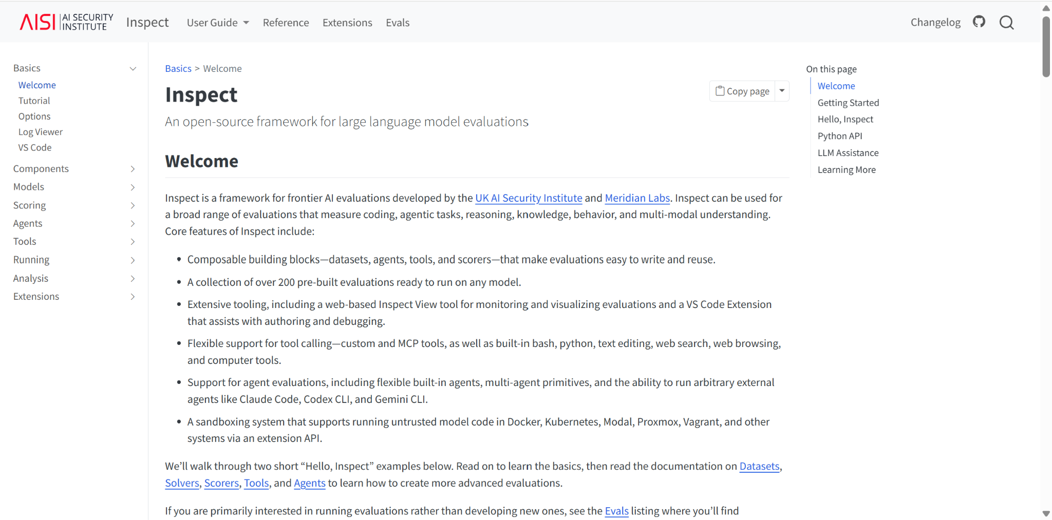
1. Perumusan Regulatory Sandbox Kecerdasan Artifisial Nasional
Benchmark AI Toolkit
Inspect AI (Inggris)
Inspect AI adalah kerangka kerja evaluasi kecerdasan artifisial yang bersifat open-source dan dirancang untuk mengukur kinerja serta keamanan model bahasa besar (LLM). Dikembangkan oleh UK AI Safety Institute (AISI) bersama Meridian Labs, platform berbasis Python ini memungkinkan para peneliti, akademisi, dan pengembang teknologi di seluruh dunia untuk menguji model AI secara objektif dan konsisten. Cakupan evaluasinya mulai dari menguji pemahaman multimodal, kemampuan penalaran (reasoning), pengetahuan umum, hingga perilaku model saat menjalankan tugas-tugas otonom yang kompleks.
Arsitektur dasar kerangka kerja Inspect AI dibangun menggunakan tiga komponen yang saling terintegrasi yaitu Datasets, Solvers, dan Scorers. Datasets menyediakan sekumpulan sampel pengujian, Solvers mengatur bagaimana model diberikan instruksi (termasuk penggunaan alat bantu eksternal dan agen multitahap), sedangkan Scorers berfungsi memberikan nilai akhir secara otomatis.
https://inspect.aisi.org.uk/

Slide 69
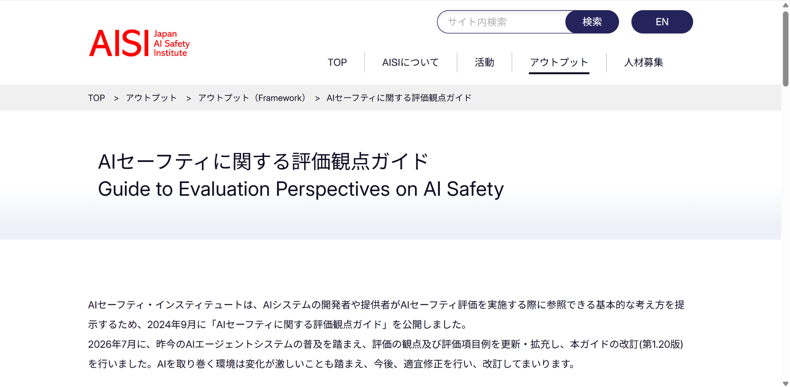
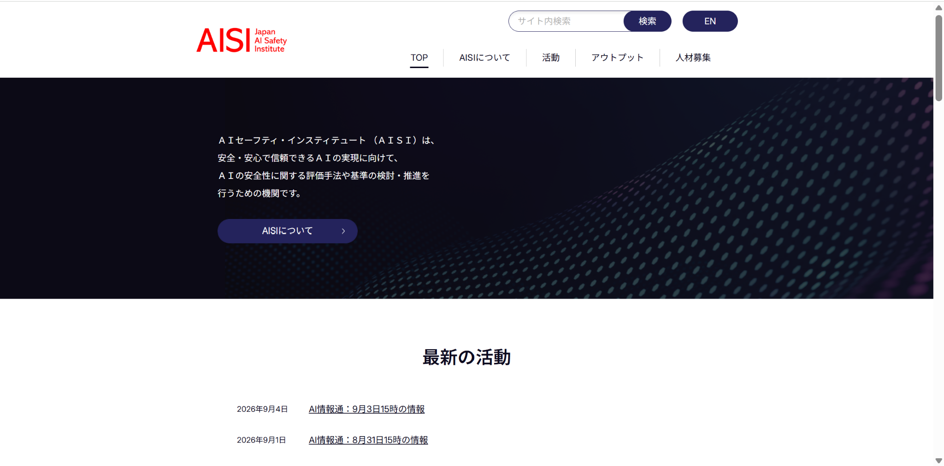
1. Perumusan Regulatory Sandbox Kecerdasan Artifisial Nasional
Benchmark AI Toolkit
Guide to Evaluation Perspectives on AI Safety (Jepang)
Guide to Evaluation Perspectives on AI Safety adalah kerangka kerja yang diterbitkan oleh Japan AI Safety Institute (J-AISI) untuk membantu pengembang dan penyedia sistem kecerdasan artifisial dalam melakukan evaluasi keamanan secara objektif. Pertama kali diluncurkan pada September 2024, panduan ini diperbarui ke Versi 1.20 guna merespons pesatnya perkembangan teknologi Generative AI, Large Language Models (LLM), serta AI Agentic.
Dokumen ini berfungsi sebagai standar untuk menyelaraskan inovasi teknologi dengan prinsip tata kelola AI yang bertanggung jawab di Jepang. Panduan ini berpusat pada tujuh prinsip utama, yaitu human-centered (berpusat pada manusia), keamanan, keadilan, privasi, keamanan siber, transparansi, dan akuntabilitas.
Evaluasi dilakukan secara berulang di sepanjang siklus hidup AI, mulai dari tahap pengumpulan data, pelatihan model, hingga fase validasi sebelum disebarkan ke publik. Dalam pembaruan dokumennya, Jepang juga menambahkan dimensi penting seperti mekanisme "Pemantauan dan Kendali" (Observation and Control) guna memitigasi risiko tindakan otonom dari agen AI yang berinteraksi langsung dengan lingkungan eksternal.
https://aisi.go.jp/

Slide 70
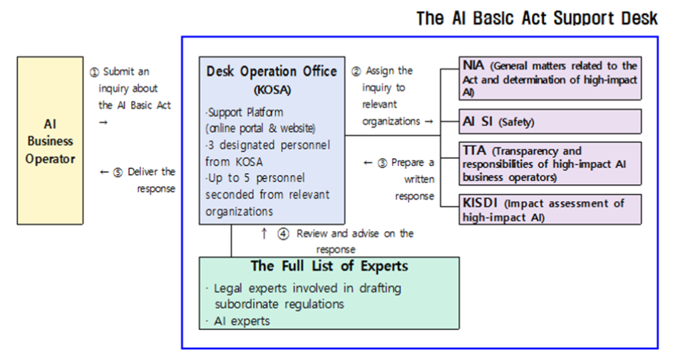
1. Perumusan Regulatory Sandbox Kecerdasan Artifisial Nasional
Contoh AI Toolkit dari negara lain
Certification of AI Trustworthiness (Korsel)
Sertifikasi Keandalan AI (Certification of AI Trustworthiness) di Korea Selatan merupakan sistem verifikasi standar yang dirancang untuk memastikan produk, sistem, dan layanan berbasis kecerdasan buatan dikembangkan secara etis, aman, dan transparan.
Diinisiasi oleh Kementerian Sains dan TIK (MSIT) bersama Asosiasi Teknologi Telekomunikasi Korea (TTA), program sertifikasi ini mengevaluasi berbagai dimensi seperti mitigasi bias, penjelasan model (explainable AI), perlindungan data pribadi, hingga tata kelola risiko.
Kerangka kerja ini diperkuat oleh pengesahan AI Basic Act, menjadikannya ekosistem pengujian formal pertama yang menyelaraskan inovasi teknologi dengan nilai kemanusiaan dan kepatuhan regulasi internasional seperti ISO/IEC.
Dalam penerapannya, ekosistem sertifikasi ini berfokus pada AI berdampak tinggi (high-impact AI) yang mencakup sektor-sektor sensitif seperti energi, transportasi, perawatan medis, dan pendidikan. Melalui AI Red Team Testing, sistem ini memastikan adanya pengawasan manusia guna meminimalkan kesalahan fatal dan penyalahgunaan.
Pada saat mencoba masuk ke domain https://wisestone.kr/en/certification/trustworthy-ai.php, Korsel melakukan blocked terhadap akses ke domain tersebut

Slide 71
Perbandingan Komponen Utama Testing
KOMPONEN TESTING
Red Teaming & Adversarial
Bias & Fairness | IBM/Linux Foundation AI & Data (https://ai-fairness-360.org/) | https://github.com/Trusted-AI/AIF360
Harm, Toxicity & SARA
Jailbreak & Prompt Injection
Hallucination & Factuality
Privacy Leakage
Robustness & Reliability
Cultural Alignment
Copyright & IP Compliance
Explainability & Transparency | Linux Foundation AI & Data (https://ai-explainability-360.org/) | https://github.com/Trusted-AI/AIX360
…..
…
…

Slide 72
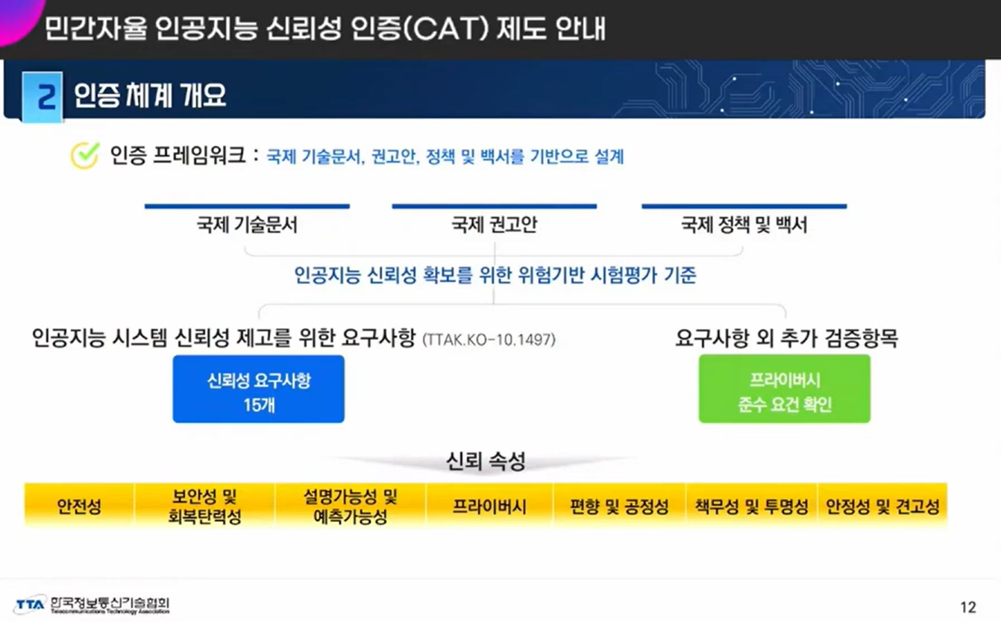
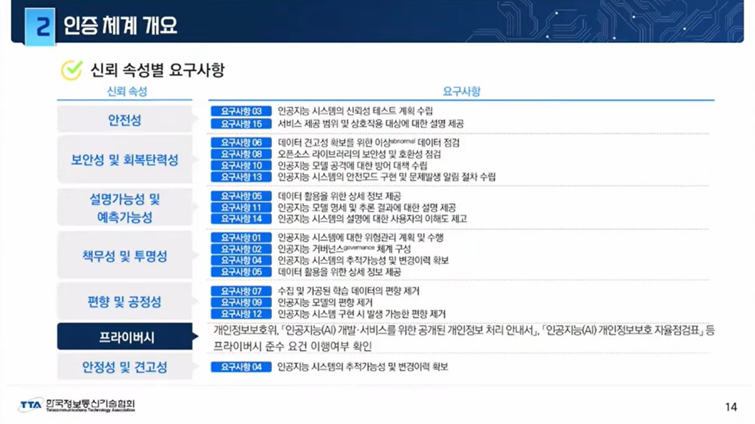

Slide 73
3. Pengembangan Inovasi Kecerdasan Artifisial dan Teknologi Baru bagi Stakeholder (Hackathon)
Pemetaan Kolaborasi dengan
Mitra Teknologi
No | Calon Mitra | Bentuk Kontribusi
 |  | Silabus | Mentor | Tempat | Cloud | Platform | Juri | Laptop AI | Pasca Event
1 | AWS | ✓ | ✓ | ✗ | ✓ | ✓ | ✓ | ✗ | ✓
2 | Alibaba | ✓ | ✓ | ✓ | ✓ | ✓ | ✓ | ✗ | ✓
3 | Grab | ✓ | ✓ | ✗ | ✗ | ✗ | ✓ | ✗ | ✗
4 | Qualcomm | ✗ | ✗ | ✗ | ✗ | ✗ | ✗ | ✗ | ✗
5 | IBM | ✗ | ✗ | ✗ | ✗ | ✗ | ✗ | ✗ | ✗
6 | Meta | ✗ | ✗ | ✗ | ✗ | ✗ | ✗ | ✗ | ✗
7 | Intel | ✗ | ✗ | ✗ | ✗ | ✗ | ✗ | ✗ | ✗
8 | Google | ✗ | ✗ | ✗ | ✗ | ✗ | ✗ | ✗ | ✗
9 | Microsoft | ✗ | ✗ | ✗ | ✗ | ✗ | ✗ | ✗ | ✗
Penawaran Resmi
Mitra yang berada pada tahap penawaran resmi dan formalisasi program.
Tidak Bisa
Mitra yang belum dapat berpartisipasi atau berkontribusi pada periode ini.
Rencana Selanjutnya
Akan dilakukan rapat persiapan penyelenggaraan Hackathon bersama Alibaba dan AWS pada tanggal 14 September 2026 di Kantor (13.30-15.00)
Melakukan sosilalisasi dan publikasi kegiatan penyelenggaraan hackathon AI Komdigi

Slide 74
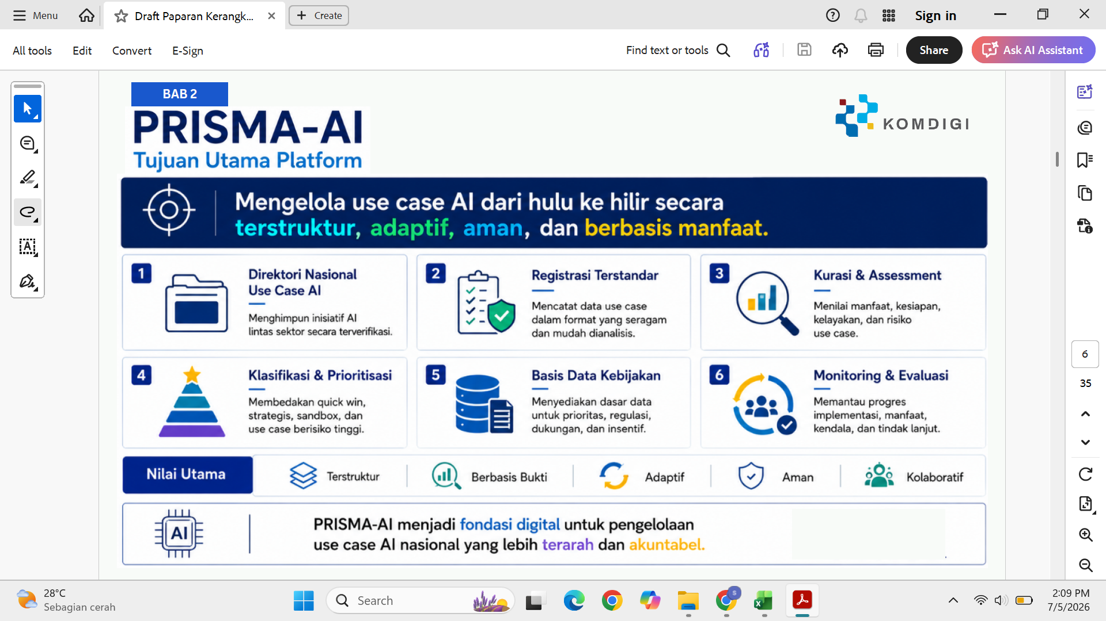
Kerangka kerja dan manajemen use case Kecerdasan Artifisial Nasional (Katalog Produk)
Capaian
Telah dilakukan Pemaparan Konsep Kerangka Manajemen Use Case dari Pokja Use Case Peta Jalan KA Tahun 2025 pada 22 Juni 2026 dan 1 September 2026
Konsep Pokja Use Case Peta Jalan
Kondisi penggunaan KA di Indonesia masih tersebar, visibilitas nasional terbatas, risiko duplikasi, serta pengambilan keputusan belum kuat.
Diperlukan sistem yang bukan sekadar katalog, melainkan instrumen registrasi, integrasi, dan monitoring nasional.

Slide 75
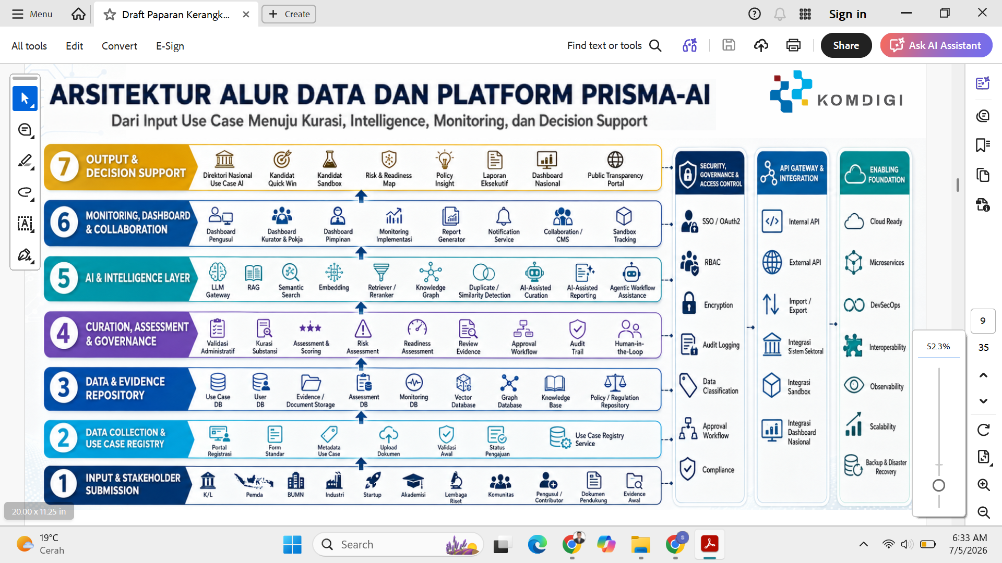
Kerangka kerja dan manajemen use case Kecerdasan Artifisial Nasional (Katalog Produk)
Proses bisnis Platform dari Pokja Use Case :
  Tahap 1 : Self Assessment → oleh Pengusul Use Case → Output Kesiapan use case
  Tahap 2 : Administrative Review → oleh Sekretariat → Output Kelengkapan dokumen
  Tahap 3 : Technical Review → oleh Tim Teknis AI → Output Kualitas teknis & keamanan
  Tahap 4 : Domain Review → oleh Pakar Sektor → Output Kesesuaian kebutuhan & dampak
  Tahap 5 : Governance Review → oleh Tim Tata Kelola dibantu LLM → Output Etika, privasi & regulasi
  Tahap 6 : Advanced Assessment → oleh Auditor/Sandbox Assessor → Output Pengujian risiko tinggi
  Tahap 7 : Final Decision → oleh Komite Kurasi → Output Keputusan implementasi

Slide 76

Kerangka kerja dan manajemen use case Kecerdasan Artifisial Nasional (Katalog Produk)
Tahapan
Website AIKITA
Manajemen Use Case KA
AI Assurance Toolkit
Monitoring Terpadu Etika KA
Registrasi
Tidak ada (Terbuka)
Registrasi
(1x Registrasi untuk semua platform)
Registrasi
(1x Registrasi untuk semua platform)
Registrasi
(1x Registrasi untuk semua platform)
Pengisian Data & Dokumen
Data Informasi AKITA
(Kegiatan, Program, Regulasi dll)
Data Use Case
Model LLM
Data Pelaporan Insiden
Validasi
—
Kelengkapan Inputan
Kepatuhan Etika AI
Kebenaran Pelaporan
Hasil Assessment
—
Publikasi Use Case
Certification
Hasil pelaporan insiden
Monitoring Implementasi
—
Monitor status, progress Use Case
Monitoring hasil assessment
Monitor kepatuhan Insiden
Rekomendasi & Tindak Lanjut
—
Rekomendasi Use Case
Rekomendasi Perbaikan Model
Rekomendasi Penyelesaian Insiden
Dashboard & Report
—
Dashboard Use Case Nasional
Assessment Report
Insiden Report
Notes:
1. target platform sandbox 2027 ? apakah komdigi harus buat juga?
2. target platform penilaian suakrela 2026 ? harusnya 2027?
3. target platform direktori use case KA 2026 ? harusnya 2027?
4. Paltform risk register nasional blm ada dipeta jalan?

Slide 77
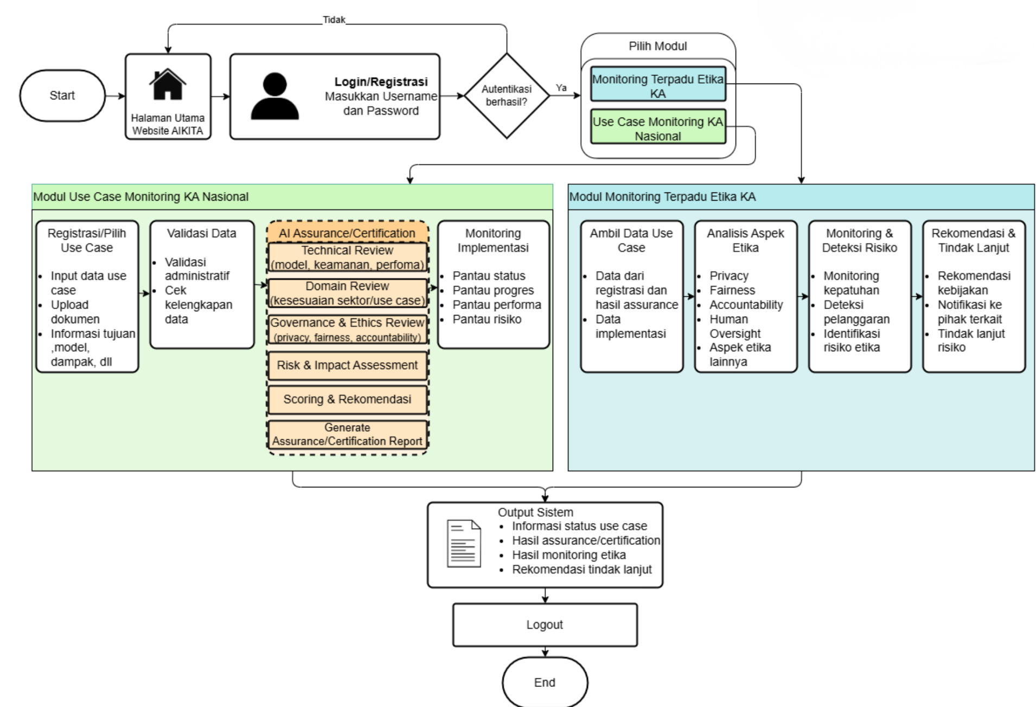
Kerangka kerja dan manajemen use case Kecerdasan Artifisial Nasional (Katalog Produk)
Alur Sistem Kerja Platform

